Slide 1
【巻末資料】
移植後５年目の調査が終了したオキナワハマサンゴの
評価における詳細データ

Slide 2
－ 目 次 －
１.生息環境に関する情報
（１）移植元における生息環境（地形等）
（２）移植先における生息環境（地形等）
（３）対照区における生息環境（地形等）
（４）移植元及び移植先における生息環境（水質）
・・・・・・・・・・・・・・・・ p.２
・・・・・・・・・・・・・・・・ p.４
・・・・・・・・・・・・・・・ p.８
・・・・・・・・・・・・ p.12
２.群体の状態に関する情報
・・・・・・・・ p.16
・・・・・ p.37
・・・・・・・ p.66
・・・ p.87
・・・・・・・・・・ p.104
（１）移植したオキナワハマサンゴの移植先での生息状況
（２）移植先に元々生息していたオキナワハマサンゴの生息状況
（３）移植したオキナワハマサンゴの移植後の目視観察結果
（４）移植先に元々生息していたオキナワハマサンゴの目視観察結果
（５）オキナワハマサンゴの投影面積の詳細データ
３.再生産に関する情報
・・・・・・・・・・・・・・・・・・・・・・・・・ p.106
・・・・・・・・・・・・・・・・・・・・・・・・・ p.107
・・・・・・・・・・・・・・・・・・・・・・・・・ p.108
・・・・・・・・・・・・・・・・・・・・・・・ p.109
・・・・・・・・・・・・・・・・・・・・・・・・ p.109
（１）幼生の放出
（２）幼生の形態
（３）着生・変態
（４）幼サンゴの成長
（５）その他の情報
４.DNA解析に関する情報
・・・・・・・・・・・・・・・・・・・・・・ p.110
・・・・・・・ p.111
５.嘉陽地区のオキナワハマサンゴ16群体の詳細について

Slide 3
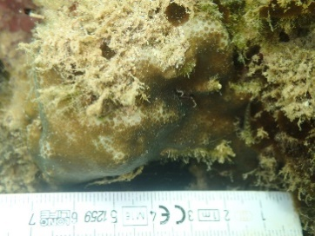
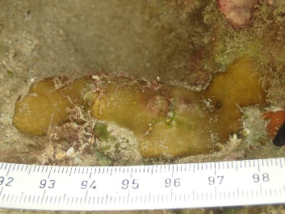
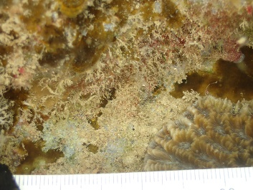
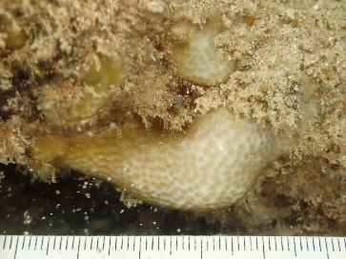
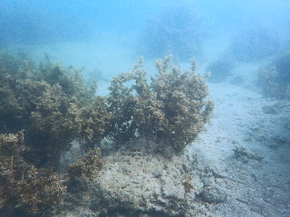
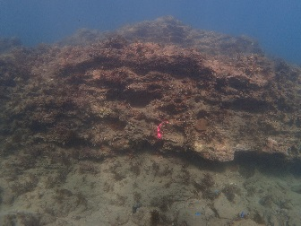
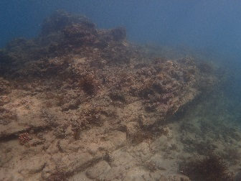
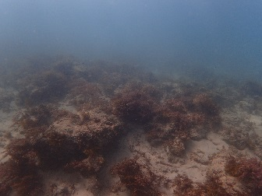
１.生息環境に関する情報
（１）移植元における生息環境（地形等）
表１ 移植元における生息環境（その１）
項目 | 移植元No.２ | 移植元No.15 | 移植元No.16 | 移植元No.17
移植日 | 平成30年７月27日 | 平成30年８月１日 | 平成30年７月30日 | 平成30年８月３日
移植元における 群体の状況 （H30.７.18-26）
種別生息状況 | サンゴ被度は５%未満 主な出現種はトゲキクメイシ属 ハマサンゴ属（塊状） 海藻類被度は25% 海草類被度は５%未満 | サンゴ被度は５%未満 主な出現種はキクメイシ属 ハマサンゴ属、ミドリイシ属 海藻類被度は５％未満 海草類被度は５％未満 | サンゴ被度は５%未満 主な出現種はキクメイシ属 ハマサンゴ属、アナサンゴ属 海藻類被度は５％未満 海草類被度は５％未満 | サンゴ被度は５%未満 主な出現種はトゲキクメイシ属 アナサンゴ属、キクメイシ属 海藻類被度は５～25％ 海草類被度は５～25％未満
地形・底質 水深 | 礁池 砂礫／岩盤 D．L． -１m程度 | 礁池 岩盤／礫 D．L． -１m程度 | 礁池 岩盤／礫 D．L． -１m程度 | 礁斜面 砂礫／岩盤 D．L． -２m程度
生息位置 の状況
波当たり | 通常時は静穏～0.5ｍ程度であり、砕波するような波当たりが強い状況は確認されていない | 通常時は静穏～0.5ｍ程度であり、 砕波するような波当たりが強い状況は確認されていない | 通常時は静穏～0.5ｍ程度であり、 砕波するような波当たりが強い状況は確認されていない | 通常時は静穏～0.5ｍ程度であり、 砕波するような波当たりが強い状況は確認されていない
流れの状況 | 通常時は弱い流れを感じる程度 | 通常時は弱い流れを感じる程度 | 通常時は弱い流れを感じる程度 | 通常時は弱い流れを感じる程度
食害生物 | 確認なし | 確認なし | 確認なし | 確認なし
付着藻類 | 確認なし | 確認なし | 確認なし | 確認なし
備考 | 生息場所は岩盤（20%）が存在

Slide 4
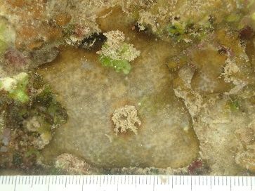
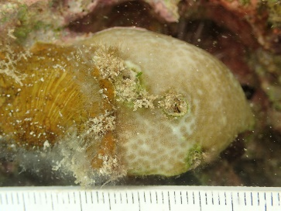
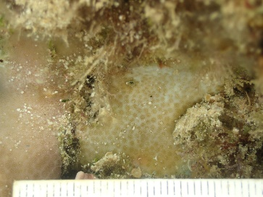
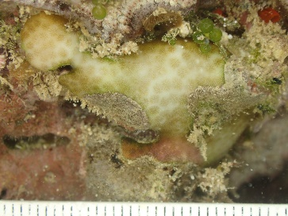
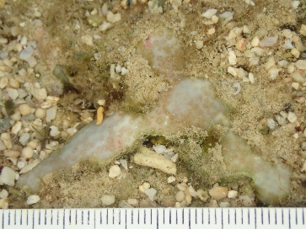
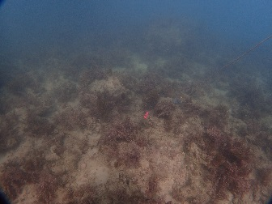
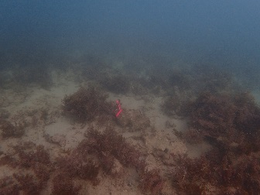
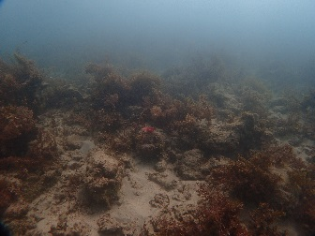
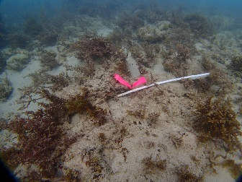
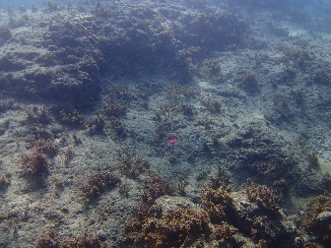
表１ 移植元における生息環境（その２）
項目 | 移植元No.18 | 移植元No.19 | 移植元No.20 | 移植元No.22 | 移植元No.23
移植日 | 平成30年７月31日 | 平成30年７月31日 | 平成30年８月３日 | 平成30年８月３日 | 平成30年８月４日
移植元における 群体の状況 （H30.７.18）
種別生息状況 | サンゴ被度は５％未満 主な出現種はトゲキクメイシ属アナサンゴ属、キクメイシ属 海藻類被度は５～25％ 海草類被度は５％未満 | サンゴ被度は５％未満 主な出現種はトゲキクメイシ属、アナサンゴ属、キクメイシ属 海藻類被度は５～25％ 海草類被度は５％未満 | サンゴ被度は５％未満 主な出現種はトゲキクメイシ属、アナサンゴ属、キクメイシ属 海藻類被度は５～25％ 海草類被度は５％未満 | サンゴ被度は５％未満 主な出現種はトゲキクメイシ属、ハマサンゴ属、コモンサンゴ属 海藻類被度は５～25％ 海草類被度は５％未満 | サンゴ被度は５％未満 主な出現種はコモンサンゴ属、ハマサンゴ属、キクメイシ属 海藻類被度は５％未満 海草類被度は５％未満
地形・水深 | 礁斜面 砂礫／岩盤 D．L． -３m程度 | 礁斜面 岩盤／転石／砂礫 D．L． -３m程度 | 礁斜面 岩盤／転石／砂礫 D．L． -３m程度 | 礁斜面 岩盤／礫 D．L． -３m程度 | 礁斜面 岩盤／礫 D．L． -３m程度
生息位置 の状況
波当たり | 通常時は静穏～0.5ｍ程度であり、 砕波するような波当たりが強い状況は確認されていない | 通常時は静穏～0.5ｍ程度であり、 砕波するような波当たりが強い状況は確認されていない | 通常時は静穏～0.5ｍ程度であり、 砕波するような波当たりが強い状況は確認されていない | 通常時は静穏～0.5ｍ程度であり、 砕波するような波当たりが強い状況は確認されていない | 通常時は静穏～0.5ｍ程度であり、 砕波するような波当たりが強い状況は確認されていない
流れの状況 | 通常時は弱い流れを感じる程度 | 通常時は弱い流れを感じる程度 | 通常時は弱い流れを感じる程度 | 通常時は弱い流れを感じる程度 | 通常時は弱い流れを感じる程度
食害生物 | 確認なし | 確認なし | 確認なし | 確認なし | 確認なし
付着藻類 | 確認なし | 確認なし | 確認なし | 確認なし | 確認なし
備考

Slide 5
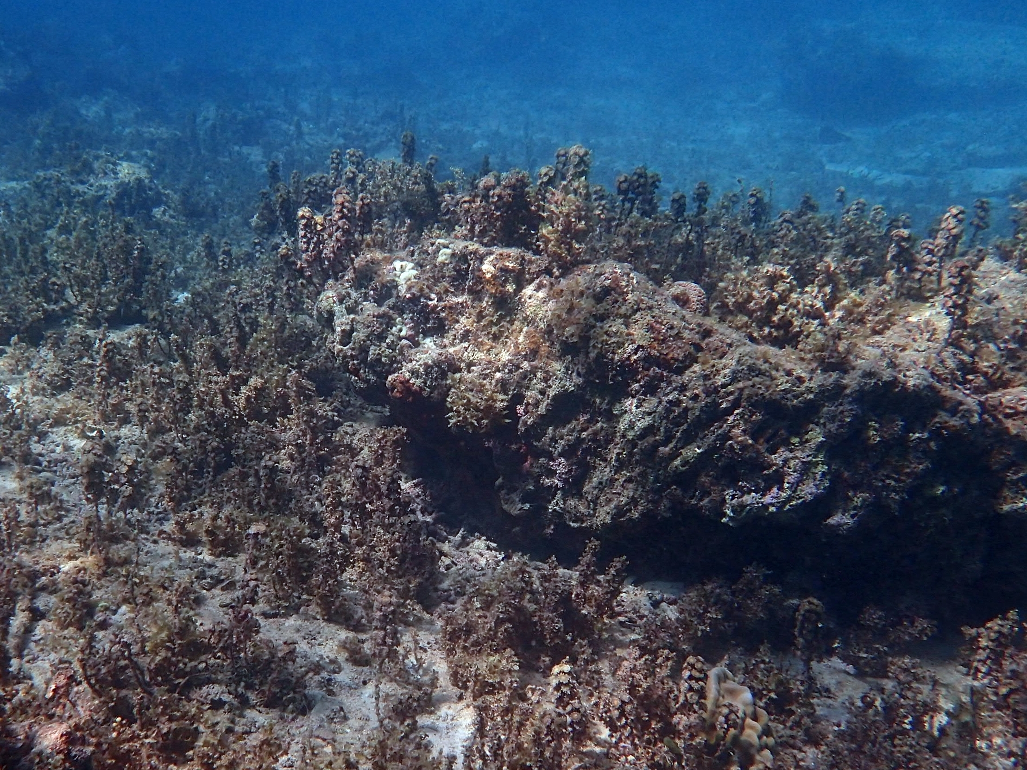
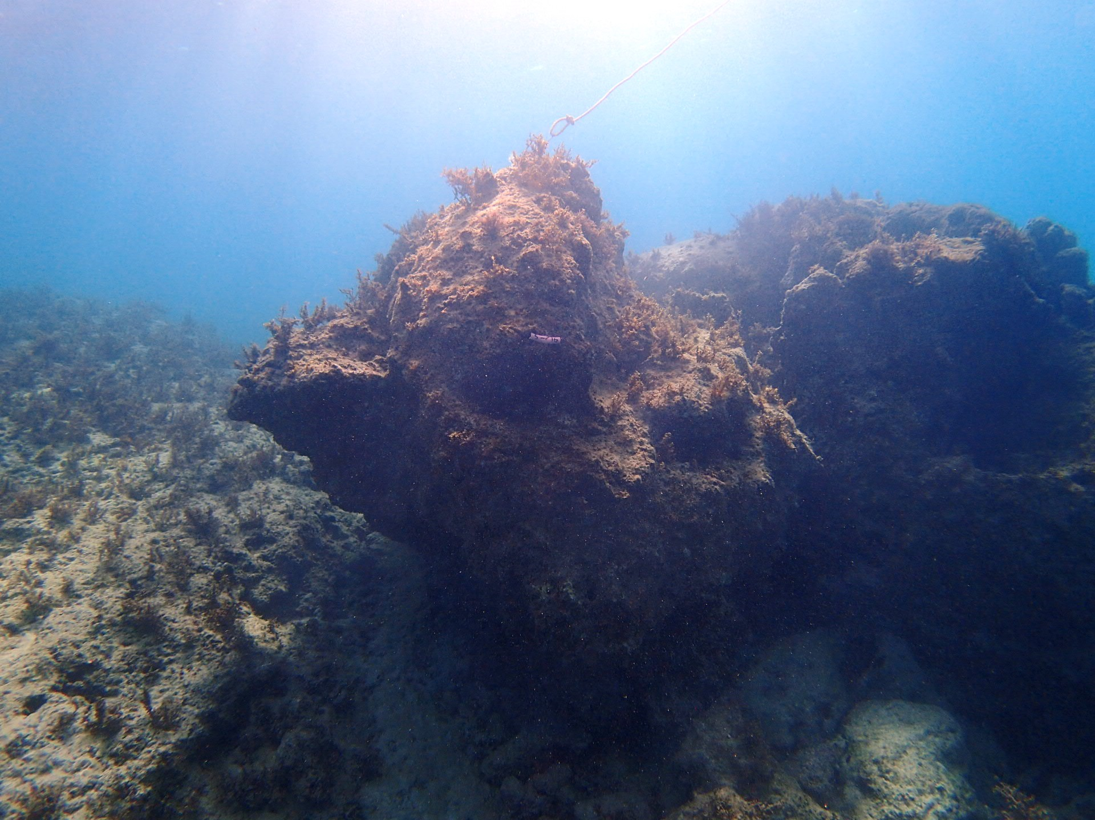
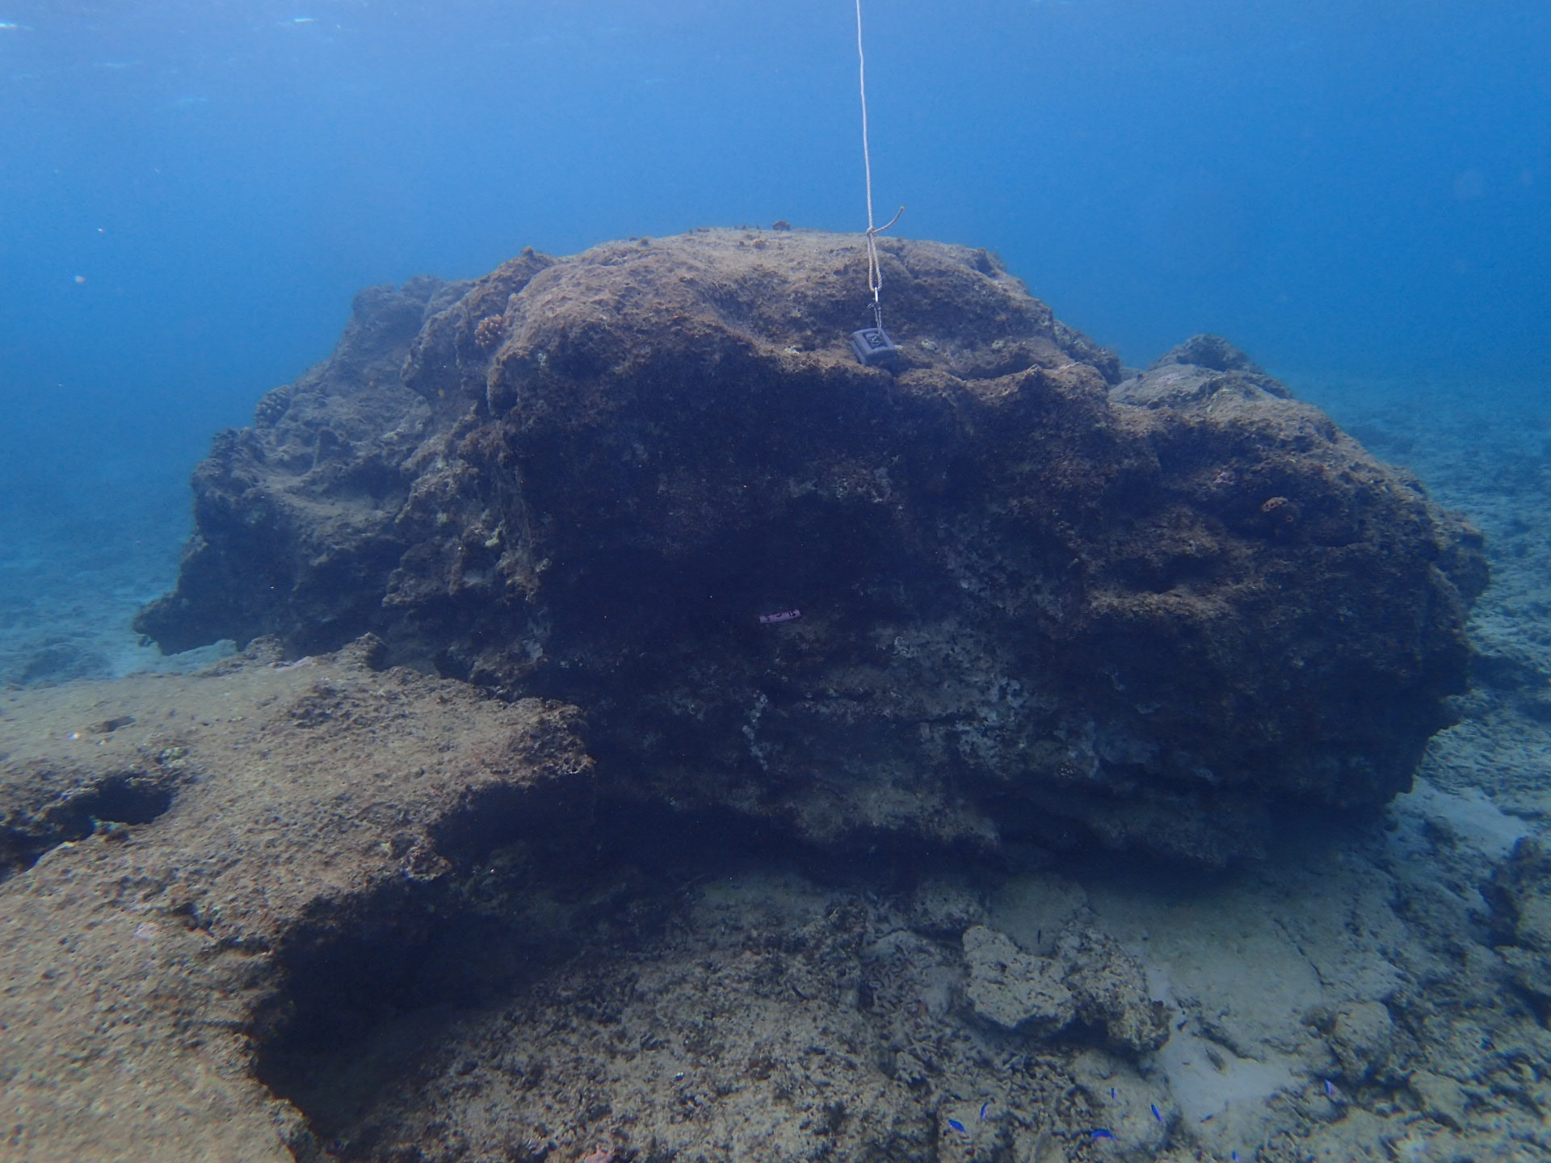
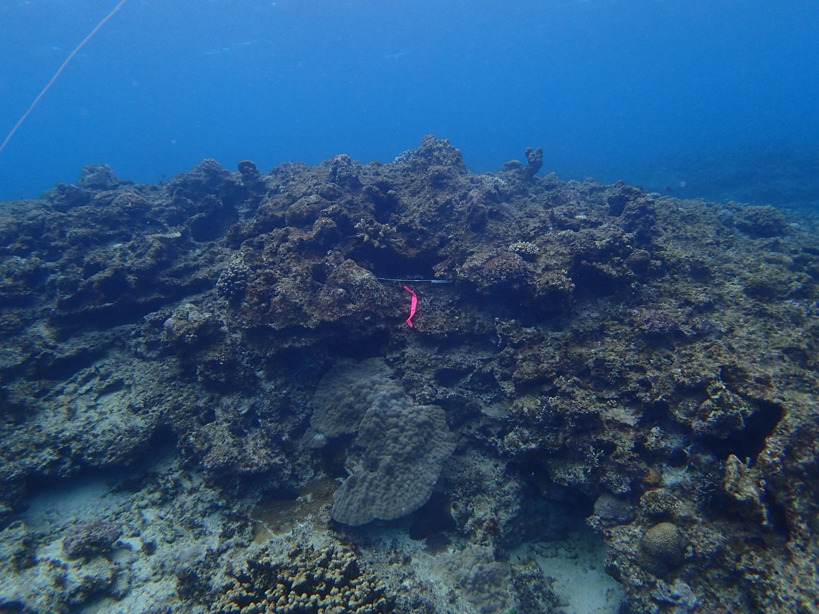
（２）移植先における生息環境（地形等）
①移植したサンゴ
表２ 移植先における生息環境（その１）
項目 | 移植先No.２ | 移植先No.15 | 移植先No.16 | 移植先No.17
種別生息状況 | サンゴ類被度は５%未満 主な出現種はハマサンゴ属（塊状）、キクメイシ属、コモンサンゴ属 海藻類被度は30% 海草類被度は０% | サンゴ被度は５％未満 主な出現種はトゲキクメイシ属、ハマサンゴ属、コモンサンゴ属 海藻類被度は５％未満 海草類被度は５％未満 | サンゴ被度は５％未満 主な出現種はトゲキクメイシ属、ハマサンゴ属、コモンサンゴ属 海藻類被度は５～25％ 海草類被度は５％未満 | サンゴ被度は５～25％未満 主な出現種はハマサンゴ属、トゲキクメイシ属、コモンサンゴ属 海藻類被度は５％未満 海草類被度は５％未満
地形・水深 | 礁池 岩盤／礫 D．L． -１m程度 | 礁池 岩盤／砂礫 D．L． -１m程度 | 礁池 岩盤／砂 D．L． -１m程度 | 礁斜面 岩盤／砂礫 D．L． -２m程度
生息位置の状況
波当たり | 通常時は静穏～0.5m程度であり、砕波するような波当たりが強い状況は確認されていない | 通常時は静穏～0.5ｍ程度であり、 砕波するような波当たりが強い状況は確認されていない | 通常時は静穏～0.5ｍ程度であり、 砕波するような波当たりが強い状況は確認されていない | 通常時は静穏～0.5ｍ程度であり、 砕波するような波当たりが強い状況は確認されていない
流れの状況 | 通常時は弱い流れを感じる程度 | 通常時は弱い流れを感じる程度 | 通常時は弱い流れを感じる程度 | 通常時は弱い流れを感じる程度
食害生物 | 確認なし | 確認なし | 確認なし | 確認なし
付着藻類 | 確認なし | 確認なし | 確認なし | 確認なし
備考

Slide 6
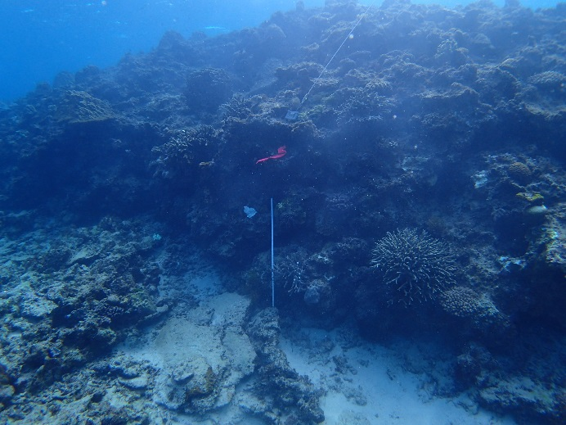
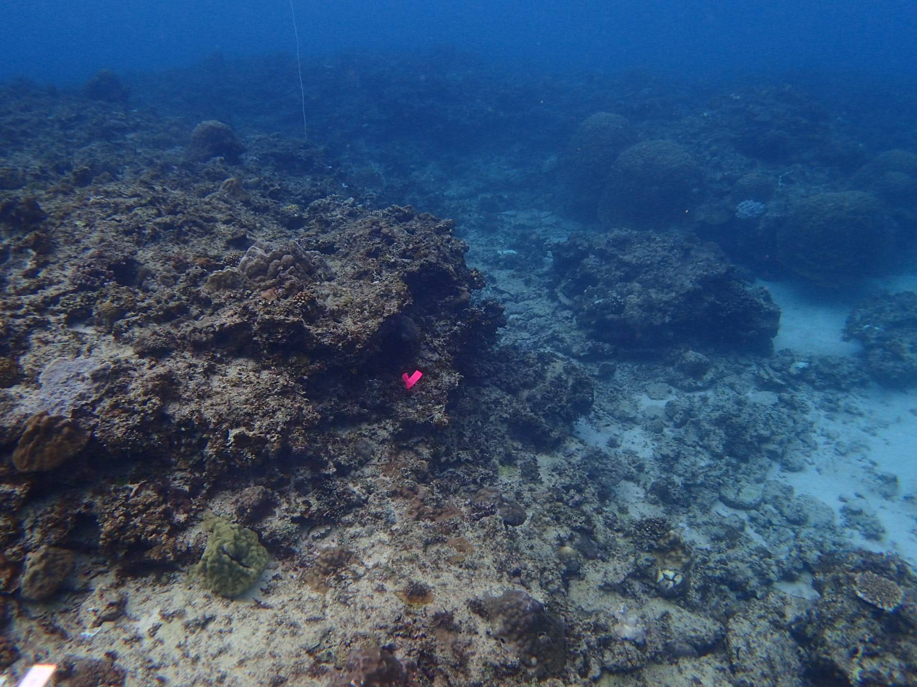
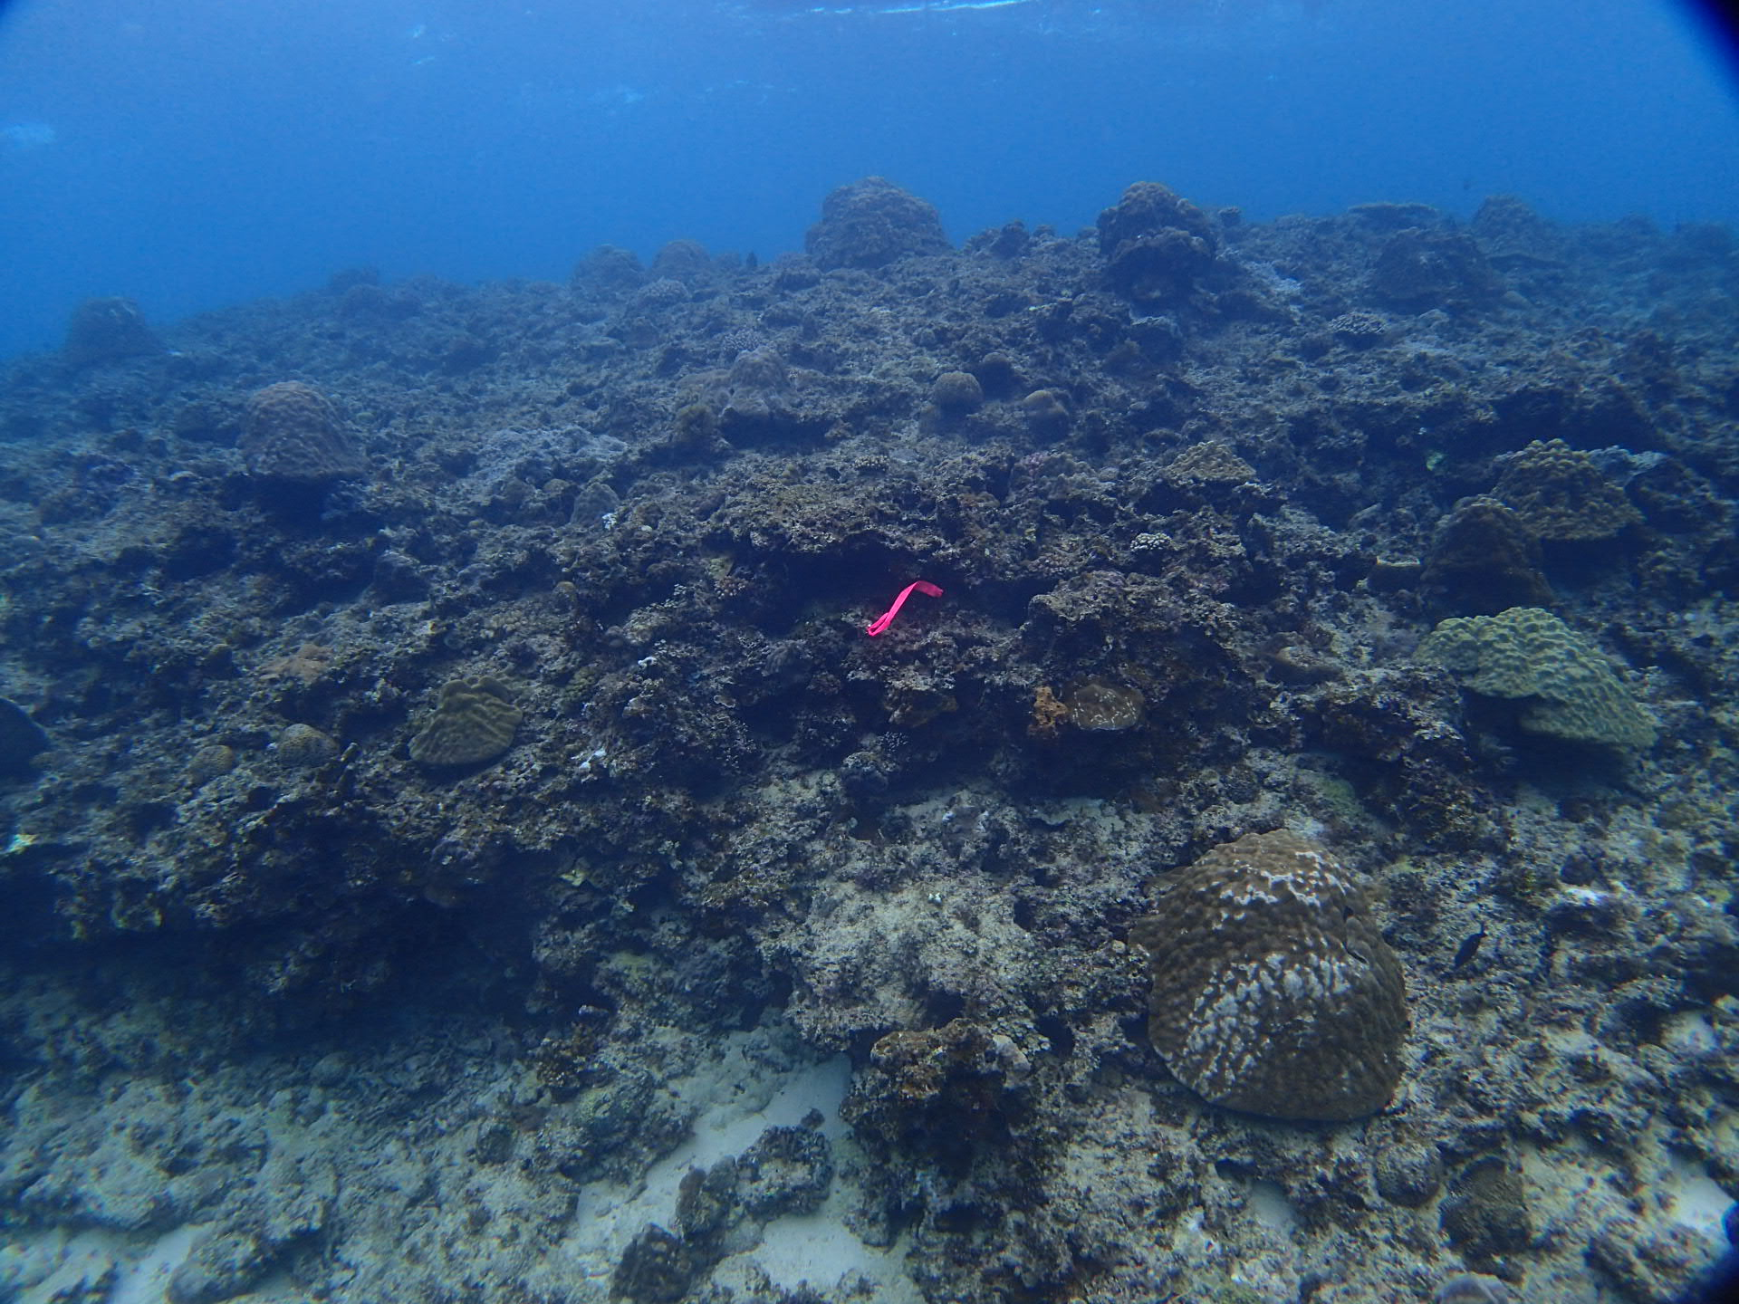
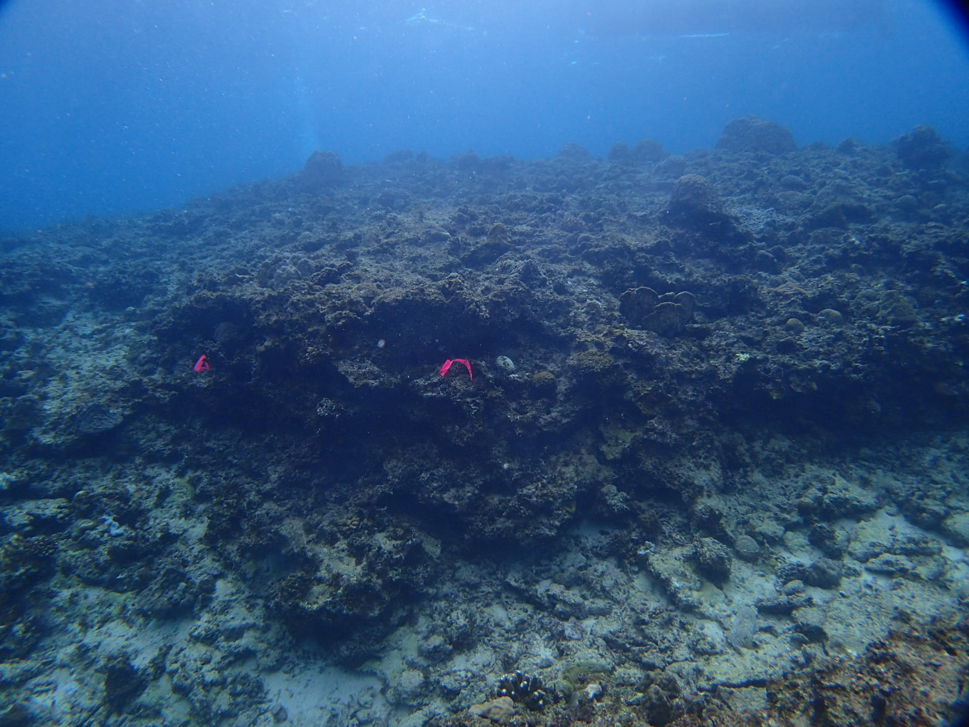
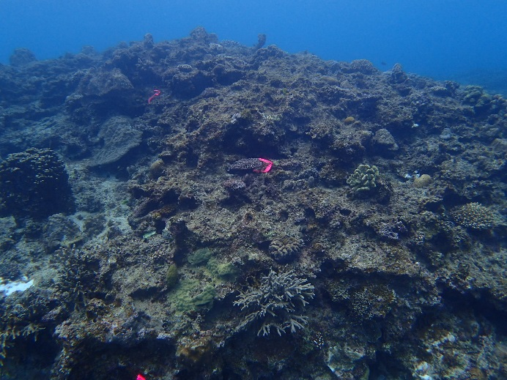
表２ 移植先における生息環境（その２）
項目 | 移植元No.18 | 移植元No.19 | 移植元No.20 | 移植元No.22 | 移植元No.23
種別生息状況 | サンゴ被度は５～25％ 主な出現種はトゲキクメイシ属、ハマサンゴ属、コモンサンゴ属 海藻類被度は５％未満 海草類被度は５％未満 | サンゴ被度は５～２５％ 主な出現種はハマサンゴ属、トゲキクメイシ属、コモンサンゴ属 海藻類被度は５％未満 海草類被度は５％未満 | サンゴ被度は５～25％ 主な出現種はハマサンゴ属、トゲキクメイシ属、コモンサンゴ属 海藻類被度は５％未満 海草類被度は５％未満 | サンゴ被度は５～25％ 主な出現種はハマサンゴ属、トゲキクメイシ属、コモンサンゴ属 海藻類被度は５％未満 海草類被度は５％未満 | サンゴ被度は５～25％ 主な出現種はハマサンゴ属、コモンサンゴ属、トゲキクメイシ属 海藻類被度は５％未満 海草類被度は５％未満
地形・水深 | 礁斜面 岩盤／砂礫 D．L． -３m程度 | 礁斜面 岩盤／砂礫 D．L． -３m程度 | 礁斜面 岩盤／砂礫 D．L． -３m程度 | 礁斜面 岩盤／礫 D．L． -３m程度 | 礁斜面 岩盤／礫 D．L． -３m程度
生息位置の状況
波当たり | 通常時は静穏～0.5ｍ程度であり、 砕波するような波当たりが強い状況は確認されていない | 通常時は静穏～0.5ｍ程度であり、 砕波するような波当たりが強い状況は確認されていない | 通常時は静穏～0.5ｍ程度であり、 砕波するような波当たりが強い状況は確認されていない | 通常時は静穏～0.5ｍ程度であり、 砕波するような波当たりが強い状況は確認されていない | 通常時は静穏～0.5ｍ程度であり、 砕波するような波当たりが強い状況は確認されていない
流れの状況 | 通常時は弱い流れを感じる程度 | 通常時は弱い流れを感じる程度 | 通常時は弱い流れを感じる程度 | 通常時は弱い流れを感じる程度 | 通常時は弱い流れを感じる程度
食害生物 | 確認なし | 確認なし | 確認なし | 確認なし | 確認なし
付着藻類 | 確認なし | 確認なし | 確認なし | 確認なし | 確認なし
備考

Slide 7
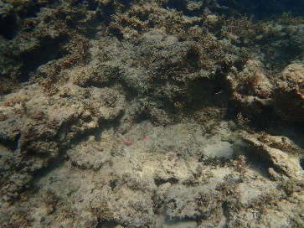
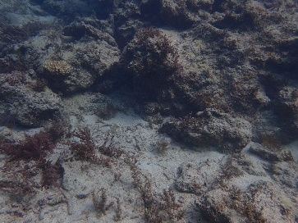
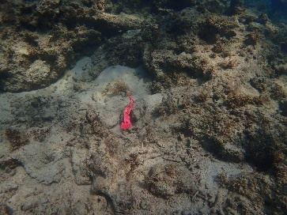
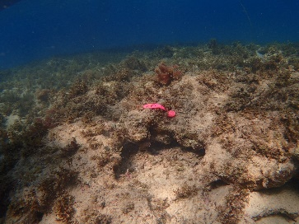
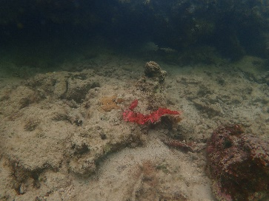
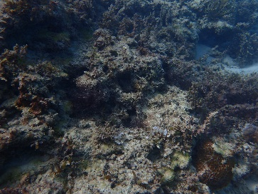
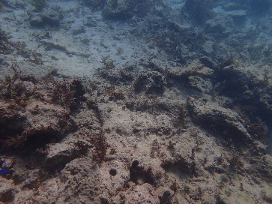
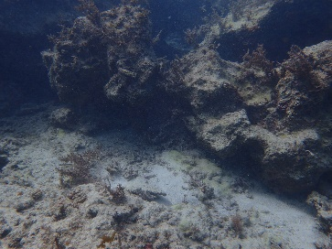
②移植先に元々生息していたサンゴ
表３ 移植先に元々生息していたサンゴの生息環境（その１）
項目 | １ | ２ | ３ | ４
種別生息状況 | 主な出現種はハマサンゴ属、ミドリイシ属、トゲキクメイシ属 | 主な出現種はハマサンゴ属、ミドリイシ属、トゲキクメイシ属 | 主な出現種はハマサンゴ属、ミドリイシ属、トゲキクメイシ属 | 主な出現種はハマサンゴ属、キクメイシ属、トゲキクメイシ属
地形・水深 | 礁池 岩盤／砂礫 D．L． -２m程度 | 礁池 岩盤／砂礫 D．L． -２m程度 | 礁池 岩盤／砂礫 D．L． -２m程度 | 礁池 岩盤／砂礫 D．L． -１m程度
生息位置の状況
備考
※ 重要な種の保護の観点から表示していません。
※ 重要な種の保護の観点から表示していません。
※ 重要な種の保護の観点から表示していません。
※ 重要な種の保護の観点から表示していません。
項目 | ５ | ６ | ７ | ８
種別生息状況 | 主な出現種はハマサンゴ属、トゲキクメイシ属、コモンサンゴ属 | 主な出現種はハマサンゴ属、キクメイシ属、コモンサンゴ属 | 主な出現種はハマサンゴ属、キクメイシ属、トゲキクメイシ属 | 主な出現種はハマサンゴ属、トゲキクメイシ属、コモンサンゴ属
地形・水深 | 礁池 岩盤／砂礫 D．L． -２m程度 | 礁池 砂礫／岩盤 D．L． -２m程度 | 礁池 岩盤／砂礫 D．L． -２m程度 | 礁池 岩盤／砂礫 D．L． -２m程度
生息位置の状況
備考
※ 重要な種の保護の観点から表示していません。
※ 重要な種の保護の観点から表示していません。
※ 重要な種の保護の観点から表示していません。
※ 重要な種の保護の観点から表示していません。

Slide 8
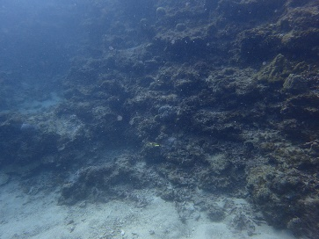
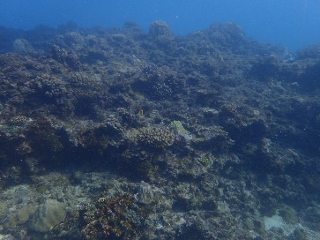
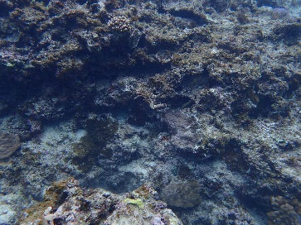
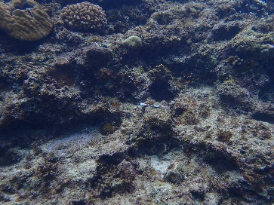
表３ 移植先に元々生息していたサンゴの生息環境（その２）
項目 | １ | ２ | ３ | ４
種別生息状況 | 主な出現種はハマサンゴ属、キクメイシ属、コモンサンゴ属 | 主な出現種はハマサンゴ属、キクメイシ属、ハナヤサイサンゴ属 | 主な出現種はハマサンゴ属、コモンサンゴ属、キクメイシ属 | 主な出現種はミドリイシ属、ハナヤサイサンゴ属、ハマサンゴ属
地形・水深 | 礁斜面 岩盤／砂礫 D．L． -２m程度 | 礁斜面 砂礫／岩盤 D．L． -２m程度 | 礁斜面 岩盤／砂礫 D．L． -２m程度 | 礁斜面 岩盤／砂礫 D．L． -２m程度
生息位置の状況
備考
※ 重要な種の保護の観点から表示していません。
※ 重要な種の保護の観点から表示していません。
※ 重要な種の保護の観点から表示していません。
※ 重要な種の保護の観点から表示していません。

Slide 9
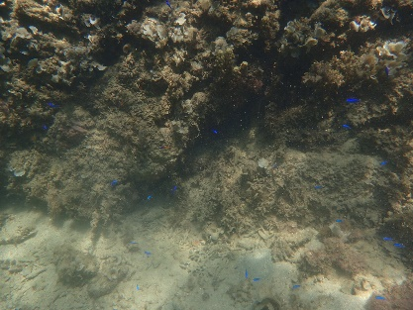
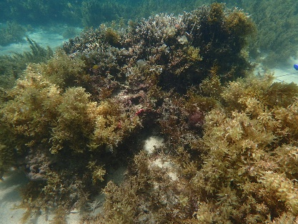
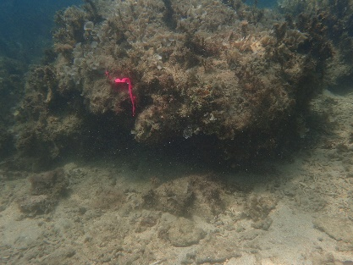
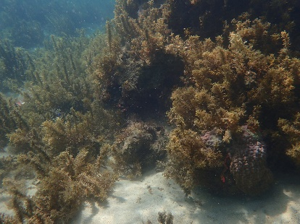
（３）対照区における生息環境（地形等）
表４ 対照区における生息環境（その１）
項目 | 嘉陽No.１ | 嘉陽No.２ | 嘉陽No.３ | 嘉陽No.４
種別生息状況 | サンゴ被度は５％未満 主な出現種はハマサンゴ属、コモンサンゴ属、アナサンゴモドキ属 海藻類被度は５％未満 海草類被度は０％ | サンゴ被度は10％ 主な出現種はコモンサンゴ属、ハマサンゴ属、アナサンゴモドキ属 海藻類被度は５％未満 海草類被度は０％未満 | サンゴ被度は５％未満 主な出現種はハマサンゴ属、アナサンゴ属、アナサンゴモドキ属 海藻類被度は５％未満 海草類被度は０％ | サンゴ被度は５％未満 主な出現種はハマサンゴ属、トゲキクメイシ属、コモンサンゴ属 海藻類被度は30％ 海草類被度は０％
地形・水深 | 礁池 岩盤／砂 D．L． -１m程度 | 礁池 砂／岩盤 D．L． -１m程度 | 礁池 砂礫／岩盤 D．L． -１m程度 | 礁池 岩盤／砂礫 D．L． -１m程度
生息位置の状況
波当たり | 通常時は静穏～0.5ｍ程度であり、 砕波するような波当たりが強い状況は確認されていない | 通常時は静穏～0.5ｍ程度であり、 砕波するような波当たりが強い状況は確認されていない | 通常時は静穏～0.5ｍ程度であり、 砕波するような波当たりが強い状況は確認されていない | 通常時は静穏～0.5ｍ程度であり、 砕波するような波当たりが強い状況は確認されていない
流れの状況 | 通常時は弱い流れを感じる程度 | 通常時は弱い流れを感じる程度 | 通常時は弱い流れを感じる程度 | 通常時は弱い流れを感じる程度
食害生物 | 確認なし | 確認なし | 確認なし | 確認なし
付着藻類 | 確認なし | 確認なし | 確認なし | 確認なし
備考

Slide 10
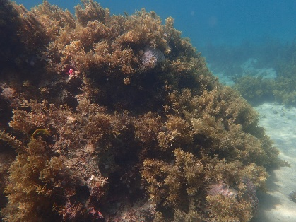
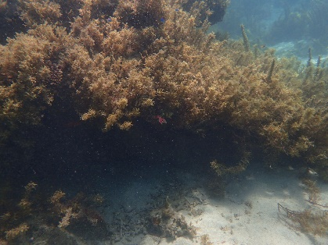
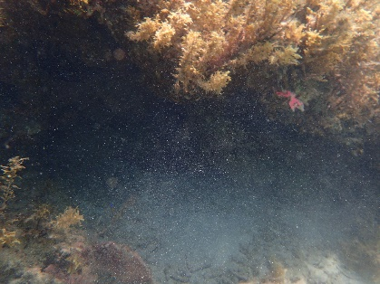
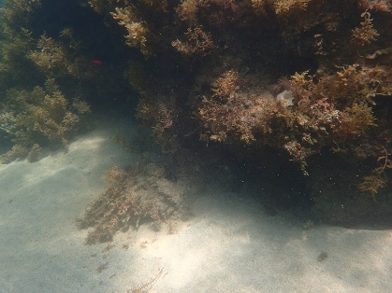
表４ 対照区における生息環境（その２）
項目 | 嘉陽No.５ | 嘉陽No.６ | 嘉陽No.７ | 嘉陽No.８
種別生息状況 | サンゴ被度は５％未満 主な出現種はアナサンゴ属、ハマサンゴ属、ハナガササンゴ属 海藻類被度は30％ 海草類被度は０％ | サンゴ被度は５％未満 主な出現種は、コモンサンゴ属、アナサンゴモドキ属、ミドリイシ属 海藻類被度は30％ 海草類被度は０％ | サンゴ被度は５％未満 主な出現種はハナガササンゴ属、アナサンゴ属、ハマサンゴ属 海藻類被度は30％ 海草類被度は０％ | サンゴ被度は５％未満 主な出現種はハマサンゴ属、アナサンゴモドキ属、キクメイシ属 海藻類被度は30％ 海草類被度は０％
地形・水深 | 礁池 砂／岩盤 D．L． -１m程度 | 礁池 砂／岩盤 D．L． -１m程度 | 礁池 砂／岩盤 D．L． -１m程度 | 礁池 砂／岩盤 D．L． -１m程度
生息位置の状況
波当たり | 通常時は静穏～0.5ｍ程度であり、 砕波するような波当たりが強い状況は確認されていない | 通常時は静穏～0.5ｍ程度であり、 砕波するような波当たりが強い状況は確認されていない | 通常時は静穏～0.5ｍ程度であり、 砕波するような波当たりが強い状況は確認されていない | 通常時は静穏～0.5ｍ程度であり、 砕波するような波当たりが強い状況は確認されていない
流れの状況 | 通常時は弱い流れを感じる程度 | 通常時は弱い流れを感じる程度 | 通常時は弱い流れを感じる程度 | 通常時は弱い流れを感じる程度
食害生物 | 確認なし | 確認なし | 確認なし | 確認なし
付着藻類 | 確認なし | 確認なし | 確認なし | 確認なし
備考

Slide 11
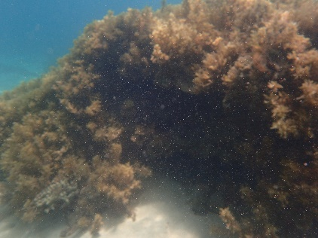
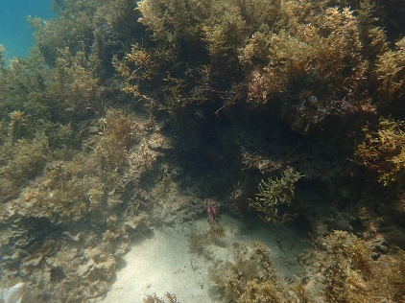
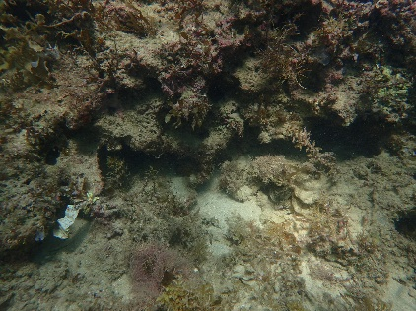

表４ 対照区における生息環境（その３）
項目 | 嘉陽No.９ | 嘉陽No.10 | 嘉陽No.11 | 嘉陽No.12
種別生息状況 | サンゴ被度は５％未満 主な出現種はハマサンゴ属、アナサンゴモドキ属、キクメイシ属、アザミサンゴ属 海藻類被度は30％ 海草類被度は０％ | サンゴ被度は５％未満 主な出現種はハマサンゴ属、バラバットサンゴ属、トゲキクメイシ属 海藻類被度は30％ 海草類被度は０％ | サンゴ被度は５％未満 主な出現種はコモンサンゴ属、ハマサンゴ属、トゲキクメイシ属 海藻類被度は30％ 海草類被度は０％ | サンゴ被度は５％未満 主な出現種はトゲキクメイシ属、コモンサンゴ属、ハマサンゴ属 海藻類被度は30％ 海草類被度は０％
地形・水深 | 礁池 岩盤／砂 D．L． -１m程度 | 礁池 岩盤／砂 D．L． -１m程度 | 礁池 岩盤／砂礫 D．L． -１m程度 | 礁池 岩盤／砂礫 D．L． -１m程度
生息位置の状況
波当たり | 通常時は静穏～0.5ｍ程度であり、 砕波するような波当たりが強い状況は確認されていない | 通常時は静穏～0.5ｍ程度であり、 砕波するような波当たりが強い状況は確認されていない | 通常時は静穏～0.5ｍ程度であり、 砕波するような波当たりが強い状況は確認されていない | 通常時は静穏～0.5ｍ程度であり、 砕波するような波当たりが強い状況は確認されていない
流れの状況 | 通常時は弱い流れを感じる程度 | 通常時は弱い流れを感じる程度 | 通常時は弱い流れを感じる程度 | 通常時は弱い流れを感じる程度
食害生物 | 確認なし | 確認なし | 確認なし | 確認なし
付着藻類 | 確認なし | 確認なし | 確認なし | 確認なし
備考

Slide 12




表４ 対照区における生息環境（その４）
項目 | 嘉陽No.13 | 嘉陽No.14 | 嘉陽No.15 | 嘉陽No.16
種別生息状況 | サンゴ被度は５％未満 主な出現種はコモンサンゴ属、ハマサンゴ属、トゲキクメイシ属 海藻類被度は30％ 海草類被度は０％ | サンゴ被度は５％未満 主な出現種はハマサンゴ属、キクメイシ属、コモンサンゴ属 海藻類被度は30％ 海草類被度は０％ | サンゴ被度は５％未満 主な出現種はトゲキクメイシ属、コモンサンゴ属、ハマサンゴ属 海藻類被度は30％ 海草類被度は０％ | サンゴ被度は５％未満 主な出現種はキクメイシ属、コカメノコキクメイシ属、コモンサンゴ属 海藻類被度は15％ 海草類被度は５％未満
地形・水深 | 礁池 岩盤／砂礫 D．L． -１m程度 | 礁池 岩盤／砂礫 D．L． -１m程度 | 礁池 岩盤／砂礫 D．L． -１m程度 | 礁池 岩盤／砂礫 D．L． -１m程度
生息位置の状況
波当たり | 通常時は静穏～0.5ｍ程度であり、 砕波するような波当たりが強い状況は確認されていない | 通常時は静穏～0.5ｍ程度であり、 砕波するような波当たりが強い状況は確認されていない | 通常時は静穏～0.5ｍ程度であり、 砕波するような波当たりが強い状況は確認されていない | 通常時は静穏～0.5ｍ程度であり、 砕波するような波当たりが強い状況は確認されていない
流れの状況 | 通常時は弱い流れを感じる程度 | 通常時は弱い流れを感じる程度 | 通常時は弱い流れを感じる程度 | 通常時は弱い流れを感じる程度
食害生物 | 確認なし | 確認なし | 確認なし | 確認なし
付着藻類 | 確認なし | 確認なし | 確認なし | 確認なし
備考

Slide 13
（４）移植先および対照区における生息環境（水質）
表５ 移植先及び対照区における生息環境（水質：水温、流速）（その１）
項目 | 水温（℃） |  |  |  |  |  |  |  |  |  |  |  | 流速（cm/s)
観測月 | ③-A |  |  | ③-B |  |  | ④ |  |  | ⑦ |  |  | ③-A |  |  | ③-B |  |  | ④ |  |  | ⑦
 | 平均値 | 最大値 | 最小値 | 平均値 | 最大値 | 最小値 | 平均値 | 最大値 | 最小値 | 平均値 | 最大値 | 最小値 | 平均値 | 最大値 | 最小値 | 平均値 | 最大値 | 最小値 | 平均値 | 最大値 | 最小値 | 平均値 | 最大値 | 最小値
H30.7 | 28.5 | 30.7 | 26.4 | 28.2 | 30.2 | 26.6 | 28.6 | 30.3 | 26.3 | 28.3 | 29.2 | 26.2 | 3.3 | 9.1 | 0.3 | 3.5 | 6.9 | 0.5 | 3.7 | 7.3 | 0.5 | 3.5 | 7.9 | 0.3
H30.8 | 28.9 | 30.7 | 27.7 | 28.7 | 30.0 | 27.7 | 28.7 | 29.7 | 27.5 | 28.6 | 29.6 | 27.7 | 4.0 | 8.8 | 1.2 | 3.8 | 7.9 | 1.6 | 3.0 | 9.2 | 0.4 | 3.5 | 9.0 | 0.9
H30.9 | 29.4 | 31.1 | 28.2 | 29.4 | 31.0 | 28.5 | 29.2 | 30.7 | 28.4 | 29.1 | 29.8 | 28.5 | 3.3 | 7.3 | 1.1 | 2.8 | 5.4 | 0.6 | 2.7 | 7.6 | 0.3 | 2.6 | 4.7 | 0.8
H30.10 | 25.5 | 27.1 | 23.7 | 25.6 | 26.8 | 23.9 | 25.7 | 26.6 | 24.1 | 25.9 | 26.7 | 24.5 | 3.2 | 5.7 | 1.1 | 3.2 | 5.7 | 0.7 | 3.6 | 14.3 | 0.2 | 3.3 | 5.9 | 0.8
H30.11 | 25.8 | 27.8 | 23.6 | 26.0 | 27.1 | 24.5 | 25.4 | 26.1 | 24.3 | 25.9 | 26.6 | 24.8 | 4.0 | 7.1 | 1.2 | 4.3 | 7.2 | 0.6 | 3.3 | 11.1 | 0.2 | 3.7 | 7.8 | 0.4
H30.12 | 24.4 | 25.7 | 23.1 | 24.6 | 25.5 | 23.6 | 23.9 | 25.5 | 21.6 | 24.5 | 25.5 | 23.5 | 3.6 | 10.5 | 0.6 | 3.8 | 8.6 | 1.1 | 3.3 | 10.2 | 0.6 | 3.3 | 9.5 | 0.0
H31.1 | 21.8 | 23.6 | 20.1 | 22.2 | 23.5 | 20.6 | 21.8 | 23.2 | 20.3 | 22.6 | 23.6 | 21.8 | 2.9 | 7.0 | 0.2 | 3.3 | 7.6 | 1.1 | 3.8 | 8.3 | 0.7 | 3.6 | 7.6 | 1.1
H31.2 | 22.3 | 23.8 | 20.2 | 22.5 | 23.7 | 20.6 | 22.0 | 23.6 | 19.8 | 22.5 | 23.6 | 21.5 | 4.8 | 9.2 | 2.1 | 5.1 | 9.5 | 2.7 | 3.8 | 10.3 | 0.4 | 4.8 | 7.7 | 1.6
H31.3 | 22.5 | 24.2 | 21.3 | 22.8 | 24.0 | 21.9 | 22.4 | 23.6 | 20.7 | 22.8 | 23.8 | 22.2 | 4.3 | 7.5 | 1.3 | 4.4 | 9.9 | 2.2 | 3.1 | 7.1 | 0.1 | 4.6 | 8.4 | 1.2
H31.4 | 23.3 | 26.1 | 20.9 | 23.3 | 25.5 | 21.4 | 23.6 | 25.9 | 21.0 | 23.8 | 24.7 | 22.2 | 4.1 | 6.9 | 1.8 | 4.1 | 6.8 | 1.3 | 3.6 | 13.3 | 0.1 | 2.8 | 8.8 | 0.2
R1.5 | 24.9 | 26.7 | 23.7 | 24.7 | 26.6 | 23.9 | 24.6 | 26.0 | 23.4 | 24.6 | 25.7 | 23.6 | 2.2 | 11.2 | 0.1 | 3.6 | 14.8 | 0.2 | 3.7 | 13.2 | 0.1 | 1.7 | 8.3 | 0.1
R1.6 | 25.9 | 29.0 | 24.4 | 25.8 | 28.8 | 24.6 | 25.5 | 28.8 | 23.9 | 25.7 | 27.5 | 24.3 | 1.7 | 21.8 | 0.0 | 2.2 | 28.7 | 0.1 | 3.5 | 35.3 | 0.0 | 2.1 | 13.8 | 0.1
R1.7 | 28.2 | 31.9 | 25.7 | 28.0 | 31.7 | 25.7 | 27.5 | 30.9 | 25.1 | 27.7 | 30.4 | 25.7 | 1.7 | 8.5 | 0.1 | 2.4 | 13.9 | 0.0 | 2.5 | 15.8 | 0.1 | 1.5 | 7.1 | 0.1
R1.8 | 29.5 | 31.6 | 28.2 | 29.4 | 31.4 | 28.2 | 29.7 | 31.4 | 28.9 | 29.6 | 30.5 | 29.0 | 2.8 | 22.4 | 0.1 | 3.7 | 23.3 | 0.2 | 5.8 | 30.2 | 0.1 | 2.2 | 10.0 | 0.2
R1.9 | 28.3 | 31.3 | 24.7 | 28.3 | 31.3 | 24.5 | 28.2 | 30.9 | 25.7 | 28.2 | 30.2 | 25.6 | 4.2 | 51.3 | 0.1 | 5.0 | 60.3 | 0.2 | 8.3 | 74.8 | 0.1 | 3.4 | 46.1 | 0.0
R1.10 | 27.3 | 29.8 | 25.1 | 27.3 | 29.2 | 25.1 | 27.3 | 29.5 | 25.6 | 27.4 | 28.8 | 26.2 | 2.7 | 27.0 | 0.1 | 3.9 | 39.1 | 0.0 | 5.2 | 44.2 | 0.2 | 2.3 | 22.0 | 0.1
R1.11 | 25.1 | 26.8 | 23.3 | 25.3 | 26.5 | 23.6 | 25.1 | 26.6 | 23.2 | 25.3 | 26.4 | 24.2 | 3.3 | 16.1 | 0.2 | 5.0 | 27.9 | 0.2 | 5.0 | 23.5 | 0.1 | 2.4 | 12.0 | 0.1
R1.12 | 23.1 | 24.8 | 21.2 | 23.4 | 24.8 | 21.0 | 23.1 | 24.8 | 20.9 | 23.4 | 24.7 | 22.5 | 3.5 | 21.7 | 0.0 | 4.9 | 29.2 | 0.0 | 4.7 | 26.5 | 0.1 | 2.4 | 12.6 | 0.2
R2.1 | 22.1 | 24.2 | 17.7 | 22.4 | 23.7 | 18.2 | 21.9 | 23.6 | 17.0 | 22.7 | 23.5 | 21.0 | 2.0 | 7.0 | 0.1 | 3.1 | 14.2 | 0.1 | 2.9 | 11.6 | 0.0 | 2.0 | 6.7 | 0.0
R2.2 | 20.6 | 23.5 | 16.8 | 20.9 | 23.0 | 17.7 | 20.7 | 23.2 | 16.9 | 21.2 | 22.7 | 20.1 | 1.9 | 8.0 | 0.1 | 2.9 | 12.8 | 0.1 | 4.6 | 18.1 | 0.1 | 1.9 | 7.5 | 0.0
R2.3 | 21.8 | 24.0 | 19.5 | 21.9 | 24.0 | 19.7 | 21.7 | 23.8 | 18.6 | 22.0 | 23.0 | 21.0 | 1.9 | 6.2 | 0.0 | 2.5 | 9.9 | 0.1 | 3.7 | 19.4 | 0.1 | 2.3 | 7.5 | 0.1
R2.4 | 21.8 | 24.5 | 20.0 | 21.9 | 24.3 | 19.5 | 21.8 | 23.6 | 18.5 | 22.1 | 22.9 | 21.1 | 1.8 | 11.2 | 0.1 | 2.3 | 11.1 | 0.0 | 3.3 | 11.3 | 0.1 | 1.5 | 6.7 | 0.0
R2.5 | 23.9 | 26.8 | 21.9 | 23.8 | 26.4 | 22.1 | 23.8 | 26.9 | 22.0 | 23.9 | 25.4 | 22.2 | 1.7 | 8.1 | 0.0 | 2.8 | 14.1 | 0.1 | 2.8 | 13.1 | 0.0 | 1.6 | 7.5 | 0.1
R2.6 | 26.8 | 29.3 | 24.5 | 26.6 | 29.4 | 24.5 | 25.9 | 28.6 | 24.2 | 26.2 | 27.6 | 24.7 | 1.7 | 6.5 | 0.0 | 2.4 | 8.9 | 0.1 | 2.5 | 11.8 | 0.1 | 1.5 | 8.0 | 0.0
R2.7 | 28.5 | 31.3 | 26.1 | 28.2 | 31.0 | 26.1 | 28.0 | 30.7 | 25.8 | 28.0 | 29.7 | 26.1 | 1.5 | 7.7 | 0.0 | 2.0 | 5.8 | 0.1 | 2.3 | 10.4 | 0.0 | 1.5 | 7.1 | 0.0
R2.8 | 29.6 | 32.6 | 27.4 | 29.5 | 32.1 | 27.7 | 29.4 | 31.5 | 27.6 | 29.4 | 31.2 | 27.9 | 2.7 | 60.8 | 0.1 | 3.1 | 62.3 | 0.0 | 5.3 | 67.2 | 0.1 | 2.6 | 52.3 | 0.1
R2.9 | 28.7 | 31.4 | 27.1 | 28.7 | 31.3 | 27.1 | 28.5 | 31.1 | 27.1 | 28.6 | 29.9 | 27.5 | 3.4 | 56.2 | 0.1 | 4.0 | 64.5 | 0.0 | 5.2 | 56.9 | 0.1 | 3.0 | 64.7 | 0.1
R2.10 | 27.5 | 29.5 | 25.7 | 27.6 | 29.3 | 25.9 | 27.3 | 28.9 | 24.8 | 27.5 | 28.6 | 26.2 | 2.5 | 25.8 | 0.1 | 3.3 | 34.8 | 0.1 | 4.4 | 30.7 | 0.1 | 2.3 | 16.3 | 0.0
R2.11 | 25.5 | 27.6 | 23.7 | 25.8 | 27.2 | 23.9 | 25.5 | 27.3 | 22.8 | 25.8 | 27.1 | 24.9 | 2.6 | 10.2 | 0.1 | 4.7 | 29.4 | 0.1 | 5.7 | 19.9 | 0.1 | 2.4 | 8.9 | 0.2
R2.12 | 23.4 | 25.1 | 19.4 | 23.8 | 25.2 | 20.1 | 23.5 | 25.0 | 20.7 | 24.0 | 25.2 | 22.8 | 2.7 | 11.9 | 0.0 | 4.6 | 25.3 | 0.0 | 6.8 | 26.7 | 0.1 | 2.8 | 11.8 | 0.2

Slide 14
表５ 移植先及び対照区における生息環境（水質：水温、流速）（その２）
項目 | 水温（℃） |  |  |  |  |  |  |  |  |  |  |  | 流速（cm/s)
観測月 | ③-A |  |  | ③-B |  |  | ④ |  |  | ⑦ |  |  | ③-A |  |  | ③-B |  |  | ④ |  |  | ⑦
 | 平均値 | 最大値 | 最小値 | 平均値 | 最大値 | 最小値 | 平均値 | 最大値 | 最小値 | 平均値 | 最大値 | 最小値 | 平均値 | 最大値 | 最小値 | 平均値 | 最大値 | 最小値 | 平均値 | 最大値 | 最小値 | 平均値 | 最大値 | 最小値
R3.1 | 21.6 | 23.4 | 18.7 | 22.1 | 23.6 | 18.7 | 21.6 | 23.4 | 18.5 | 22.5 | 23.5 | 21.1 | 2.4 | 10.4 | 0.0 | 4.0 | 27.0 | 0.0 | 5.0 | 18.3 | 0.1 | 5.0 | 12.6 | 0.2
R3.2 | 21.4 | 23.2 | 17.4 | 21.7 | 22.8 | 18.1 | 21.6 | 22.9 | 18.5 | 22.0 | 22.7 | 20.5 | 2.9 | 47.2 | 0.0 | 5.1 | 46.8 | 0.1 | 6.2 | 40.7 | 0.1 | 3.0 | 17.1 | 0.1
R3.3 | 22.3 | 24.3 | 20.6 | 22.4 | 24.1 | 20.3 | 22.3 | 24.4 | 20.5 | 22.3 | 23.4 | 21.6 | 2.3 | 16.5 | 0.1 | 3.8 | 34.6 | 0.2 | 4.2 | 25.2 | 0.0 | 1.9 | 13.7 | 0.1
R3.4 | 23.0 | 25.7 | 21.4 | 23.0 | 25.6 | 22.2 | 22.9 | 24.4 | 21.7 | 23.0 | 23.9 | 22.2 | 4.5 | 35.8 | 0.2 | 4.9 | 47.5 | 0.1 | 8.2 | 51.4 | 0.1 | 2.9 | 24.6 | 0.0
R3.5 | 25.1 | 28.8 | 22.1 | 24.8 | 28.4 | 22.7 | 24.8 | 28.5 | 22.7 | 24.9 | 26.7 | 23.0 | 2.0 | 7.9 | 0.1 | 2.7 | 11.0 | 0.2 | 3.1 | 13.1 | 0.0 | 1.8 | 7.3 | 0.0
R3.6 | 26.1 | 29.1 | 24.6 | 26.0 | 28.7 | 24.7 | 25.8 | 28.7 | 23.8 | 25.9 | 27.4 | 24.7 | 1.7 | 6.1 | 0.1 | 2.3 | 9.4 | 0.1 | 3.0 | 12.8 | 0.0 | 1.7 | 10.3 | 0.1
R3.7 | 28.2 | 31.2 | 24.9 | 28.0 | 30.7 | 25.0 | 28.0 | 30.7 | 24.9 | 28.0 | 29.6 | 25.1 | 3.3 | 33.9 | 0.1 | 4.1 | 32.1 | 0.1 | 8.4 | 47.4 | 0.1 | 3.0 | 17.4 | 0.0
R3.8 | 28.5 | 31.0 | 25.6 | 28.3 | 30.5 | 25.6 | 28.3 | 30.6 | 25.6 | 28.2 | 29.5 | 26.4 | 2.4 | 12.6 | 0.1 | 2.8 | 13.6 | 0.1 | 4.0 | 17.7 | 0.0 | 1.3 | 10.8 | 0.0
R3.9 | 29.4 | 31.6 | 27.9 | 29.3 | 31.2 | 27.7 | 29.0 | 31.3 | 27.6 | 29.0 | 30.1 | 28.1 | 3.5 | 38.6 | 0.1 | 3.9 | 35.6 | 0.1 | 5.6 | 39.9 | 0.1 | 2.3 | 18.5 | 0.1
R3.10 | 27.4 | 30.1 | 24.3 | 27.6 | 30.0 | 24.7 | 27.5 | 29.6 | 24.9 | 27.7 | 29.4 | 25.9 | 3.6 | 29.9 | 0.1 | 4.6 | 41.4 | 0.3 | 7.9 | 42.6 | 0.2 | 2.9 | 21.6 | 0.1
R3.11 | 24.8 | 27.1 | 22.0 | 25.3 | 27.2 | 22.7 | 24.9 | 26.5 | 22.6 | 25.5 | 26.4 | 24.4 | 2.1 | 11.0 | 0.1 | 3.9 | 23.2 | 0.2 | 4.9 | 23.0 | 0.0 | 2.6 | 8.6 | 0.0
R3.12 | 22.8 | 25.0 | 19.9 | 23.2 | 25.1 | 20.7 | 22.8 | 24.8 | 20.3 | 23.4 | 24.8 | 22.1 | 2.3 | 12.8 | 0.1 | 4.8 | 24.7 | 0.1 | 4.2 | 17.5 | 0.1 | 2.3 | 7.8 | 0.0
R4.1 | 21.0 | 22.6 | 18.5 | 21.4 | 22.9 | 19.1 | 21.4 | 22.7 | 19.1 | 21.9 | 22.7 | 21.1 | 2.2 | 12.5 | 0.1 | 3.1 | 17.5 | 0.0 | 3.7 | 19.6 | 0.1 | 1.9 | 9.1 | 0.1
R4.2 | 21.3 | 23.1 | 19.0 | 21.7 | 22.9 | 19.6 | 21.3 | 22.7 | 18.8 | 21.8 | 22.9 | 20.6 | 2.1 | 11.4 | 0.0 | 3.4 | 24.9 | 0.0 | 4.9 | 26.4 | 0.5 | 2.1 | 12.5 | 0.1
R4.3 | 22.0 | 24.1 | 19.9 | 22.1 | 24.3 | 20.4 | 22.0 | 23.4 | 20.3 | 22.1 | 23.1 | 21.4 | 1.8 | 7.6 | 0.0 | 3.2 | 12.2 | 0.1 | 4.7 | 19.5 | 0.1 | 1.8 | 7.3 | 0.0
R4.4 | 23.3 | 26.1 | 21.4 | 23.2 | 25.5 | 21.6 | 23.2 | 26.9 | 20.9 | 23.3 | 25.8 | 21.5 | 2.7 | 26.0 | 0.0 | 4.4 | 33.6 | 0.1 | 5.6 | 44.0 | 0.0 | 1.9 | 21.6 | 0.0
R4.5 | 24.1 | 27.4 | 22.6 | 24.1 | 27.0 | 23.0 | 24.0 | 26.3 | 22.6 | 24.1 | 25.1 | 23.1 | 1.8 | 9.0 | 0.1 | 2.7 | 14.7 | 0.1 | 3.1 | 15.1 | 0.1 | 1.3 | 6.0 | 0.0
R4.6 | 26.0 | 30.0 | 23.7 | 25.8 | 29.6 | 23.7 | 25.3 | 29.1 | 23.6 | 25.5 | 28.9 | 23.9 | 1.7 | 7.2 | 0.1 | 2.1 | 8.1 | 0.1 | 2.7 | 11.9 | 0.0 | 1.0 | 4.7 | 0.0
R4.7 | 28.3 | 31.9 | 24.6 | 27.9 | 30.8 | 24.9 | 27.4 | 30.3 | 24.4 | 27.6 | 29.6 | 24.9 | 2.0 | 21.7 | 0.0 | 2.7 | 23.4 | 0.1 | 4.2 | 44.3 | 0.1 | 1.4 | 10.1 | 0.0
R4.8 | 29.9 | 32.6 | 25.9 | 29.6 | 32.2 | 25.9 | 29.4 | 32.0 | 26.1 | 29.5 | 30.9 | 26.5 | 1.7 | 10.1 | 0.1 | 2.1 | 14.9 | 0.1 | 3.0 | 23.4 | 0.1 | 1.0 | 5.7 | 0.1
R4.9 | 29.0 | 30.6 | 27.9 | 28.9 | 30.5 | 27.9 | 28.8 | 30.0 | 27.8 | 28.9 | 29.7 | 28.2 | 2.8 | 31.4 | 0.2 | 3.3 | 39.5 | 0.1 | 6.0 | 60.5 | 0.4 | 2.0 | 23.5 | 0.0
R4.10 | 27.5 | 30.4 | 24.4 | 27.6 | 30.1 | 24.3 | 27.5 | 29.5 | 25.1 | 27.7 | 29.4 | 25.8 | 2.3 | 12.4 | 0.0 | 4.1 | 18.5 | 0.1 | 5.0 | 19.2 | 0.1 | 2.9 | 9.7 | 0.1
R4.11 | 25.3 | 26.6 | 23.9 | 25.5 | 26.2 | 24.0 | 25.4 | 26.3 | 24.3 | 25.5 | 26.0 | 24.8 | 1.8 | 10.3 | 0.1 | 3.5 | 14.4 | 0.3 | 6.0 | 20.9 | 0.3 | 1.9 | 7.6 | 0.1
R4.12 | 22.6 | 25.5 | 18.0 | 23.1 | 25.3 | 18.8 | 23.0 | 25.4 | 18.7 | 23.4 | 25.3 | 21.1 | 2.5 | 15.3 | 0.0 | 4.2 | 20.3 | 0.1 | 6.1 | 22.9 | 0.3 | 2.6 | 14.2 | 0.0
R5.1 | 21.5 | 23.6 | 18.5 | 22.0 | 23.4 | 19.0 | 21.7 | 23.0 | 18.2 | 22.3 | 23.2 | 21.3 | 2.1 | 7.7 | 0.0 | 2.8 | 12.5 | 0.1 | 4.3 | 19.1 | 0.2 | 2.0 | 10.8 | 0.0
R5.2 | 21.5 | 23.2 | 19.4 | 21.8 | 22.9 | 19.3 | 21.5 | 22.9 | 19.9 | 21.9 | 22.6 | 21.1 | 2.1 | 7.6 | 0.1 | 3.7 | 13.7 | 0.2 | 4.7 | 19.6 | 0.0 | 2.2 | 9.5 | 0.2
R5.3 | 21.8 | 24.8 | 18.0 | 21.8 | 24.3 | 19.6 | 21.7 | 23.2 | 18.2 | 21.8 | 22.9 | 21.4 | 1.9 | 6.5 | 0.0 | 3.0 | 11.0 | 0.2 | 4.2 | 16.3 | 0.0 | 2.0 | 6.7 | 0.2
R5.4 | 23.0 | 25.6 | 20.6 | 22.9 | 25.4 | 21.4 | 22.9 | 25.2 | 20.8 | 22.9 | 24.2 | 21.4 | 2.4 | 24.9 | 0.1 | 3.5 | 23.9 | 0.1 | 4.8 | 26.0 | 0.1 | 1.7 | 10.0 | 0.0
R5.5 | 24.1 | 26.9 | 22.2 | 24.1 | 26.4 | 22.6 | 24.1 | 25.8 | 22.5 | 24.0 | 25.7 | 22.9 | 4.3 | 40.8 | 0.0 | 4.9 | 44.7 | 0.2 | 7.6 | 54.7 | 0.1 | 2.6 | 25.0 | 0.1
R5.6 | 26.3 | 29.1 | 23.8 | 26.1 | 28.5 | 23.6 | 25.9 | 29.6 | 24.4 | 26.0 | 28.3 | 24.6 | 5.1 | 88.2 | 0.1 | 4.5 | 64.3 | 0.1 | 5.8 | 44.3 | 0.0 | 2.3 | 23.7 | 0.0
R5.7 | 29.1 | 31.3 | 26.9 | 28.9 | 31.0 | 26.9 | 28.9 | 31.6 | 25.4 | 28.9 | 30.3 | 27.1 | 3.1 | 32.8 | 0.0 | 4.0 | 26.9 | 0.1 | 6.7 | 36.5 | 0.1 | 3.7 | 16.9 | 0.2

Slide 15
表５ 移植先及び対照区における生息環境（水質：塩分、濁度）（その１）
項目 | 塩分（PSU） |  |  |  |  |  |  |  |  |  |  |  | 濁度（FTU）
観測月 | ③-A |  |  | ③-B |  |  | ④ |  |  | ⑦ |  |  | ③-A |  |  | ③-B |  |  | ④ |  |  | ⑦
 | 平均値 | 最大値 | 最小値 | 平均値 | 最大値 | 最小値 | 平均値 | 最大値 | 最小値 | 平均値 | 最大値 | 最小値 | 平均値 | 最大値 | 最小値 | 平均値 | 最大値 | 最小値 | 平均値 | 最大値 | 最小値 | 平均値 | 最大値 | 最小値
H30.7 | 34.5 | 34.5 | 34.2 | 34.5 | 34.6 | 34.4 | 34.3 | 34.7 | 33.9 | 34.4 | 34.5 | 34.0 | 0.3 | 0.7 | 0.1 | 0.3 | 0.7 | 0.0 | 0.4 | 1.2 | 0.0 | 0.2 | 0.5 | 0.1
H30.8 | 34.4 | 34.6 | 33.9 | 34.4 | 34.5 | 34.1 | 34.2 | 34.5 | 33.3 | 34.3 | 34.5 | 33.3 | 0.3 | 0.9 | 0.0 | 0.3 | 0.7 | 0.0 | 0.5 | 1.0 | 0.1 | 0.2 | 0.4 | 0.1
H30.9 | 34.3 | 34.4 | 34.0 | 34.3 | 34.4 | 34.0 | 34.2 | 34.4 | 34.1 | 34.3 | 34.3 | 34.1 | 0.2 | 0.5 | 0.0 | 0.2 | 0.4 | 0.1 | 0.5 | 1.0 | 0.1 | 0.2 | 0.8 | 0.1
H30.10 | 34.2 | 34.5 | 33.6 | 34.3 | 34.5 | 33.9 | 34.2 | 34.5 | 33.6 | 34.3 | 34.6 | 33.8 | 0.3 | 0.9 | 0.0 | 0.3 | 0.8 | 0.0 | 0.5 | 1.2 | 0.2 | 0.3 | 0.9 | 0.1
H30.11 | 34.5 | 34.6 | 34.1 | 34.5 | 34.6 | 34.4 | 34.4 | 34.6 | 33.9 | 34.5 | 34.6 | 34.2 | 0.3 | 0.8 | 0.0 | 0.3 | 0.8 | 0.1 | 0.5 | 0.9 | 0.1 | 0.2 | 0.3 | 0.1
H30.12 | 34.6 | 34.7 | 34.4 | 34.6 | 34.7 | 34.4 | 34.5 | 34.6 | 34.1 | 34.6 | 34.7 | 34.1 | 0.3 | 0.9 | 0.1 | 0.2 | 0.6 | 0.0 | 0.6 | 1.7 | 0.2 | 0.2 | 0.4 | 0.1
H31.1 | 34.7 | 34.8 | 34.1 | 34.7 | 34.8 | 32.6 | 34.7 | 34.8 | 34.4 | 34.7 | 34.8 | 34.6 | 0.3 | 0.6 | 0.1 | 0.2 | 0.5 | 0.1 | 0.4 | 1.0 | 0.1 | 0.1 | 0.3 | 0.1
H31.2 | 34.7 | 34.8 | 34.3 | 34.7 | 34.8 | 34.5 | 34.7 | 34.8 | 34.4 | 34.7 | 34.8 | 34.4 | 0.2 | 0.8 | 0.1 | 0.2 | 1.2 | 0.1 | 0.6 | 3.0 | 0.1 | 0.2 | 0.5 | 0.1
H31.3 | 34.7 | 34.8 | 34.4 | 34.7 | 34.8 | 34.6 | 34.7 | 34.8 | 34.4 | 34.7 | 34.8 | 34.6 | 0.3 | 0.7 | 0.1 | 0.2 | 0.8 | 0.1 | 0.4 | 1.3 | 0.1 | 0.2 | 0.3 | 0.1
H31.4 | 34.7 | 34.8 | 34.5 | 34.7 | 34.8 | 34.4 | 34.7 | 34.9 | 34.3 | 34.7 | 34.8 | 34.2 | 0.3 | 0.6 | 0.2 | 0.3 | 0.9 | 0.1 | 0.3 | 1.0 | 0.1 | 0.3 | 0.5 | 0.1
R1.5 | 34.6 | 34.8 | 33.9 | 34.6 | 34.7 | 33.8 | 34.6 | 34.8 | 34.3 | 34.6 | 34.8 | 34.2 | 0.3 | 2.1 | 0.1 | 0.3 | 0.9 | 0.1 | 0.4 | 1.3 | 0.1 | 0.3 | 1.3 | 0.1
R1.6 | 34.0 | 34.6 | 32.6 | 34.1 | 34.6 | 32.3 | 34.3 | 34.7 | 33.2 | 34.2 | 34.7 | 33.1 | 0.8 | 12.4 | 0.2 | 0.6 | 5.3 | 0.1 | 0.6 | 4.6 | 0.1 | 0.3 | 1.5 | 0.1
R1.7 | 34.1 | 34.4 | 32.6 | 34.1 | 34.4 | 32.4 | 34.2 | 34.5 | 33.4 | 34.1 | 34.3 | 33.4 | 0.6 | 4.3 | 0.2 | 0.5 | 3.1 | 0.2 | 0.3 | 1.9 | 0.1 | 0.2 | 0.5 | 0.2
R1.8 | 34.2 | 34.4 | 32.9 | 34.2 | 34.4 | 33.1 | 34.1 | 34.4 | 32.4 | 34.1 | 34.3 | 32.6 | 0.6 | 5.5 | 0.2 | 0.5 | 6.0 | 0.1 | 0.4 | 2.5 | 0.1 | 0.4 | 1.7 | 0.2
R1.9 | 34.3 | 34.6 | 33.4 | 34.3 | 34.6 | 33.7 | 34.1 | 34.5 | 32.8 | 34.1 | 34.4 | 33.2 | 0.8 | 15.2 | 0.1 | 0.8 | 15.3 | 0.1 | 0.3 | 5.0 | 0.0 | 0.3 | 1.4 | 0.1
R1.10 | 34.4 | 34.5 | 33.0 | 34.4 | 34.6 | 32.8 | 34.3 | 34.5 | 32.8 | 34.2 | 34.5 | 32.3 | 0.3 | 4.1 | 0.1 | 0.3 | 2.8 | 0.1 | 0.3 | 2.0 | 0.1 | 0.3 | 1.5 | 0.1
R1.11 | 34.5 | 34.7 | 33.8 | 34.5 | 34.6 | 34.2 | 34.5 | 34.6 | 34.1 | 34.5 | 34.8 | 33.9 | 0.4 | 1.5 | 0.1 | 0.3 | 1.2 | 0.1 | 0.4 | 1.6 | 0.1 | 0.3 | 0.8 | 0.1
R1.12 | 34.7 | 34.8 | 34.5 | 34.7 | 34.8 | 34.5 | 34.7 | 34.8 | 34.5 | 34.7 | 34.8 | 34.5 | 0.3 | 0.9 | 0.1 | 0.2 | 0.5 | 0.1 | 0.3 | 1.3 | 0.1 | 0.2 | 0.5 | 0.1
R2.1 | 34.7 | 34.9 | 34.3 | 34.7 | 34.9 | 34.4 | 34.7 | 34.9 | 34.1 | 34.7 | 34.8 | 34.1 | 0.3 | 0.8 | 0.0 | 0.2 | 0.8 | 0.0 | 0.3 | 1.6 | 0.1 | 0.1 | 1.0 | 0.1
R2.2 | 34.8 | 34.9 | 34.7 | 34.8 | 35.0 | 34.7 | 34.8 | 35.1 | 34.5 | 34.8 | 34.8 | 34.6 | 0.1 | 0.5 | 0.1 | 0.1 | 0.6 | 0.0 | 0.3 | 1.2 | 0.1 | 0.1 | 0.3 | 0.0
R2.3 | 34.7 | 34.8 | 34.4 | 34.7 | 34.8 | 34.6 | 34.7 | 34.8 | 34.4 | 34.7 | 34.8 | 34.5 | 0.2 | 0.8 | 0.0 | 0.2 | 0.9 | 0.1 | 0.3 | 1.2 | 0.1 | 0.1 | 0.4 | 0.0
R2.4 | 34.8 | 34.9 | 34.5 | 34.8 | 34.9 | 34.6 | 34.8 | 34.9 | 34.6 | 34.8 | 34.8 | 34.7 | 0.2 | 0.6 | 0.1 | 0.2 | 0.7 | 0.1 | 0.2 | 0.6 | 0.1 | 0.1 | 0.3 | 0.1
R2.5 | 34.5 | 34.9 | 33.4 | 34.5 | 34.8 | 33.4 | 34.4 | 34.9 | 33.4 | 34.4 | 34.8 | 33.7 | 0.3 | 1.2 | 0.1 | 0.3 | 0.9 | 0.1 | 0.3 | 1.2 | 0.1 | 0.2 | 0.8 | 0.1
R2.6 | 34.2 | 34.6 | 33.1 | 34.2 | 34.6 | 32.8 | 34.3 | 34.6 | 33.0 | 34.2 | 34.6 | 33.4 | 0.4 | 1.5 | 0.2 | 0.4 | 2.6 | 0.2 | 0.2 | 1.0 | 0.1 | 0.2 | 0.9 | 0.1
R2.7 | 34.1 | 34.4 | 32.7 | 34.1 | 34.3 | 33.2 | 34.1 | 34.4 | 33.1 | 34.1 | 34.3 | 33.8 | 0.4 | 1.5 | 0.1 | 0.4 | 1.0 | 0.1 | 0.2 | 1.0 | 0.0 | 0.2 | 0.6 | 0.1
R2.8 | 34.2 | 34.5 | 32.4 | 34.2 | 34.5 | 32.4 | 34.1 | 34.5 | 32.4 | 34.1 | 34.4 | 32.4 | 0.9 | 40.6 | 0.1 | 0.6 | 15.2 | 0.1 | 0.8 | 10.7 | 0.0 | 0.4 | 4.5 | 0.1
R2.9 | 34.1 | 34.5 | 32.8 | 34.2 | 34.4 | 32.9 | 34.2 | 34.5 | 32.9 | 34.1 | 34.3 | 33.5 | 0.4 | 0.8 | 0.2 | 0.3 | 1.0 | 0.1 | 0.3 | 0.8 | 0.1 | 0.2 | 0.6 | 0.1
R2.10 | 34.6 | 34.8 | 33.6 | 34.6 | 34.7 | 33.6 | 34.5 | 34.7 | 33.2 | 34.4 | 34.7 | 32.8 | 0.4 | 4.9 | 0.1 | 0.4 | 6.2 | 0.1 | 0.4 | 3.7 | 0.1 | 0.3 | 2.2 | 0.1
R2.11 | 34.7 | 34.8 | 34.6 | 34.7 | 34.8 | 34.6 | 34.7 | 34.8 | 34.4 | 34.7 | 34.7 | 34.6 | 0.4 | 1.5 | 0.1 | 0.2 | 0.9 | 0.1 | 0.4 | 1.7 | 0.1 | 0.2 | 0.8 | 0.1
R2.12 | 34.8 | 34.9 | 34.2 | 34.7 | 34.8 | 34.4 | 34.7 | 34.8 | 34.3 | 34.7 | 34.8 | 34.5 | 0.3 | 2.2 | 0.1 | 0.2 | 0.6 | 0.1 | 0.3 | 1.8 | 0.1 | 0.2 | 0.9 | 0.1

Slide 16
表５ 移植先及び対照区における生息環境（水質：塩分、濁度）（その２）
項目 | 塩分（PSU） |  |  |  |  |  |  |  |  |  |  |  | 濁度（FTU）
観測月 | ③-A |  |  | ③-B |  |  | ④ |  |  | ⑦ |  |  | ③-A |  |  | ③-B |  |  | ④ |  |  | ⑦
 | 平均値 | 最大値 | 最小値 | 平均値 | 最大値 | 最小値 | 平均値 | 最大値 | 最小値 | 平均値 | 最大値 | 最小値 | 平均値 | 最大値 | 最小値 | 平均値 | 最大値 | 最小値 | 平均値 | 最大値 | 最小値 | 平均値 | 最大値 | 最小値
R3.1 | 34.8 | 34.9 | 34.5 | 34.8 | 34.9 | 34.6 | 34.8 | 34.9 | 34.1 | 34.7 | 34.8 | 33.7 | 0.3 | 1.2 | 0.1 | 0.2 | 0.5 | 0.1 | 0.3 | 1.2 | 0.1 | 0.1 | 0.7 | 0.0
R3.2 | 34.8 | 34.9 | 34.5 | 34.8 | 34.9 | 34.6 | 34.8 | 34.9 | 34.3 | 34.7 | 34.8 | 34.3 | 0.4 | 3.9 | 0.1 | 0.3 | 3.8 | 0.1 | 0.3 | 3.2 | 0.1 | 0.2 | 3.0 | 0.1
R3.3 | 34.8 | 34.9 | 34.4 | 34.8 | 34.9 | 34.6 | 34.7 | 34.9 | 34.1 | 34.7 | 34.8 | 34.3 | 0.3 | 1.8 | 0.1 | 0.2 | 1.6 | 0.1 | 0.2 | 1.1 | 0.1 | 0.2 | 0.6 | 0.1
R3.4 | 34.7 | 34.9 | 34.1 | 34.7 | 34.9 | 34.3 | 34.7 | 34.8 | 33.8 | 34.7 | 34.8 | 33.8 | 0.7 | 7.5 | 0.1 | 0.6 | 7.8 | 0.1 | 0.4 | 8.4 | 0.1 | 0.5 | 5.5 | 0.0
R3.5 | 34.6 | 35.0 | 33.8 | 34.6 | 34.8 | 34.0 | 34.6 | 34.9 | 34.0 | 34.6 | 34.9 | 34.1 | 0.4 | 1.0 | 0.1 | 0.2 | 0.7 | 0.1 | 0.2 | 0.6 | 0.1 | 0.1 | 0.3 | 0.1
R3.6 | 34.1 | 34.5 | 32.5 | 34.1 | 34.5 | 32.7 | 34.2 | 34.7 | 33.2 | 34.2 | 34.5 | 33.5 | 0.7 | 19.1 | 0.1 | 0.4 | 10.4 | 0.1 | 0.2 | 1.9 | 0.1 | 0.2 | 5.1 | 0.1
R3.7 | 34.0 | 34.4 | 32.9 | 34.1 | 34.3 | 33.0 | 34.0 | 34.4 | 33.3 | 33.9 | 34.2 | 33.2 | 0.8 | 4.9 | 0.1 | 0.5 | 3.7 | 0.1 | 0.6 | 13.0 | 0.1 | 0.4 | 2.2 | 0.1
R3.8 | 34.3 | 34.5 | 33.5 | 34.3 | 34.5 | 33.8 | 34.2 | 34.5 | 33.4 | 34.2 | 34.4 | 33.9 | 0.3 | 1.4 | 0.1 | 0.3 | 1.0 | 0.1 | 0.2 | 1.0 | 0.0 | 0.1 | 0.6 | 0.1
R3.9 | 34.4 | 34.5 | 34.1 | 34.3 | 34.4 | 34.0 | 34.3 | 34.5 | 33.8 | 34.3 | 34.4 | 34.0 | 0.4 | 2.4 | 0.1 | 0.5 | 2.5 | 0.1 | 0.3 | 2.6 | 0.1 | 0.4 | 2.7 | 0.0
R3.10 | 34.5 | 34.7 | 34.2 | 34.5 | 34.6 | 34.2 | 34.5 | 34.7 | 34.0 | 34.5 | 34.6 | 34.1 | 0.4 | 3.7 | 0.1 | 0.4 | 3.3 | 0.1 | 0.4 | 5.5 | 0.1 | 0.3 | 2.7 | 0.1
R3.11 | 34.5 | 34.7 | 34.0 | 34.5 | 34.7 | 34.3 | 34.5 | 34.7 | 33.9 | 34.5 | 34.6 | 34.3 | 0.4 | 2.2 | 0.1 | 0.3 | 2.1 | 0.1 | 0.4 | 1.6 | 0.1 | 0.1 | 0.5 | 0.1
R3.12 | 34.6 | 34.8 | 34.2 | 34.7 | 34.8 | 34.4 | 34.6 | 34.8 | 34.3 | 34.6 | 34.7 | 34.4 | 0.4 | 1.5 | 0.1 | 0.2 | 0.6 | 0.1 | 0.3 | 1.2 | 0.1 | 0.2 | 0.5 | 0.1
R4.1 | 34.7 | 34.8 | 34.4 | 34.7 | 34.8 | 34.4 | 34.7 | 34.8 | 34.1 | 34.7 | 34.7 | 34.1 | 0.3 | 1.6 | 0.1 | 0.2 | 1.2 | 0.1 | 0.2 | 2.3 | 0.1 | 0.1 | 0.6 | 0.1
R4.2 | 34.6 | 34.8 | 34.2 | 34.6 | 34.7 | 34.3 | 34.6 | 34.7 | 34.1 | 34.6 | 34.7 | 34.4 | 0.3 | 1.4 | 0.1 | 0.2 | 1.3 | 0.1 | 0.2 | 1.3 | 0.1 | 0.1 | 0.8 | 0.1
R4.3 | 34.6 | 34.8 | 34.1 | 34.6 | 34.7 | 34.1 | 34.5 | 34.7 | 33.7 | 34.5 | 34.7 | 33.7 | 0.3 | 1.4 | 0.1 | 0.2 | 1.2 | 0.1 | 0.3 | 1.9 | 0.1 | 0.2 | 0.9 | 0.1
R4.4 | 34.6 | 34.8 | 34.3 | 34.7 | 34.8 | 34.5 | 34.6 | 34.7 | 33.6 | 34.6 | 34.7 | 34.0 | 0.4 | 4.1 | 0.1 | 0.3 | 3.6 | 0.1 | 0.4 | 4.1 | 0.1 | 0.2 | 2.3 | 0.1
R4.5 | 34.3 | 34.8 | 33.0 | 34.3 | 34.7 | 33.4 | 34.4 | 34.7 | 33.1 | 34.3 | 34.7 | 33.2 | 0.4 | 1.6 | 0.1 | 0.2 | 1.2 | 0.1 | 0.2 | 1.5 | 0.1 | 0.2 | 1.6 | 0.1
R4.6 | 33.5 | 34.3 | 32.5 | 33.6 | 34.4 | 32.4 | 33.8 | 34.4 | 32.8 | 33.7 | 34.2 | 32.8 | 0.5 | 2.2 | 0.2 | 0.4 | 1.6 | 0.1 | 0.3 | 1.7 | 0.1 | 0.3 | 0.9 | 0.1
R4.7 | 34.0 | 34.3 | 33.1 | 34.1 | 34.3 | 33.1 | 34.0 | 34.3 | 33.0 | 34.0 | 34.3 | 32.9 | 0.5 | 4.2 | 0.1 | 0.3 | 2.1 | 0.1 | 0.3 | 3.0 | 0.1 | 0.3 | 2.2 | 0.1
R4.8 | 34.1 | 34.4 | 33.8 | 34.1 | 34.4 | 33.9 | 34.2 | 34.3 | 33.6 | 34.1 | 34.2 | 33.9 | 0.3 | 1.1 | 0.1 | 0.3 | 1.1 | 0.1 | 0.3 | 1.3 | 0.1 | 0.2 | 0.8 | 0.1
R4.9 | 34.2 | 34.3 | 33.9 | 34.2 | 34.3 | 33.9 | 34.2 | 34.3 | 34.0 | 34.2 | 34.2 | 34.0 | 0.5 | 4.7 | 0.1 | 0.5 | 5.1 | 0.1 | 0.4 | 3.8 | 0.1 | 0.3 | 1.9 | 0.1
R4.10 | 34.3 | 34.5 | 33.6 | 34.3 | 34.5 | 33.7 | 34.3 | 34.5 | 33.5 | 34.2 | 34.4 | 33.6 | 0.3 | 1.1 | 0.1 | 0.3 | 1.1 | 0.1 | 0.3 | 1.5 | 0.1 | 0.2 | 0.7 | 0.1
R4.11 | 34.3 | 34.4 | 33.7 | 34.3 | 34.4 | 33.7 | 34.2 | 34.4 | 33.7 | 34.2 | 34.4 | 33.6 | 0.3 | 1.3 | 0.1 | 0.2 | 0.6 | 0.1 | 0.4 | 1.3 | 0.1 | 0.2 | 0.6 | 0.1
R4.12 | 34.3 | 34.5 | 33.8 | 34.3 | 34.5 | 33.8 | 34.2 | 34.5 | 33.6 | 34.2 | 34.5 | 33.6 | 0.4 | 1.6 | 0.1 | 0.2 | 1.0 | 0.1 | 0.3 | 1.5 | 0.1 | 0.2 | 0.6 | 0.1
R5.1 | 34.5 | 34.6 | 34.3 | 34.5 | 34.7 | 34.3 | 34.5 | 34.7 | 34.1 | 34.5 | 34.6 | 34.3 | 0.3 | 1.1 | 0.1 | 0.2 | 1.0 | 0.1 | 0.3 | 0.9 | 0.1 | 0.1 | 0.3 | 0.1
R5.2 | 34.6 | 34.8 | 34.2 | 34.6 | 34.8 | 34.3 | 34.6 | 34.7 | 34.0 | 34.6 | 34.7 | 33.9 | 0.3 | 0.9 | 0.1 | 0.2 | 0.6 | 0.1 | 0.3 | 1.2 | 0.1 | 0.1 | 0.3 | 0.1
R5.3 | 34.6 | 34.8 | 32.5 | 34.5 | 34.7 | 33.1 | 34.6 | 34.8 | 32.8 | 34.6 | 34.8 | 33.7 | 0.3 | 3.0 | 0.1 | 0.2 | 1.4 | 0.1 | 0.2 | 1.1 | 0.1 | 0.2 | 1.4 | 0.1
R5.4 | 34.6 | 34.8 | 33.8 | 34.5 | 34.7 | 34.0 | 34.6 | 34.7 | 33.8 | 34.6 | 34.7 | 34.2 | 0.4 | 2.7 | 0.1 | 0.3 | 1.9 | 0.1 | 0.3 | 1.6 | 0.1 | 0.2 | 0.9 | 0.1
R5.5 | 34.6 | 34.7 | 33.9 | 34.5 | 34.6 | 34.2 | 34.6 | 34.7 | 34.1 | 34.6 | 34.7 | 34.1 | 0.6 | 9.8 | 0.1 | 0.5 | 9.0 | 0.1 | 0.3 | 4.6 | 0.1 | 0.3 | 2.7 | 0.1
R5.6 | 34.3 | 34.7 | 32.5 | 34.3 | 34.6 | 33.3 | 34.4 | 34.6 | 33.6 | 34.4 | 34.6 | 33.4 | 0.7 | 6.9 | 0.2 | 0.5 | 4.7 | 0.1 | 0.7 | 8.9 | 0.1 | 0.4 | 4.2 | 0.1
R5.7 | 34.3 | 34.5 | 34.0 | 34.3 | 34.5 | 34.2 | 34.3 | 34.5 | 34.0 | 34.3 | 34.4 | 34.2 | 0.4 | 3.4 | 0.2 | 0.4 | 2.0 | 0.1 | 0.3 | 1.5 | 0.1 | 0.2 | 0.4 | 0.1

Slide 17





２.群体の状態に関する情報
（１）移植したオキナワハマサンゴの移植先での生息状況
オキナワハマサンゴNo.２
H30/8/9
H30/10/22
H31/2/12
R1/5/14
R1/8/22
R1/11/12

Slide 18





オキナワハマサンゴNo.２
R2/2/12
R2/5/7
R2/8/4
R2/11/4
R3/1/5

Slide 19






オキナワハマサンゴNo.15
H30/8/9
H30/10/22
H31/2/12
R1/5/14
R1/8/22
R1/11/12

Slide 20




オキナワハマサンゴNo.15
R2/1/14
オキナワハマサンゴNo.16
H30/8/9
H30/10/22
H31/2/12

Slide 21






オキナワハマサンゴNo.16
R1/5/14
R1/8/22
R1/11/12
R2/2/12
R2/5/7
R2/8/4

Slide 22






オキナワハマサンゴNo.16
R2/11/4
R3/2/2
R3/5/7
R3/8/2
R3/11/2
R4/2/7

Slide 23






オキナワハマサンゴNo.16
R4/5/11
R4/8/4
R4/11/9
R5/2/7
R5/5/9
R5/7/11

Slide 24





オキナワハマサンゴNo.17
H30/8/9
H30/10/22
H31/2/12
R1/5/13
R1/8/22
R1/11/12

Slide 25






オキナワハマサンゴNo.17
R2/2/12
R2/5/7
R2/8/4
R2/11/7
R3/2/2
R3/5/7

Slide 26






オキナワハマサンゴNo.17
R3/8/2
R3/11/2
R4/2/7
R4/5/11
R4/8/4
R4/11/9

Slide 27






オキナワハマサンゴNo.17
R5/2/7
R5/5/9
R5/7/11
オキナワハマサンゴNo.18
H30/8/9
H30/10/22
H31/2/12

Slide 28






オキナワハマサンゴNo.18
R1/5/13
R1/8/22
R1/11/12
R2/2/12
R2/5/7
R2/8/4

Slide 29





オキナワハマサンゴNo.18
R2/11/7
R3/1/4
オキナワハマサンゴNo.19
H30/8/9
H30/10/22
H31/2/12

Slide 30






オキナワハマサンゴNo.19
R1/5/13
R1/8/22
R1/11/12
R2/2/12
R2/5/7
R2/8/4

Slide 31






オキナワハマサンゴNo.19
R2/11/7
R3/2/2
R3/5/7
R3/8/2
R3/11/2
R4/2/7

Slide 32




オキナワハマサンゴNo.19
R4/4/1
オキナワハマサンゴNo.20
H30/8/9
H30/10/22
H31/2/12

Slide 33






オキナワハマサンゴNo.20
R1/5/13
R1/8/22
R1/11/12
R2/2/12
R2/5/7
R2/8/4

Slide 34






オキナワハマサンゴNo.20
R2/11/7
R3/2/2
R3/5/7
R3/8/2
R3/11/2
R4/2/7

Slide 35





オキナワハマサンゴNo.20
R4/5/11
R4/11/9
R4/8/4
R5/2/7
R5/4/10

Slide 36





オキナワハマサンゴNo.22
H30/8/9
H30/10/22
H31/2/12
R1/5/13
R1/8/22

Slide 37






オキナワハマサンゴNo.23
H30/8/9
H30/10/22
H31/2/12
R1/5/13
R1/8/22
R1/10/28

Slide 38





（２）移植先に元々生息していたオキナワハマサンゴの生息状況
オキナワハマサンゴ１
※ 重要な種の保護の観点から表示していません。
H29/10/4
H30/1/9
H30/4/4
H30/7/17
H30/8/7

Slide 39






オキナワハマサンゴ２
※ 重要な種の保護の観点から表示していません。
H29/10/4
H30/1/9
H30/4/4
H30/7/17
H30/10/1
H31/1/7

Slide 40






オキナワハマサンゴ２
※ 重要な種の保護の観点から表示していません。
H31/4/1
R1/7/2
R1/10/29
R2/1/14
R2/4/8
R2/7/7

Slide 41






オキナワハマサンゴ２
※ 重要な種の保護の観点から表示していません。
R2/10/20
R3/1/5
R3/4/6
R3/7/6
R3/10/1
R4/1/5

Slide 42






オキナワハマサンゴ２
※ 重要な種の保護の観点から表示していません。
R4/4/1
R4/7/7
R4/10/5
オキナワハマサンゴ３
※ 重要な種の保護の観点から表示していません。
H29/10/4
H30/1/9
H30/4/4

Slide 43






オキナワハマサンゴ３
※ 重要な種の保護の観点から表示していません。
H30/7/17
H30/10/1
H30/11/1
オキナワハマサンゴ４
※ 重要な種の保護の観点から表示していません。
H29/10/24
H30/1/9
H30/4/4

Slide 44





オキナワハマサンゴ４
※ 重要な種の保護の観点から表示していません。
H30/7/17
H30/8/7
オキナワハマサンゴ５
※ 重要な種の保護の観点から表示していません。
H29/10/4
H30/1/9
H30/4/4

Slide 45






オキナワハマサンゴ５
※ 重要な種の保護の観点から表示していません。
H30/7/17
H30/10/1
H31/1/7
H31/4/1
R1/7/2
R1/10/29

Slide 46




オキナワハマサンゴ５
※ 重要な種の保護の観点から表示していません。
R2/1/14
R2/4/8
R2/7/7
R2/10/20

Slide 47






オキナワハマサンゴ６
※ 重要な種の保護の観点から表示していません。
H31/4/1
R1/7/2
R1/10/29
R2/1/14
R2/4/8
R2/7/7

Slide 48






オキナワハマサンゴ６
※ 重要な種の保護の観点から表示していません。
R2/10/20
R3/1/5
R3/4/6
R3/7/6
R3/10/1
R4/1/5

Slide 49






オキナワハマサンゴ６
※ 重要な種の保護の観点から表示していません。
R4/4/1
R4/7/7
R4/10/5
R5/1/11
R5/4/10
R5/7/11

Slide 50






オキナワハマサンゴ７
※ 重要な種の保護の観点から表示していません。
H31/4/1
R1/7/2
R1/10/29
R2/1/14
R2/4/8
R2/7/7

Slide 51






オキナワハマサンゴ７
※ 重要な種の保護の観点から表示していません。
R2/10/20
R3/1/5
R3/4/6
R3/7/6
R3/10/1
R4/1/5

Slide 52






オキナワハマサンゴ７
※ 重要な種の保護の観点から表示していません。
R4/4/1
R4/7/7
R4/10/5
R5/1/11
R5/4/10
R5/7/11

Slide 53






オキナワハマサンゴ８
※ 重要な種の保護の観点から表示していません。
H31/4/1
R1/7/2
R1/10/29
R2/1/14
R2/4/8
R2/7/7

Slide 54






オキナワハマサンゴ８
※ 重要な種の保護の観点から表示していません。
R2/10/20
R3/1/5
R3/4/6
R3/7/6
R3/10/1
R4/1/5

Slide 55






オキナワハマサンゴ８
※ 重要な種の保護の観点から表示していません。
R4/4/1
R4/7/7
R4/10/5
R5/1/11
R5/4/10
R5/7/11

Slide 56






オキナワハマサンゴ１
※ 重要な種の保護の観点から表示していません。
H29/12/8
H30/3/1
H30/8/6
H30/11/2
H31/2/6
R1/5/8

Slide 57






オキナワハマサンゴ１
※ 重要な種の保護の観点から表示していません。
R1/8/27
R1/11/13
R2/2/13
R2/5/8
R2/8/5
R2/11/7

Slide 58





オキナワハマサンゴ１
※ 重要な種の保護の観点から表示していません。
R3/2/3
R3/3/10
オキナワハマサンゴ２
※ 重要な種の保護の観点から表示していません。
H29/12/8
H30/3/1
H30/8/6

Slide 59







オキナワハマサンゴ２
※ 重要な種の保護の観点から表示していません。
H30/11/2
H31/2/6
R1/5/7
R1/8/26
R1/11/13
R2/2/13

Slide 60





オキナワハマサンゴ２
※ 重要な種の保護の観点から表示していません。
R2/5/8
R2/6/10
オキナワハマサンゴ３
※ 重要な種の保護の観点から表示していません。
H30/12/26
H31/3/5
R1/6/3

Slide 61






オキナワハマサンゴ３
※ 重要な種の保護の観点から表示していません。
R1/9/10
R1/12/10
R2/3/10
R2/6/10
R2/9/8
R2/12/8

Slide 62




オキナワハマサンゴ３
※ 重要な種の保護の観点から表示していません。
R3/3/9
R3/6/2
R3/9/8
R3/11/2

Slide 63






オキナワハマサンゴ４
※ 重要な種の保護の観点から表示していません。
H30/12/26
H31/3/5
R1/6/4
R1/9/11
R1/12/11
R2/3/11

Slide 64






オキナワハマサンゴ４
※ 重要な種の保護の観点から表示していません。
R2/6/10
R2/9/9
R2/12/8
R3/3/10
R3/6/3
R3/9/8

Slide 65






オキナワハマサンゴ４
※ 重要な種の保護の観点から表示していません。
R3/12/11
R4/3/3
R4/6/2
R4/9/7
R4/12/13
R5/3/8

Slide 66


オキナワハマサンゴ４
※ 重要な種の保護の観点から表示していません。
R5/6/16
R5/7/11

Slide 67
（３）移植したオキナワハマサンゴの移植後の目視観察結果
オキナワハマサンゴNo.２
表６ 移植したオキナワハマサンゴNo.２の移植後の目視観察結果（その１）
調査日 | 調査時刻 | 水深※ （ｍ） | 水温 （℃） | 海草類 被度（％） | 海藻類 被度（％） | サンゴ類 被度（％） | 長径 （cm） | 食害 | 白化 | 病気 | 再生産 | 特記事項
H30.8.9 | 9:43 | 2.3 | 29 | 0 | 60 | 5％未満 | 6.5 | なし | なし | なし |  | なし
H30.9.4 | 10:45 | 3.7 | 29 | 0 | 60 | 5％未満 | 6.5 | なし | なし | なし |  | なし
H30.10.1 | 9:54 | 3.4 | 26 | 0 | 60 | 5％未満 | 6.5 | なし | なし | なし |  | なし
H30.10.22 | 9:40 | 2.8 | 25 | 0 | 60 | 5％未満 | 6.5 | なし | なし | なし |  | なし
H31.1.10 | 9:45 | 3.5 | 22 | 0 | 10 | 5％未満 | 6.5 | なし | なし | なし |  | 11/1：食痕らしきものを確認。 1/7：食痕らしき箇所に藻類の付着を確認。
H31.2.12 | 9:17 | 3.3 | 21 | 0 | 5 | 5％未満 | 6.5 | なし | なし | なし |  | なし
H31.3.11 | 9:12 | 3.8 | 22 | 0 | 10 | 5％未満 | 6.5 | 食痕らしき箇所が一部軟体部に覆われ回復傾向にある。 | なし | なし | 幼生放出の兆候を確認 | 2/14・3/7：幼生放出およびその兆候を確認。2/18：食痕らしきものを確認。
H31.4.12 | 8:53 | 3.3 | 24 | 0 | 5 | 5％未満 | 6.5 | 食痕らしき箇所が褐色を呈してきており、回復傾向が続いている。 | なし | なし |  | 4/10：食痕らしき箇所が褐色を呈してきている。
R1.5.14 | 11:30 | 2.9 | 25 | 0 | 5 | 5％未満 | 6.8 | 食痕らしき箇所が褐色を呈してきており、回復傾向が続いている。 | なし | なし |  | なし
R1.6.13 | 9:10 | 2.6 | 26 | 0 | 20 | 5％未満 | 6.8 | なし | なし | なし |  | 5/31：2/18に確認された食痕らしき箇所の回復を確認。 5/29：幼生放出の兆候を確認。
R1.7.11 | 9:10 | 2.6 | 27 | 0 | 20 | 5％未満 | 6.8 | なし | なし | なし |  | なし
R1.8.22 | 8:54 | 3.2 | 29 | 0 | 60 | 5％未満 | 7.0 | なし | なし | なし |  | 7/25・8/1：幼生放出の兆候を確認。
R1.9.10 | 9:10 | 2.3 | 28 | 0 | 60 | 5％未満 | 7.0 | なし | なし | なし |  | なし
R1.10.28 | 9:45 | 2.8 | 26 | 0 | 40 | 5％未満 | 7.0 | なし | 部分的に白化 | なし |  | 部分死を確認。
R1.11.12 | 10:50 | 2.6 | 25 | 0 | 30 | 5％未満 | 7.0 | なし | 部分的に白化 | なし |  | なし
R1.12.10 | 9:15 | 2.6 | 23 | 0 | 5 | 5％未満 | 7.0 | なし | 部分的に白化 | なし | 幼生放出の兆候を確認 | 11/26：部分死を確認。
R2.1.14 | 8:55 | 3.5 | 22 | 0 | 5％未満 | 5％未満 | 左1.4 右6.1 | なし | 部分的に白化 | なし |  | 1/7：幼生放出の兆候を確認。
R2.2.12 | 9:19 | 3.8 | 21 | 0 | 5％未満 | 5％未満 | 左1.4 右6.1 | なし | 部分的に白化 | なし |  | 部分死を確認。
R2.3.10 | 9:11 | 3.5 | 22 | 0 | 5％未満 | 5％未満 | 左1.4 右6.1 | なし | なし | なし |  | なし
R2.4.6 | 9:25 | 2.6 | 22 | 0 | 20 | 5％未満 | 左1.4 中1.7 右4.5 | なし | なし | なし |  | 3/31：部分死を確認。
※水深はモニタリング実施時の実水深を記録

Slide 68
オキナワハマサンゴNo.２
表６ 移植したオキナワハマサンゴNo.２の移植後の目視観察結果（その２）
調査日 | 調査時刻 | 水深※ （ｍ） | 水温 （℃） | 海草類 被度（％） | 海藻類 被度（％） | サンゴ類 被度（％） | 長径 （cm） | 食害 | 白化 | 病気 | 再生産 | 特記事項
R2.5.7 | 12:50 | 1.8 | 23 | 0 | 20 | 5％未満 | 左1.4 中1.7 右4.5 | なし | 部分的に白化 | なし |  | 部分死を確認。
R2.6.9 | 10:35 | 3.3 | 25 | 0 | 25 | 5％未満 | 左2.7 右4.5 | なし | 部分的に白化 | なし |  | 5/11：左群体、中群体が癒合し、 1つの群体となったことを確認。
R2.7.7 | 10:30 | 2.8 | 29 | 0 | 30 | 5％未満 | 左2.7 右4.5 | なし | 部分的に白化 | なし |  | 6/23：部分死を確認。
R2.8.4 | 10:09 | 2.8 | 30 | 0 | 30 | 5％未満 | 左2.7 右1.3 | なし | 部分的に白化 | なし |  | 7/21：部分死を確認。
R2.9.8 | 11:00 | 3.4 | 29 | 0 | 40 | 5％未満 | 1.5 | なし | 全体的に白化 | なし |  | 9/4：部分死を確認。
R2.10.20 | 11:15 | 3.5 | 27 | 0 | 40 | 5％未満 | ポリプ・共肉が視認 できない | なし | - | - |  | ポリプ・共肉が確認できない状態。現在、死亡判断に係る概ね1ヵ月間の観察を実施中。 9/23：部分死を確認。
R2.11.4 | 10:05 | 3.5 | 26 | 0 | 30 | 5％未満 | ポリプ・共肉が視認 できない | なし | - | - |  | 10/27：ポリプ・共肉が視認できないほど萎縮。(経過観察中)
R2.12.9 | 14:10 | 3.5 | 24 | 0 | 20 | 5％未満 | - | - | - | - |  | 11/10：ポリプ・共肉が視認できない状態。11/20：10/20頃死亡と確定。
※水深はモニタリング実施時の実水深を記録

Slide 69
オキナワハマサンゴNo.15
表７ 移植したオキナワハマサンゴNo.15の移植後の目視観察結果
調査日 | 調査時刻 | 水深※ （ｍ） | 水温 （℃） | 海草類 被度（％） | 海藻類 被度（％） | サンゴ類 被度（％） | 長径 （cm） | 食害 | 白化 | 病気 | 再生産 | 特記事項
H30.8.9 | 9:33 | 2.0 | 29 | 0 | 5％未満 | 5％未満 | 6.6 | なし | 部分的に白化 | なし |  | なし
H30.9.4 | 10:23 | 3.6 | 29 | 0 | 5％未満 | 5％未満 | 6.6 | なし | なし | なし |  | なし
H30.10.1 | 10:15 | 3.0 | 26 | 0 | 10 | 5％未満 | 6.6 | なし | なし | なし |  | なし
H30.10.22 | 9:19 | 2.3 | 25 | 0 | 5％未満 | 5％未満 | 6.6 | なし | なし | なし |  | 11/1：食痕らしきものを確認。
H31.1.10 | 9:54 | 3.2 | 22 | 0 | 5％未満 | 5％未満 | 6.6 | 食痕らしき箇所が 褐色を呈してきている。 | なし | なし |  | 1/7：原因不明であるが、一部物理的損傷あり。
H31.2.12 | 9:28 | 2.9 | 21 | 0 | 5％未満 | 5％未満 | 6.6 | 一部食痕らしき箇所が 褐色を呈してきている。 | なし | なし |  | 一部の物理的損傷箇所は軟体部に覆われ、回復傾向にある。さらに、触手を伸ばしている様子を確認。
H31.3.11 | 9:29 | 3.5 | 22 | 0 | 5％未満 | 5％未満 | 6.6 | 食痕らしきものを確認。 | なし | なし |  | 2/14：原因は不明であるが、一部物理的損傷あり。3/4：物理的損傷跡は軟体部に覆われ回復傾向。食痕らしき箇所が回復したことを確認。
H31.4.12 | 9:12 | 3.1 | 23 | 0 | 5％未満 | 5％未満 | 6.6 | 食痕らしき箇所が 褐色を呈してきている。 | なし | なし |  | 3/22：物理的損傷が回復したことを確認。3/25：食痕らしき箇所が褐色を呈してきている。
R1.5.14 | 12:06 | 2.7 | 25 | 0 | 5％未満 | 5％未満 | 6.9 | なし | なし | なし |  | 4/22：物理的損傷を確認。5/8：食痕らしき箇所が回復したことを確認。5/10：軟体部に覆われ回復傾向にある。
R1.6.13 | 9:27 | 2.2 | 26 | 0 | 10 | 5％未満 | 6.9 | 食痕らしき箇所が 褐色を呈してきている。 | なし | なし |  | 5/29：食痕らしきものを確認。 6/7：4/22に確認された物理的損傷跡が褐色を呈してきている。
R1.7.11 | 9:20 | 2.2 | 27 | 0 | 10 | 5％未満 | 左0.3 右4.7 | なし | なし | なし |  | 7/8：5/29に確認された食痕らしき箇所の回復を確認。 6/28：部分死を確認。
R1.8.22 | 9:05 | 3.1 | 29 | 0 | 20 | 5％未満 | 2.2 | なし | 全体的に白化 | なし |  | なし
R1.9.10 | 9:32 | 2.1 | 28 | 0 | 20 | 5％未満 | 2.2 | なし | 全体的に白化 | なし |  | なし
R1.10.28 | 9:55 | 2.5 | 26 | 0 | 20 | 5％未満 | ポリプ・共肉が視認できない | - | - | - |  | 9/25：ポリプが視認できないほど萎縮。10/28：9/25頃死亡と確定。
※水深はモニタリング実施時の実水深を記録

Slide 70
オキナワハマサンゴNo.16
表８ 移植したオキナワハマサンゴNo.16の移植後の目視観察結果（その１）
調査日 | 調査時刻 | 水深※ （ｍ） | 水温 （℃） | 海草類 被度（％） | 海藻類 被度（％） | サンゴ類 被度（％） | 長径 （cm） | 食害 | 白化 | 病気 | 再生産 | 特記事項
H30.8.9 | 9：18 | 2.3 | 29 | 0 | 40 | 1％未満 | 左1.8 右1.5 | なし | なし | なし |  | なし
H30.9.4 | 10:36 | 3.0 | 29 | 0 | 40 | 1％未満 | 左1.8 右1.5 | なし | なし | なし |  | なし
H30.10.1 | 10：42 | 3.3 | 26 | 0 | 60 | 5％未満 | 左1.8 右1.5 | なし | なし | なし |  | なし
H30.10.22 | 9：04 | 2.5 | 25 | 0 | 50 | 5％未満 | 左1.8 右1.5 | なし | なし | なし |  | なし
H31.1.10 | 10:：04 | 3.5 | 22 | 0 | 10 | 5％未満 | 左1.8 左上①0.7 左上②0.6 右1.5 右下1.2 | なし | なし | なし |  | なし
H31.2.12 | 9：40 | 3.3 | 21 | 0 | 5 | 5％未満 | 左1.8 左上①0.7 左上②0.6 右1.5 右下1.2 | なし | なし | なし |  | なし
H31.3..11 | 9：44 | 3.7 | 22 | 0 | 5 | 5％未満 | 左2.1 左上①0.7 左上②0.6 右1.5 右下1.2 | なし | なし | なし |  | なし
H31.4.12 | 9:30 | 3.4 | 23 | 0 | 5 | 5％未満 | 左2.1 左上①0.7 左上②0.6 右1.5 右下1.2 | なし | なし | なし |  | なし
R1.5.14 | 11:57 | 3.0 | 25 | 0 | 5 | 5％未満 | 左2.1 左上①0.7 左上②0.6 右1.5 右下1.2 | なし | なし | なし |  | なし
R1.6.13 | 9:39 | 2.4 | 26 | 0 | 10 | 5％未満 | 左2.1 左上①0.7 左上②0.6 右1.5 右下1.2 | 5/29に確認された食痕 らしき箇所に変化なし。 | なし | なし |  | 5/29：食痕らしきものを確認。
R1.7.11 | 9:32 | 2.5 | 27 | 0 | 10 | 5％未満 | 左2.1 左上①0.7 左上②0.6 右1.5 右下1.2 | 7/2に確認された食痕 らしき箇所に変化なし。 | なし | なし |  | 6/17：5/29に確認された食痕らしき箇所が褐色を呈してきている。7/2：5/29に確認された食痕らしき箇所と同じ位置に新たな食痕らしきものを確認。7/4：幼生放出を確認。
R1.8.22 | 9:17 | 3.5 | 29 | 0 | 30 | 5％未満 | 左2.1 左上①0.7 左上②0.6 右1.7 右下1.2 | なし | なし | なし |  | 8/1：7/2に確認された食痕らしき 箇所が褐色を呈してきている。8/19：7/2に確認された食痕らしき 箇所の回復を確認。
R1.9.10 | 9:44 | 2.3 | 28 | 0 | 30 | 5％未満 | 左2.3 左上①0.7 左上②0.6 右1.9 右下1.2 | なし | なし | なし |  | なし
R1.10.28 | 10:05 | 2.8 | 26 | 0 | 30 | 5％未満 | 左2.3 左上①0.7 左上②0.6 右1.9 右下1.2 | なし | なし | なし |  | なし
R1.11.12 | 11:19 | 2.5 | 25 | 0 | 20 | 5％未満 | 左2.3 左上①0.7 左上②0.6 右1.9 右下1.2 | なし | なし | なし |  | なし
R1.12.10 | 9:41 | 2.8 | 23 | 0 | 5 | 5％未満 | 左2.3 左上①0.7 左上②0.6 右1.9 右下1.2 | なし | なし | なし |  | なし
R2.1.14 | 9:17 | 3.6 | 22 | 0 | 5 | 5％未満 | 左2.3 左上①0.7 左上②0.6 右2.1 右下1.2 | なし | なし | なし |  | 12/18：幼生放出の兆候を確認。
※水深はモニタリング実施時の実水深を記録

Slide 71
オキナワハマサンゴNo.16
表８ 移植したオキナワハマサンゴNo.16の移植後の目視観察結果（その２）
調査日 | 調査時刻 | 水深※ （ｍ） | 水温 （℃） | 海草類 被度（％） | 海藻類 被度（％） | サンゴ類 被度（％） | 長径 （cm） | 食害 | 白化 | 病気 | 再生産 | 特記事項
R2.2.12 | 9:37 | 3.1 | 21 | 0 | 5 | 5％未満 | 左2.3 左上①0.7 左上②0.6 右2.1 右下1.2 | なし | なし | なし |  | なし
R2.3.10 | 9:32 | 3.3 | 22 | 0 | 5 | 5％未満 | 左2.3 左上①0.7 左上②0.6 右2.1 右下1.2 | なし | なし | なし |  | なし
R2.4.6 | 9:06 | 2.8 | 22 | 0 | 5 | 5％未満 | 左2.3 左上①0.7 左上②0.6 右2.1 右下1.2 | なし | なし | なし |  | 移植５ヶ月後以降に、目視により死亡と評価していた部分が回復している状況を確認。
R2.5.7 | 12:37 | 1.7 | 23 | 0 | 5 | 5％未満 | 左2.6 左上①0.7 左上②0.6 右2.1 右下1.2 | なし | なし | なし |  | なし
R2.6.9 | 10:52 | 3.2 | 25 | 0 | 5 | 5％未満 | 左2.6 左上①0.7 左上②0.6 右2.1 右下1.2 | なし | なし | なし |  | なし
R2.7.7 | 11:20 | 2.5 | 29 | 0 | 10 | 5％未満 | 左2.6 左上①0.7 左上②0.6 右2.1 右下1.2 | なし | なし | なし |  | なし
R2.8.4 | 10:51 | 2.5 | 30 | 0 | 20 | 5％未満 | 左2.6 左上①0.7 左上②0.6 右2.1 右下1.2 | なし | なし | なし |  | なし
R2.9.8 | 11:15 | 3.2 | 29 | 0 | 20 | 5％未満 | 左3.0 左上①0.7 左上②0.6 右2.4 右下1.6 | なし | 部分的に白化 | なし |  | なし
R2.10.20 | 11:25 | 3.3 | 27 | 0 | 20 | 5％未満 | 左3.0 左上①0.7 左上②0.6 右2.4 右下1.6 | なし | なし | なし |  | 一部消失を確認。
R2.11.4 | 10:47 | 3.4 | 26 | 0 | 10 | 5％未満 | 左3.0 左上①0.7 左上②0.6 右2.4 右下1.6 | なし | なし | なし |  | なし
R2.12.9 | 13:57 | 3.5 | 24 | 0 | 10 | 5％未満 | 左3.0 左上①0.7 左上②0.6 右2.4 右下1.6 | なし | なし | なし |  | なし
R3.1.5 | 10:40 | 3.6 | 22 | 0 | 5 | 5％未満 | 左3.0 左上①0.7 左上②0.6 右2.4 右下1.6 | なし | なし | なし |  | なし
R3.2.2 | 9:40 | 3.5 | 22 | 5 | 5％未満 | 5％未満 | 左3.0 左上①0.7 左上②0.6 右2.4 右下1.6 | なし | なし | なし |  | なし
R3.3.9 | 11:42 | 2.8 | 22 | 5 | 5％未満 | 5％未満 | 左3.0 左上①0.7 左上②0.6 右2.4 右下1.6 | なし | 部分的に白化 | なし |  | なし
R3.4.6 | 11:27 | 3.0 | 21 | 5 | 5％未満 | 5％未満 | 左3.0 左上①0.7 左上②0.6 右2.4 右下1.6 | なし | 部分的に白化 | なし |  | なし
R3.5.7 | 9:35 | 2.5 | 23 | 0 | 5％未満 | 5％未満 | 左3.0 左上①0.7 左上②0.6 右2.4 右下1.6 | なし | なし | なし |  | 部分死を確認。
R3.6.2 | 9:15 | 3.2 | 25 | 0 | 10 | 5％未満 | 左3.0 左上①0.7 左上②0.6 右2.4 右下1.6 | なし | なし | なし |  | なし
※水深はモニタリング実施時の実水深を記録

Slide 72
オキナワハマサンゴNo.16
表８ 移植したオキナワハマサンゴNo.16の移植後の目視観察結果（その３）
調査日 | 調査時刻 | 水深※ （ｍ） | 水温 （℃） | 海草類 被度（％） | 海藻類 被度（％） | サンゴ類 被度（％） | 長径 （cm） | 食害 | 白化 | 病気 | 再生産 | 特記事項
R3.7.6 | 10:30 | 2.4 | 28 | 0 | 15 | 5％未満 | 左3.0 左上①0.7 左上②0.6 右1.8 右下1.6 | なし | なし | なし |  | 6/22：一部、ポリプ・共肉が確認できないことから右の長径を縮小。
R3.8.2 | 11:50 | 2.6 | 28 | 0 | 15 | 5％未満 | 左3.0 右1.8 右下1.6 | なし | 部分的に白化 | なし |  | 7/28：部分死を確認。一部、ポリプ・共肉が確認できない状況。
R3.9.8 | 13:57 | 2.0 | 30 | 0 | 35 | 5％未満 | 左①0.5 左②2.0 右1.8 右下1.6 | なし | 部分的に白化 | なし |  | 8/24：一部、ポリプ・共肉が確認できないことから長径を分割。8/31：部分死を確認。
R3.10.1 | 12:15 | 2.8 | 29 | 0 | 35 | 5％未満 | 左2.0 右1.8 右下1.6 | なし | 部分的に白化 | なし |  | 部分死を確認。9/22：一部、ポリプ・共肉が確認できない状況。
R3.11.2 | 11:15 | 2.3 | 25 | 0 | 5 | 5％未満 | 左1.0 右1.8 右下1.6 | なし | 部分的に白化 | なし |  | 10/19：一部、ポリプ・共肉が確認できない ことから長径を縮小。10/26：部分死を確認。
R3.12.6 | 11:54 | 3.0 | 23 | 0 | 5％未満 | 5％未満 | 右1.8 右下1.6 | なし | なし | なし |  | 一部、ポリプ・共肉が確認できない状況。部分死を確認。
R4.1.5 | 10:24 | 3.4 | 21 | 0 | 5％未満 | 5％未満 | 右1.8 右下1.6 | なし | なし | なし |  | 部分死を確認。
R4.2.7 | 10:30 | 3.3 | 20 | 0 | 5％未満 | 5％未満 | 右1.0 右下0.6 | なし | なし | なし |  | 一部、ポリプ・共肉が確認できないことから長径を縮小。
R4.3.3 | 10:14 | 2.9 | 20 | 0 | 5％未満 | 5％未満 | 右1.0 右下0.6 | なし | なし | なし |  | 部分死を確認。
R4.4.1 | 10:53 | 2.6 | 22 | 0 | 5％未満 | 5％未満 | 右1.0 右下0.6 | なし | なし | なし |  | なし
R4.5.11 | 10:15 | 2.7 | 24 | 0 | 5％未満 | 5％未満 | 右1.0 右下0.2 | なし | なし | なし |  | 一部、ポリプ・共肉が確認できないことから長径を縮小。
R4.6.2 | 12:02 | 2.4 | 23 | 0 | 10 | 5％未満 | 右1.0 右下0.2 | なし | 部分的に白化 | なし |  | 部分死を確認。
R4.7.7 | 12:37 | 3.3 | 26 | 0 | 15 | 5％未満 | 1.0 | なし | なし | なし |  | 一部、ポリプ・共肉が確認できない状況。
R4.8.4 | 11:02 | 3.4 | 28 | 0 | 70 | 5％未満 | 1.0 | なし | なし | なし |  | 部分死を確認。
R4.9.7 | 13:34 | 2.9 | 28 | 0 | 70 | 5％未満 | 1.0 | なし | なし | なし |  | なし
R4.10.5 | 11:26 | 2.6 | 29 | 0 | 70 | 5％未満 | 1.0 | なし | なし | なし |  | なし
R4.11.9 | 11:00 | 2.7 | 25 | 0 | 70 | 5％未満 | 1.0 | なし | なし | 物理的損傷跡を確認。 |  | なし
R4.12.13 | 10:30 | 3.4 | 25 | 0 | 5 | 5％未満 | 1.0 | なし | なし | 物理的損傷跡の 回復を確認。 |  | なし
R5.1.11 | 11:15 | 3.3 | 21 | 0 | 5 | 5％未満 | 1.0 | なし | なし | なし |  | なし
※水深はモニタリング実施時の実水深を記録

Slide 73
オキナワハマサンゴNo.16
表８ 移植したオキナワハマサンゴNo.16の移植後の目視観察結果（その４）
調査日 | 調査時刻 | 水深※ （ｍ） | 水温 （℃） | 海草類 被度（％） | 海藻類 被度（％） | サンゴ類 被度（％） | 長径 （cm） | 食害 | 白化 | 病気 | 再生産 | 特記事項
R5.2.7 | 11:15 | 2.8 | 22 | 0 | 5 | 5％未満 | 1.0 | なし | なし | なし |  | なし
R5.3.8 | 10：50 | 2.7 | 21 | 0 | 5 | 5％未満 | 1.0 | なし | なし | なし |  | なし
R5.4.10 | 12：35 | 2.5 | 21 | 0 | 10 | 5％未満 | 1.0 | なし | なし | なし |  | なし
R5.5.9 | 11：28 | 2.9 | 23 | 0 | 10 | 5％未満 | 1.0 | なし | なし | なし |  | なし
R5.6.16 | 10：42 | 2.1 | 26 | 0 | 10 | 5％未満 | 1.0 | なし | なし | なし |  | なし
R5.7.11 | 11：29 | 3.2 | 30 | 0 | 25 | 5％未満 | 1.0 | なし | なし | なし |  | なし
※水深はモニタリング実施時の実水深を記録

Slide 74
オキナワハマサンゴNo.17
表９ 移植したオキナワハマサンゴNo.17の移植後の目視観察結果（その１）
調査日 | 調査時刻 | 水深※ （ｍ） | 水温 （℃） | 海草類 被度（％） | 海藻類 被度（％） | サンゴ類 被度（％） | 長径 （cm） | 食害 | 白化 | 病気 | 再生産 | 特記事項
H30.8.9 | 10:50 | 3.2 | 29 | 0 | 5 | 10 | 5.6 | なし | 部分的に白化 | なし |  | なし
H30.9.4 | 14:07 | 4.6 | 29 | 0 | 5 | 10 | 5.6 | なし | 部分的に白化 | なし |  | なし
H30.10.1 | 13:58 | 4.1 | 26 | 0 | 5 | 10 | 5.6 | なし | 部分的に白化 | なし |  | なし
H30.10.22 | 14:21 | 4.1 | 26 | 0 | 5％未満 | 10 | 5.6 | なし | 部分的に白化 | なし |  | なし
H31.1.10 | 13:10 | 4.0 | 23 | 0 | 5％未満 | 10 | 5.6 | なし | 部分的に白化 | なし |  | なし
H31.2.12 | 10:28 | 4.4 | 22 | 0 | 5％未満 | 10 | 5.6 | なし | 部分的に白化 | なし |  | なし
H31.3.11 | 13:43 | 3.7 | 22 | 0 | 5％未満 | 10 | 5.6 | なし | 部分的に白化 | なし | 幼生放出 およびその 兆候を確認 | 2/14.18.28・3/4.7：幼生放出またはその兆候を確認。
H31.4.12 | 12:43 | 4.3 | 23 | 0 | 5％未満 | 10 | 5.6 | なし | 部分的に白化 | なし | 幼生放出の 兆候を確認 | 3/14.18.22.28・4/1.4：幼生放出またはその兆候を確認。
R1.5.13 | 13:23 | 4.5 | 25 | 0 | 5％未満 | 10 | 5.6 | なし | 部分的に白化 | なし | 幼生放出を 確認 | なし
R1.6.13 | 12:25 | 4 | 26 | 0 | 5 | 10 | 5.6 | なし | 部分的に白化 | なし |  | 5/16.22.31：幼生放出およびその兆候を確認。
R1.7.11 | 13:53 | 4.4 | 26 | 0 | 5 | 10 | 5.6 | なし | 部分的に白化 | なし |  | なし
R1.8.22 | 12:25 | 4.3 | 29 | 0 | 5 | 10 | 5.6 | なし | 部分的に白化 | なし |  | なし
R1.9.10 | 13:33 | 3.8 | 28 | 0 | 5 | 10 | 5.6 | なし | 部分的に白化 | なし |  | 9/2：幼生放出の兆候を確認。 9/2：部分死を確認。
R1.10.28 | 11:10 | 3.6 | 26 | 0 | 5 | 10 | 左0.5 右3.7 | なし | 部分的に白化 | なし |  | 10/21：部分死を確認。
R1.11.12 | 13:51 | 3.7 | 25 | 0 | 5 | 10 | 左0.5 右3.7 | なし | なし | なし |  | なし
R1.12.10 | 9:22 | 3.5 | 23 | 0 | 5％未満 | 10 | 左0.5 右3.7 | なし | なし | なし |  | なし
R2.1.14 | 13:38 | 3.8 | 22 | 0 | 5％未満 | 10 | 左0.5 右3.7 | なし | なし | なし |  | なし
R2.2.12 | 12:40 | 3.7 | 22 | 0 | 5％未満 | 10 | 左0.5 右3.7 | なし | なし | なし |  | なし
R2.3.10 | 13:06 | 3.2 | 22 | 0 | 5％未満 | 10 | 左0.5 右3.7 | なし | 全体的に白化 | なし |  | なし
R2.4.6 | 15:10 | 4.3 | 22 | 0 | 5％未満 | 10 | 左0.5 右3.7 | なし | 全体的に白化 | なし |  | なし
R2.5.7 | 14:10 | 3.6 | 22 | 0 | 5％未満 | 10 | 左0.5 右3.2 | なし | 全体的に白化 | なし |  | なし
R2.6.9 | 13:42 | 3.3 | 25 | 0 | 10 | 10 | 左0.5 右3.2 | なし | 全体的に白化 | なし |  | 部分死を確認。
※水深はモニタリング実施時の実水深を記録

Slide 75
オキナワハマサンゴNo.17
表９ 移植したオキナワハマサンゴNo.17の移植後の目視観察結果（その２）
調査日 | 調査時刻 | 水深※ （ｍ） | 水温 （℃） | 海草類 被度（％） | 海藻類 被度（％） | サンゴ類 被度（％） | 長径 （cm） | 食害 | 白化 | 病気 | 再生産 | 特記事項
R2.7.7 | 14:12 | 3.1 | 28 | 0 | 20 | 10 | 左0.5 右3.2 | なし | 全体的に白化 | なし |  | なし
R2.8.4 | 13:41 | 3.2 | 30 | 0 | 20 | 10 | 左0.5 右3.2 | なし | 全体的に白化 | なし |  | なし
R2.9.8 | 14:25 | 3.8 | 29 | 0 | 20 | 10 | 左0.5 右3.2 | なし | 部分的に白化 | なし |  | なし
R2.10.20 | 13:57 | 3.8 | 27 | 0 | 20 | 10 | 左0.5 右3.2 | なし | 部分的に白化 | なし |  | 9/23：部分死を確認。
R2.11.7 | 10:14 | 4.5 | 26 | 0 | 5 | 10 | 左0.5 右3.2 | なし | 部分的に白化 | なし |  | なし
R2.12.8 | 14:30 | 4.4 | 24 | 0 | 5％未満 | 10 | 左0.5 右3.2 | なし | 部分的に白化 | なし |  | なし
R3.1.4 | 13:25 | 4.1 | 23 | 0 | 5％未満 | 10 | 左0.5 右3.2 | なし | 部分的に白化 | なし |  | なし
R3.2.2 | 15:00 | 3.4 | 23 | 0 | 5％未満 | 10 | 3.2 | なし | 部分的に白化 | なし |  | なし
R3.3.9 | 15:17 | 4.4 | 22 | 0 | 5％未満 | 10 | 3.2 | なし | 部分的に白化 | なし |  | 3/4：部分死を確認。
R3.4.6 | 14:20 | 4.3 | 22 | 0 | 5％未満 | 10 | 3.2 | なし | 部分的に白化 | なし |  | なし
R3.5.7 | 11:30 | 3.5 | 23 | 0 | 5％未満 | 10 | 左2.0 右1.1 | なし | 全体的に白化 | なし |  | 4/27：ポリプ・共肉が確認できないことから長径を分割。
R3.6.2 | 15:40 | 3.8 | 25 | 0 | 5％未満 | 10 | 左2.0 右1.1 | 食痕らしき箇所を 確認。 | 全体的に白化 | なし |  | 部分死を確認。
R3.7.6 | 14:30 | 4.0 | 28 | 0 | 10 | 10 | 左1.2 右1.1 | なし | 全体的に白化 | なし |  | 6/9：6/2に確認された食痕らしき箇所に変化なし。6/15：食痕らしき箇所が軟体部に覆われ回復傾向。 6/22：食痕らしき箇所の回復を確認。ポリプ・共肉が確認できないため長径を縮小。
R3.8.2 | 9:38 | 3.8 | 28 | 0 | 10 | 10 | 左1.2 右1.1 | なし | 全体的に白化 | なし |  | 7/28：部分死を確認。
R3.9.8 | 9:45 | 4.2 | 28 | 0 | 15 | 10 | 左1.2 右1.1 | なし | 全体的に白化 | なし |  | なし
R3.10.1 | 9:10 | 3.6 | 29 | 0 | 15 | 10 | 左1.2 右1.1 | なし | 全体的に白化 | なし |  | なし
R3.11.2 | 13:49 | 3.6 | 26 | 0 | 5％未満 | 10 | 左1.2 右1.1 | なし | 全体的に白化 | 原因不明であるが新たに 物理的損傷跡を確認。 |  | なし
R3.12.11 | 11:15 | 4.2 | 23 | 0 | 5％未満 | 10 | 左0.7 右1.1 | なし | 全体的に白化 | 物理的損傷跡に変化なし。 |  | 一部、ポリプ・共肉が確認できないことから長径を縮小。 11/2に確認された物理的損傷跡は軟体部に覆われ回復傾向。11/9：幼生放出の兆候を確認。
R4.1.5 | 11:53 | 4.2 | 22 | 0 | 5％未満 | 10 | 左0.7 右1.1 | なし | 全体的に白化 | 物理的損傷跡に変化なし。 |  | 部分死を確認。
R4.2.7 | 12:03 | 4.3 | 21 | 0 | 5％未満 | 10 | 左0.7 右1.1 | なし | 全体的に白化 | 物理的損傷跡の回復を 確認。 |  | なし
R4.3.3 | 11:45 | 3.2 | 21 | 0 | 5％未満 | 10 | 左0.7 右1.1 | なし | 全体的に白化 | なし |  | なし
※水深はモニタリング実施時の実水深を記録

Slide 76
オキナワハマサンゴNo.17
表９ 移植したオキナワハマサンゴNo.17の移植後の目視観察結果（その３）
調査日 | 調査時刻 | 水深※ （ｍ） | 水温 （℃） | 海草類 被度（％） | 海藻類 被度（％） | サンゴ類 被度（％） | 長径 （cm） | 食害 | 白化 | 病気 | 再生産 | 特記事項
R4.4.1 | 8:50 | 4.0 | 22 | 0 | 5％未満 | 10 | 左0.7 右1.1 | なし | 全体的に白化 | なし |  | なし
R4.5.11 | 11:51 | 3.9 | 24 | 0 | 5％未満 | 10 | 左0.7 右0.8 | なし | 全体的に白化 | なし |  | 一部、ポリプ・共肉が確認できないことから長径を縮小。
R4.6.2 | 14:08 | 3.2 | 23 | 5 | 20 | 10 | 左0.7 右0.8 | なし | 全体的に白化 | なし |  | 部分死を確認。
R4.7.7 | 10:20 | 4.3 | 26 | 5 | 20 | 10 | 左0.7 右0.5 | なし | 全体的に白化 | なし |  | 一部ポリプ・共肉が確認できないことから長径を縮小。
R4.8.4 | 13:32 | 4.1 | 28 | 5 | 20 | 10 | 左0.7 右0.5 | なし | 全体的に白化 | なし |  | 部分死を確認。
R4.9.7 | 15:22 | 4.7 | 29 | 5 | 20 | 10 | 左0.7 右0.5 | なし | 全体的に白化 | なし |  | なし
R4.10.5 | 14:07 | 4.4 | 30 | 5 | 20 | 10 | 左0.7 右0.5 | なし | 全体的に白化 | なし |  | なし
R4.11.9 | 13:00 | 3.5 | 25 | 0 | 5 | 10 | 左0.4 右0.5 | なし | 全体的に白化 | なし |  | 一部、ポリプ・共肉が確認できないことから長径を縮小。
R4.12.13 | 12:26 | 4.2 | 24 | 0 | 5 | 10 | 左0.4 右0.5 | なし | 全体的に白化 | なし |  | 部分死を確認。
R5.1.11 | 13:19 | 3.6 | 22 | 0 | 5 | 10 | 左0.4 右0.3 | なし | 部分的に白化 | なし |  | 一部、ポリプ・共肉が確認できないことから長径を縮小。
R5.2.7 | 13：42 | 3.5 | 22 | 0 | 5 | 10 | 左0.4 右0.3 | なし | 部分的に白化 | なし |  | 部分死を確認。
R5.3.8 | 12：30 | 3.3 | 21 | 0 | 5 | 10 | 左0.4 右0.3 | なし | 部分的に白化 | なし |  | 一部、ポリプ・共肉が確認できない状況。
R5.4.10 | 10：20 | 4.4 | 21 | 0 | 10 | 10 | 0.3 | なし | なし | 海藻類の被覆を確認。 |  | 部分死を確認。 一部、ポリプ・共肉が確認できない状況。
R5.5.9 | 9：50 | 4.6 | 23 | 0 | 15 | 10 | 0.5 | なし | なし | 海藻類の剥離を確認。 |  | 部分死を確認。
R5.6.16 | 12：26 | 3.3 | 23 | 0 | 20 | 10 | 0.5 | なし | 全体的に白化 | なし |  | なし
R5.7.11 | 9：50 | 4.1 | 29 | 0 | 40 | 10 | 0.5 | なし | 全体的に白化 | なし |  | なし
※水深はモニタリング実施時の実水深を記録

Slide 77
オキナワハマサンゴNo.18
表10 移植したオキナワハマサンゴNo.18の移植後の目視観察結果（その１）
調査日 | 調査時刻 | 水深※ （ｍ） | 水温 （℃） | 海草類 被度（％） | 海藻類 被度（％） | サンゴ類 被度（％） | 長径 （cm） | 食害 | 白化 | 病気 | 再生産 | 特記事項
H30.8.9 | 11:38 | 4.4 | 29 | 0 | 5 | 10 | 5.5 | なし | なし | なし |  | なし
H30.9.4 | 14:00 | 5.5 | 29 | 0 | 5 | 10 | 5.5 | なし | なし | なし |  | なし
H30.10.1 | 14:14 | 5.2 | 26 | 0 | 5 | 10 | 5.5 | なし | なし | なし |  | なし
H30.10.22 | 14:27 | 5.2 | 26 | 0 | 5 | 10 | 5.5 | なし | なし | なし |  | 11/1：食痕らしきものを確認。
H31.1.10 | 13:27 | 4.9 | 23 | 0 | 5％未満 | 10 | 5.5 | なし | なし | なし |  | 12/13：原因は不明だが、一部物理的な損傷あり。1/7：食痕らしき箇所が回復したことを確認。
H31.2.12 | 10:50 | 5.6 | 22 | 0 | 5％未満 | 10 | 5.5 | なし | なし | なし |  | 1/31：物理的損傷跡が回復したことを確認。2/3：幼生放出を確認。
H31.3.11 | 13:59 | 4.9 | 23 | 0 | 5％未満 | 10 | 5.7 | 食痕らしき箇所が褐色を呈してきており、回復傾向。 | なし | なし |  | 2/14：幼生放出の兆候を確認。食痕らしきものを確認。3/4：食痕らしき箇所が褐色を呈してきている。
H31.4.12 | 12:29 | 5.3 | 23 | 0 | 5％未満 | 10 | 5.7 | なし | なし | なし | 幼生放出の 兆候を確認 | 3/14：食痕らしき箇所の一部回復確認。物理的損傷を確認。3/18：食痕らしき箇所が褐色を呈してきている。3/22：食痕らしき箇所の回復を確認。物理的損傷の一部は軟体部に覆われ回復傾向。4/12：物理的損傷跡が褐色を呈してきた。3/18.22：幼生放出またはその兆候を確認。
R1.5.13 | 13:33 | 5.6 | 25 | 0 | 5％未満 | 10 | 5.7 | なし | なし | 物理的損傷跡が褐色を 呈してきている。 |  | 4/15：幼生放出の兆候を確認。
R1.6.13 | 12:40 | 5.0 | 26 | 0 | 5 | 10 | 5.7 | なし | なし | なし |  | 5/29：3/14に確認された物理的損傷跡の回復を確認。
R1.7.11 | 13:23 | 5.3 | 26 | 0 | 5 | 10 | 5.7 | なし | なし | なし | 幼生放出を 確認 | 7/8：幼生放出を確認。
R1.8.22 | 12:36 | 5.1 | 29 | 0 | 5％未満 | 10 | 5.7 | なし | なし | なし |  | なし
R1.9.10 | 13:55 | 5.1 | 28 | 0 | 5％未満 | 10 | 5.7 | なし | なし | なし |  | 8/27.29・9/2.10：群体の複数箇所に白色を呈する箇所を確認。
R1.10.28 | 11:20 | 4.5 | 26 | 0 | 5％未満 | 10 | 5.1 | なし | なし | なし |  | 9/17.25・10/3.7.15.21.28：群体の複数箇所に白色を呈する箇所を確認。
R1.11.12 | 13:41 | 4.8 | 25 | 0 | 5％未満 | 10 | 5.1 | なし | なし | なし |  | 11/5：群体の複数箇所に白色を呈する箇所を確認。11/12：9/17に確認された群体の複数箇所に白色を呈する箇所の回復を確認。
R1.12.10 | 9:35 | 4.5 | 23 | 0 | 5％未満 | 10 | 5.1 | なし | なし | なし |  | なし
R2.1.14 | 13:28 | 4.8 | 22 | 0 | 5％未満 | 10 | 5.1 | なし | なし | なし |  | なし
※水深はモニタリング実施時の実水深を記録

Slide 78
オキナワハマサンゴNo.18
表10 移植したオキナワハマサンゴNo.18の移植後の目視観察結果（その２）
調査日 | 調査時刻 | 水深※ （ｍ） | 水温 （℃） | 海草類 被度（％） | 海藻類 被度（％） | サンゴ類 被度（％） | 長径 （cm） | 食害 | 白化 | 病気 | 再生産 | 特記事項
R2.2.12 | 12:51 | 4.8 | 22 | 0 | 5％未満 | 10 | 5.1 | なし | 部分的に白化 | なし |  | 2/4：部分死を確認。
R2.3.10 | 13:15 | 4.4 | 22 | 0 | 5％未満 | 10 | 5.1 | なし | 部分的に白化 | なし |  | なし
R2.4.6 | 14:52 | 5.5 | 22 | 0 | 5％未満 | 10 | 上1.0 下4.7 | なし | 部分的に白化 | なし |  | なし
R2.5.7 | 14:00 | 4.3 | 22 | 0 | 5％未満 | 10 | 上1.0 下4.7 | なし | なし | なし |  | 4/27.5/7：部分死を確認。
R2.6.9 | 13:30 | 4.4 | 25 | 0 | 5％未満 | 10 | 上1.0 下4.7 | なし | なし | なし |  | 5/19：部分死を確認。
R2.7.7 | 14:00 | 4.1 | 28 | 0 | 10 | 10 | 上1.0 中3.0 下0.6 | なし | 部分的に白化 | なし |  | 6/30：部分死を確認。
R2.8.4 | 13:17 | 4.3 | 30 | 0 | 10 | 10 | 上1.0 中1.7 下0.6 | なし | 部分的に白化 | なし |  | 7/28：部分死を確認。
R2.9.8 | 14:10 | 5.0 | 29 | 0 | 10 | 10 | 1.7 | なし | 全体的に白化 | なし |  | 9/4：部分死を確認。
R2.10.20 | 13:45 | 4.9 | 27 | 0 | 10 | 10 | ポリプ・共肉が 視認できない | なし | - | - |  | 9/15.23.29・10/6.13.20：ポリプ・ 共肉が視認できない状態。 9/15：頃死亡と確定。
※水深はモニタリング実施時の実水深を記録

Slide 79
オキナワハマサンゴNo.19
表11 移植したオキナワハマサンゴNo.19の移植後の目視観察結果（その１）
調査日 | 調査時刻 | 水深※ （ｍ） | 水温 （℃） | 海草類 被度（％） | 海藻類 被度（％） | サンゴ類 被度（％） | 長径 （cm） | 食害 | 白化 | 病気 | 再生産 | 特記事項
H30.8.9 | 14:35 | 4.8 | 29 | 0 | 10 | 10 | 3.8 | なし | なし | なし |  | なし
H30.9.4 | 13:46 | 5.3 | 29 | 0 | 10 | 10 | 3.8 | なし | なし | なし |  | なし
H30.10.1 | 14:38 | 4.6 | 26 | 0 | 10 | 10 | 3.8 | なし | なし | なし |  | なし
H30.10.22 | 13:35 | 4.6 | 26 | 0 | 5 | 10 | 3.8 | なし | なし | なし |  | なし
H31.1.10 | 14:15 | 4.4 | 23 | 0 | 5％未満 | 10 | 左0.7 右3.8 | なし | なし | なし |  | なし
H31.2.12 | 13:05 | 5.0 | 22 | 0 | 5％未満 | 10 | 3.8 | なし | なし | なし |  | 1/28：左右の群体が融合し、1つの群体となったことを確認。1/31.2/3：幼生放出またはその兆候を確認。
H31.3.11 | 13:25 | 4.4 | 22 | 0 | 5％未満 | 10 | 3.8 | 食痕らしきものを確認。 | なし | なし | 幼生放出の兆候を確認 | 2/14.21.25.28・3/4.7：幼生放出またはその兆候を確認。
H31.4.12 | 13:18 | 4.8 | 23 | 0 | 5％未満 | 10 | 3.8 | 食痕らしき箇所は軟体部に覆われ、回復傾向にある。 | なし | なし | 幼生放出の兆候を確認 | 3/14：食痕らしきものを確認。 3/22：一部の食痕らしき箇所は軟体部に覆われ回復傾向。3/28：物理的損傷を確認。4/1：物理的損傷跡は軟体部に覆われ回復傾向。3/14.18.22・4/1.4.11：幼生放出またはその兆候を確認。
R1.5.13 | 11:00 | 5.0 | 24 | 0 | 5％未満 | 10 | 3.8 | 食痕らしき箇所は軟体部に覆われ、回復傾向が続いている。 | なし | なし | 幼生放出の兆候を確認 | 4/22：食痕らしきものを確認。 4/25：食痕らしき箇所は軟体部に覆われ回復傾向。4/18.25：幼生放出またはその兆候を確認。
R1.6.13 | 11:45 | 4.4 | 26 | 0 | 5 | 10 | 3.8 | 食痕らしき箇所が褐色を呈してきており、回復傾向が続いている。 | なし | なし | 幼生放出の兆候を確認 | 5/29：3/28に確認された物理的損傷跡が褐色を呈してきている。5/29.31・6/7.10：幼生放出またはその兆候を確認。
R1.7.11 | 11:35 | 4.7 | 26 | 0 | 5 | 10 | 3.8 | なし | なし | なし | 幼生放出を 確認 | 7/2：3/14・4/22に確認された食痕らしき箇所、3/28に確認された物理的損傷跡の回復を確認。 6/17.20・7/4.8：幼生放出またはその兆候を確認。
R1.8.22 | 12:58 | 4.8 | 29 | 0 | 5 | 10 | 3.8 | なし | なし | なし |  | なし
R1.9.10 | 14:18 | 4.7 | 28 | 0 | 5 | 10 | 3.8 | なし | なし | なし | 幼生放出を 確認 | なし
R1.10.28 | 10:47 | 4.1 | 26 | 0 | 5 | 10 | 3.8 | 食痕らしきものを確認。 | なし | 原因は不明であるが、新たに物理的損傷を確認。 |  | 10/3.7.15：幼生放出を確認。
R1.11.12 | 13:17 | 4.3 | 25 | 0 | 5％未満 | 10 | 3.8 | 食痕らしき箇所が褐色を呈してきている。 | なし | なし |  | 11/5.12：10/28に確認された物理的損傷跡は軟体部に覆われ回復傾向。11/5：幼生放出の兆候を確認。
※水深はモニタリング実施時の実水深を記録

Slide 80
オキナワハマサンゴNo.19
表11 移植したオキナワハマサンゴNo.19の移植後の目視観察結果（その２）
調査日 | 調査時刻 | 水深※ （ｍ） | 水温 （℃） | 海草類 被度（％） | 海藻類 被度（％） | サンゴ類 被度（％） | 長径 （cm） | 食害 | 白化 | 病気 | 再生産 | 特記事項
R1.12.10 | 13:23 | 4.3 | 23 | 0 | 5％未満 | 10 | 3.8 | 食痕らしき箇所が褐色を呈してきており、回復傾向が続いている。 | なし | なし | 幼生放出の兆候を確認 | 11/19.26・12/3：10/28に確認された食痕らしき箇所および物理的損傷跡が褐色を呈してきている。
R2.1.14 | 11:28 | 5.0 | 22 | 0 | 5％未満 | 10 | 3.8 | なし | なし | なし |  | 12/18.24・1/7：幼生放出の兆候を確認。1/7：10/28に確認された食痕らしき箇所および物理的損傷跡の回復を確認。
R2.2.12 | 13:10 | 4.2 | 22 | 0 | 5％未満 | 10 | 3.8 | なし | なし | なし | 幼生放出の兆候を確認 | なし
R2.3.10 | 13:36 | 3.8 | 22 | 0 | 5％未満 | 10 | 3.8 | なし | なし | なし |  | 2/25：幼生放出の兆候を確認。 (1個体) 3/3：幼生放出の兆候を確認。(2個体)
R2.4.6 | 15:18 | 4.9 | 22 | 0 | 5％未満 | 10 | 3.8 | なし | なし | なし |  | 3/24：幼生放出の兆候を確認。(1個体)
R2.5.7 | 14:33 | 4.0 | 22 | 0 | 5％未満 | 10 | 3.8 | なし | なし | なし |  | なし
R2.6.9 | 14:09 | 3.8 | 25 | 0 | 5％未満 | 10 | 3.8 | なし | なし | なし |  | 6/2：幼生放出を確認。(1個体)
R2.7.7 | 14:33 | 3.6 | 28 | 0 | 10 | 10 | 3.8 | 食痕らしき箇所が褐色を呈してきている。 | 部分的に白化 | なし | 幼生放出の兆候を確認 | 6/23：食痕らしきものを確認。 6/30：幼生放出の兆候を確認。 (1個体)
R2.8.4 | 14:00 | 3.9 | 30 | 0 | 20 | 10 | 3.8 | なし | 部分的に白化 | なし | 幼生放出を 確認 | 7/7.14.21：6/23に確認された食痕らしき箇所が褐色を呈してきている。7/28：6/23に確認された食痕らしき箇所の回復を確認。
R2.9.8 | 14:55 | 4.4 | 29 | 0 | 20 | 10 | 3.8 | 食痕らしき箇所が褐色を呈してきている。 | なし | なし |  | 8/18：幼生放出を確認。(1個体) 8/27：食痕らしきものを確認。 9/4：8/27に確認された食痕らしき箇所が褐色を呈してきている。
R2.10.20 | 13:32 | 4.5 | 27 | 0 | 20 | 10 | 3.8 | なし | なし | なし |  | 9/23：幼生放出の兆候を確認。(1個体) 9/29：食痕らしき箇所の回復を確認。
R2.11.7 | 9:31 | 5.0 | 26 | 0 | 5 | 10 | 3.8 | 前回観察時から変化なし。 | なし | なし |  | 10/27：食痕らしきものを確認。
R2.12.8 | 15:30 | 4.9 | 24 | 0 | 5％未満 | 10 | 3.8 | 食痕らしき箇所が褐色を呈してきている。 | なし | なし |  | 11/10.20：新たに食痕らしきものを確認。11/30：10/27・11/10.20に確認された食痕らしき箇所が褐色を呈してきている。幼生放出の兆候を確認。(3個体)
R3.1.4 | 14:25 | 4.3 | 23 | 0 | 5％未満 | 10 | 3.8 | 食痕らしき箇所の回復を確認。新たに食痕らしきものを確認。 | なし | なし | 幼生放出の兆候を確認 | 12/21：10/27・11/10.20に確認された食痕らしき箇所が褐色を呈してきている。新たに食痕らしきものを確認。
R3.2.2 | 14:15 | 4.4 | 23 | 0 | 5％未満 | 10 | 3.8 | 食痕らしき箇所が褐色を呈してきている。 | なし | なし | 幼生放出の兆候を確認 | 1/12(9個体)1/19(2個体)1/27(1個体)：幼生放出の兆候を確認。 1/27：1/4に確認された食痕らしき箇所が褐色を呈してきている。
※水深はモニタリング実施時の実水深を記録

Slide 81
オキナワハマサンゴNo.19
表11 移植したオキナワハマサンゴNo.19の移植後の目視観察結果（その３）
調査日 | 調査時刻 | 水深※ （ｍ） | 水温 （℃） | 海草類 被度（％） | 海藻類 被度（％） | サンゴ類 被度（％） | 長径 （cm） | 食害 | 白化 | 病気 | 再生産 | 特記事項
R3.3.9 | 14:41 | 4.9 | 22 | 0 | 5％未満 | 10 | 左上0.5 右3.7 | 食痕らしき箇所が褐色を呈してきている。 | なし | なし | 幼生放出の 兆候を確認 | 2/9：新たに食痕らしきものを確認。 2/9.16.24：1/4・2/9に確認された食痕らしき箇所が褐色を呈してきている。3/4：1/4に確認された食痕らしき箇所の回復を確認。部分死を確認。2/9.24(1個体)2/16(3個体)3/4(2個体)：幼生放出の兆候を確認。
R3.4.6 | 13:54 | 5.1 | 22 | 0 | 5％未満 | 10 | 左上0.5 右3.7 | 食痕らしき箇所が褐色を呈してきている。 | なし | なし |  | 3/16.30：新たに食痕らしきものを確認。3/16.23.30：2/9・3/16に確認された食痕らしき箇所が褐色を呈してきている。3/30：部分死を確認。3/16.23(1個体)3/30(2個体)：幼生放出の兆候を確認。
R3.5.7 | 10:51 | 4.2 | 23 | 0 | 5％未満 | 10 | 左上0.5 右3.7 | 食痕らしき箇所に変化なし。一部食痕らしき箇所の回復を確認。 | なし | なし |  | 4/14：2/9に確認された食痕らしき箇所の回復を確認。 4/14.27：3/16.30に確認された食痕らしき箇所が褐色を呈してきている。4/27：新たに食痕らしきものを確認。
R3.6.2 | 14:45 | 4.4 | 25 | 0 | 5％未満 | 10 | 左上0.5 右3.7 | 食痕らしき箇所が褐色を呈してきている。 | なし | なし |  | 5/11.18.25：4/27に確認された食痕らしき箇所が褐色を呈してきている。5/18：部分死を確認。幼生放出の兆候を確認。(1個体)
R3.7.6 | 13:56 | 4.9 | 28 | 0 | 5 | 10 | 3.7 | 食痕らしきものを確認。 | なし | 原因不明であるが新たに物理的損傷を確認。 |  | 6/9：4/27に確認された食痕らしき箇所の回復を確認。6/15.22一部、ポリプ・共肉が確認できない状況。6/22(2個体)6/28(1個体)幼生放出の兆候を確認。
R3.8.2 | 8:50 | 4.5 | 28 | 0 | 5 | 10 | 3.7 | 食痕らしき箇所は褐色を呈してきている。一部食痕の回復を確認。 | なし | 物理的損傷跡は軟体部に覆われ回復傾向。 |  | 7/13：7/6に確認された食痕らしき箇所に変化なし。新たに食痕らしきものを確認。7/6に確認された物理的損傷跡に変化なし。7/28：7/6に確認された食痕らしき箇所は褐色を呈してきている。7/13に確認された食痕らしき箇所は軟体部に覆われ回復傾向。新たに食痕らしきものを確認。7/6に確認された物理的損傷跡は軟体部に覆われ回復傾向。部分死を確認。
R3.9.8 | 9:10 | 5.3 | 28 | 0 | 15 | 10 | 左上0.7 右3.7 | 食痕らしき箇所は褐色を呈してきている。一部食痕らしき箇所の回復を確認。 | 部分的に白化 | 物理的損傷跡の回復を確認。 |  | 8/13.17.24.31：7/13.28に確認された食痕らしきらしき箇所に変化なし。8/13新たに食痕らしきものを確認。7/6に確認された物理的損傷跡は軟体部に覆われ回復傾向。一部、ポリプ・共肉が確認できないことから長径を分割。8/17：8/13に確認された食痕らしき箇所に変化なし。8/24.31：7/6に確認された物理的損傷跡は褐色を呈してきている。8/24.31：8/13に確認された食痕らしき箇所は軟体部に覆われ回復傾向。
※水深はモニタリング実施時の実水深を記録

Slide 82
オキナワハマサンゴNo.19
表11 移植したオキナワハマサンゴNo.19の移植後の目視観察結果（その４）
調査日 | 調査時刻 | 水深※ （ｍ） | 水温 （℃） | 海草類 被度（％） | 海藻類 被度（％） | サンゴ類 被度（％） | 長径 （cm） | 食害 | 白化 | 病気 | 再生産 | 特記事項
R3.10.1 | 9:33 | 4.4 | 29 | 0 | 15 | 10 | 左上0.7 右3.7 | なし | なし | なし |  | 9/14：7/13.28に確認された食痕らしき箇所の回復を確認。部分死を確認。 一部、ポリプ・共肉が確認できない状況。
R3.11.2 | 13:11 | 4.3 | 26 | 0 | 5％未満 | 10 | 左上0.7 右3.7 | 食痕らしき箇所が褐色を呈してきている。 | 部分的に白化 | なし |  | 10/16：新たに食痕らしきものを確認。10/19：部分死を確認。一部、ポリプ・共肉が確認できない状況。10/16に確認された食痕らしき箇所に変化なし。10/26：10/16に確認された食痕らしき箇所は褐色を呈してきている。
R3.12.11 | 13:38 | 5.0 | 23 | 0 | 5％未満 | 10 | 2.9 | 食痕らしき箇所の 回復を確認。 | なし | なし |  | 一部、ポリプ・共肉が確認できないことから長径を縮小。部分死を確認。11/9：10/16に確認された食痕らしき箇所は褐色を呈してきている。新たに食痕らしきものを確認。
R4.1.5 | 11:20 | 4.9 | 22 | 0 | 5％未満 | 10 | 2.9 | なし | 全体的に白化 | なし |  | 部分死を確認。
R4.2.7 | 11:58 | 5.1 | 21 | 0 | 5％未満 | 10 | 1.4 | なし | 全体的に白化 | なし |  | 部分死を確認。一部、ポリプ・共肉が 確認できないことから長径を縮小。
R4.3.3 | 11:06 | 4.3 | 21 | 0 | 5％未満 | 10 | ポリプ・共肉が 視認できない | なし | なし | なし |  | 部分死を確認。一部、ポリプ・共肉が 確認できない状況。
※水深はモニタリング実施時の実水深を記録

Slide 83
オキナワハマサンゴNo.20
表12 移植したオキナワハマサンゴNo.20の移植後の目視観察結果（その１）
調査日 | 調査時刻 | 水深※ （ｍ） | 水温 （℃） | 海草類 被度（％） | 海藻類 被度（％） | サンゴ類 被度（％） | 長径 （cm） | 食害 | 白化 | 病気 | 再生産 | 特記事項
H30.8.9 | 15:01 | 5.1 | 29 | 0 | 10 | 10 | 3.3 | なし | 部分的に白化 | なし |  | なし
H30.9.4 | 13:17 | 5.0 | 29 | 0 | 10 | 10 | 3.3 | なし | なし | なし |  | なし
H30.10.1 | 15:14 | 4.4 | 26 | 0 | 10 | 10 | 3.3 | なし | なし | なし |  | なし
H30.10.22 | 13:55 | 4.4 | 26 | 0 | 5 | 10 | 3.3 | なし | なし | なし |  | なし
H31.1.10 | 14:44 | 4.3 | 23 | 0 | 5％未満 | 10 | 3.3 | なし | 部分的に白化 | なし |  | なし
H31.2.12 | 13:26 | 4.9 | 22 | 0 | 5％未満 | 10 | 3.3 | なし | 部分的に白化 | なし |  | なし
H31.3.11 | 13:04 | 4.4 | 22 | 0 | 5％未満 | 10 | 3.3 | なし | 部分的に白化 | なし |  | なし
H31.4.12 | 13:38 | 4.6 | 23 | 0 | 5％未満 | 10 | 3.3 | なし | 部分的に白化 | なし |  | なし
R1.5.13 | 11:30 | 5.0 | 24 | 0 | 5％未満 | 10 | 3.3 | なし | 部分的に白化 | なし |  | 4/18.25：幼生放出またはその兆候を確認。
R1.6.13 | 12:17 | 4.4 | 26 | 0 | 5 | 10 | 3.3 | なし | 全体的に白化 | なし |  | 5/31：幼生放出を確認。
R1.7.11 | 11:10 | 4.6 | 26 | 0 | 5 | 10 | 3.3 | なし | 全体的に白化 | なし |  | 7/4：幼生放出を確認。
R1.8.22 | 13:08 | 4.7 | 29 | 0 | 5％未満 | 10 | 3.3 | なし | 部分的に白化 | なし |  | なし
R1.9.10 | 14:32 | 4.6 | 28 | 0 | 5％未満 | 10 | 3.3 | なし | 部分的に白化 | なし |  | なし
R1.10.28 | 10:57 | 4.1 | 26 | 0 | 5％未満 | 10 | 3.3 | なし | なし | なし |  | 9/17：幼生放出の兆候を確認。
R1.11.12 | 13:31 | 4.3 | 25 | 0 | 5％未満 | 10 | 3.3 | なし | なし | なし |  | なし
R1.12.10 | 13:48 | 4.4 | 23 | 0 | 5％未満 | 10 | 3.3 | なし | なし | なし |  | 11/26：原因は不明であるが、新たに物理的損傷跡を確認。
R2.1.14 | 11:14 | 4.9 | 22 | 0 | 5％未満 | 10 | 3.3 | なし | なし | なし |  | 12/18.24・1/7.14：11/26に確認された物理的損傷跡が褐色を呈してきている。
R2.2.12 | 13:00 | 4.2 | 22 | 0 | 5％未満 | 10 | 3.3 | なし | なし | なし |  | 1/20.28・2/4.12：11/26に確認された物理的損傷跡が褐色を呈してきている。
R2.3.10 | 13:46 | 4.0 | 22 | 0 | 5％未満 | 10 | 3.3 | なし | 部分的に白化 | なし |  | 2/18.25：11/26に確認された物理的損傷跡が褐色を呈してきている。3/3：11/26に確認された物理的損傷跡の回復を確認。
R2.4.6 | 15:25 | 5.1 | 22 | 0 | 5％未満 | 10 | 3.3 | なし | なし | なし |  | なし
R2.5.7 | 14:23 | 4.0 | 22 | 0 | 5％未満 | 10 | 3.3 | なし | なし | なし |  | なし
R2.6.9 | 13:57 | 3.8 | 25 | 0 | 5％未満 | 10 | 3.3 | なし | なし | なし |  | なし
※水深はモニタリング実施時の実水深を記録

Slide 84
オキナワハマサンゴNo.20
表12 移植したオキナワハマサンゴNo.20の移植後の目視観察結果（その２）
調査日 | 調査時刻 | 水深※ （ｍ） | 水温 （℃） | 海草類 被度（％） | 海藻類 被度（％） | サンゴ類 被度（％） | 長径 （cm） | 食害 | 白化 | 病気 | 再生産 | 特記事項
R2.7.7 | 14:50 | 3.6 | 28 | 0 | 5％未満 | 10 | 3.3 | なし | なし | なし |  | 6/30：幼生放出の兆候を確認。(1個体)
R2.8.4 | 14:15 | 3.9 | 30 | 0 | 10 | 10 | 3.3 | なし | なし | なし |  | なし
R2.9.8 | 14:40 | 4.3 | 29 | 0 | 10 | 10 | 3.3 | なし | なし | なし |  | なし
R2.10.20 | 13:20 | 4.4 | 27 | 0 | 10 | 10 | 3.3 | なし | なし | なし |  | なし
R2.11.7 | 9:43 | 4.8 | 26 | 0 | 5％未満 | 10 | 3.3 | なし | なし | なし |  | なし
R2.12.8 | 15:42 | 4.6 | 24 | 0 | 5％未満 | 10 | 3.3 | なし | なし | なし |  | なし
R3.1.4 | 14:37 | 4.3 | 23 | 0 | 5％未満 | 10 | 3.3 | なし | なし | なし | 幼生放出の兆候を確認 | なし
R3.2.2 | 14:00 | 4.0 | 23 | 0 | 5％未満 | 10 | 3.3 | なし | なし | なし |  | 1/12：幼生放出を確認。(1個体) 1/19：幼生放出の兆候を確認。(1個体)
R3.3.9 | 14:26 | 4.7 | 22 | 0 | 5％未満 | 10 | 3.3 | なし | なし | なし |  | なし
R3.4.6 | 13:40 | 4.7 | 22 | 0 | 5％未満 | 10 | 3.3 | なし | なし | なし |  | なし
R3.5.7 | 10:40 | 4.0 | 23 | 0 | 5％未満 | 10 | 3.3 | なし | 部分的に白化 | なし |  | なし
R3.6.2 | 14:30 | 4.7 | 25 | 0 | 5％未満 | 10 | 3.3 | なし | なし | なし |  | なし
R3.7.6 | 13:43 | 4.9 | 28 | 0 | 5 | 10 | 3.3 | なし | なし | なし |  | なし
R3.8.2 | 9:00 | 4.4 | 28 | 0 | 5 | 10 | 上2.1 左下0.6 | なし | なし | なし |  | 7/28：一部、ポリプ・共肉が確認できないことから長径を分割。
R3.9.8 | 9:00 | 5.3 | 28 | 0 | 15 | 10 | 2.1 | なし | 全体的に白化 | なし |  | 8/13：一部、ポリプ・共肉が確認できない状況。8/31：部分死を確認。
R3.10.1 | 9:22 | 4.3 | 29 | 0 | 15 | 10 | 0.3 | なし | なし | なし |  | 9/14：部分死を確認。9/23：一部、ポリプ・共肉が確認できないことから長径を縮小。
R3.11.2 | 13:00 | 4.3 | 26 | 0 | 5％未満 | 10 | 0.3 | なし | なし | なし |  | 10/26：部分死を確認。
R3.12.11 | 10:27 | 4.9 | 23 | 0 | 5％未満 | 10 | 0.3 | なし | なし | なし |  | なし
R4.1.5 | 11:10 | 4.9 | 22 | 0 | 5％未満 | 10 | 0.3 | なし | なし | なし |  | なし
R4.2.7 | 11:17 | 5.0 | 21 | 0 | 5％未満 | 10 | 0.3 | なし | なし | なし |  | なし
R4.3.3 | 10:55 | 4.3 | 21 | 0 | 5％未満 | 10 | 0.3 | なし | なし | なし |  | なし
R4.4.1 | 7:50 | 5.1 | 22 | 0 | 5％未満 | 10 | 0.3 | なし | なし | なし |  | なし
R4.5.11 | 11:05 | 4.3 | 24 | 0 | 5％未満 | 10 | 0.3 | なし | なし | なし |  | なし
※水深はモニタリング実施時の実水深を記録

Slide 85
オキナワハマサンゴNo.20
表12 移植したオキナワハマサンゴNo.20の移植後の目視観察結果（その３）
調査日 | 調査時刻 | 水深※ （ｍ） | 水温 （℃） | 海草類 被度（％） | 海藻類 被度（％） | サンゴ類 被度（％） | 長径 （cm） | 食害 | 白化 | 病気 | 再生産 | 特記事項
R4.6.2 | 13:28 | 3.8 | 23 | 0 | 10 | 10 | 0.3 | なし | なし | なし |  | なし
R4.7.7 | 9:28 | 4.7 | 26 | 0 | 20 | 10 | 0.3 | なし | なし | なし |  | なし
R4.8.4 | 12:59 | 5.0 | 27 | 0 | 40 | 10 | 0.3 | なし | なし | なし |  | なし
R4.9.7 | 14:35 | 5.2 | 29 | 0 | 40 | 10 | 0.3 | なし | なし | なし |  | なし
R4.10.5 | 13:04 | 4.7 | 30 | 0 | 40 | 10 | 0.3 | なし | なし | なし |  | なし
R4.11.9 | 12:05 | 4.2 | 25 | 0 | 5 | 10 | 0.3 | なし | なし | なし |  | なし
R4.12.13 | 12:00 | 4.9 | 24 | 0 | 5 | 10 | 0.3 | なし | なし | なし |  | なし
R5.1.11 | 12:35 | 4.4 | 22 | 0 | 5 | 10 | 0.1 | なし | なし | なし |  | 一部、ポリプ・共肉が確認できないことから長径を縮小。
R5.2.7 | 12:05 | 4.1 | 22 | 0 | 5 | 10 | 0.1 | なし | なし | なし |  | 部分死を確認。
R5.3.8 | 11:50 | 3.9 | 21 | 0 | 5 | 10 | - | - | - | - |  | ポリプ・共肉が確認できない状況。
R5.4.10 | 9：16 | 5.3 | 21 | 0 | 10 | 10 | - | - | - | - |  | 3/8頃死亡と確定。
※水深はモニタリング実施時の実水深を記録

Slide 86
オキナワハマサンゴNo.22
表13 移植したオキナワハマサンゴNo.22の移植後の目視観察結果
調査日 | 調査時刻 | 水深※ （ｍ） | 水温 （℃） | 海草類 被度（％） | 海藻類 被度（％） | サンゴ類 被度（％） | 長径 （cm） | 食害 | 白化 | 病気 | 再生産 | 特記事項
H30.8.9 | 14:46 | 5.1 | 29 | 0 | 10 | 10 | 3.0 | なし | 部分的に白化 | なし |  | なし
H30.9.4 | 13:31 | 5.3 | 29 | 0 | 10 | 10 | 3.0 | なし | 部分的に白化 | なし |  | なし
H30.10.1 | 14:39 | 4.6 | 26 | 0 | 10 | 10 | 0.8 | なし | 部分的に白化 | なし |  | なし
H30.10.22 | 13:46 | 4.5 | 26 | 0 | 5 | 10 | 0.8 | なし | 全体的に白化 | なし |  | なし
H31.1.10 | 14:23 | 4.4 | 23 | 0 | 5％未満 | 10 | 上0.6 下0.6 右下0.9 | なし | 部分的に白化 | なし |  | 1/7：原因は不明であるが、一部物理的な損傷あり。
H31.2.12 | 13:15 | 5.1 | 22 | 0 | 5％未満 | 10 | 上0.6 下0.6 右下0.9 | なし | 部分的に白化 | なし |  | なし
H31.3.11 | 13:24 | 4.5 | 22 | 0 | 5％未満 | 10 | 上0.6 下0.6 右下0.9 | なし | 部分的に白化 | なし |  | なし
H31.4.12 | 13:29 | 4.8 | 23 | 0 | 5％未満 | 10 | 上0.6 下0.6 右下0.6 | 食痕らしき箇所が褐色を呈してきており、回復傾向が続いている。 | 部分的に白化 | なし |  | 3/18：食痕らしきものを確認。 4/4：食痕らしき箇所が褐色を呈してきている。
R1.5.13 | 11:20 | 5.0 | 24 | 0 | 5％未満 | 10 | 上0.3 下0.2 右下0.6 | なし | 部分的に白化 | なし |  | 5/10：食痕らしき箇所が回復したことを確認。
R1.6.13 | 12:01 | 4.7 | 26 | 0 | 5 | 10 | 上0.3 下0.2 右下0.6 | なし | 部分的に白化 | なし |  | なし
R1.7.11 | 11:23 | 4.8 | 26 | 0 | 5 | 10 | 上0.3 下0.2 右下0.6 | なし | 部分的に白化 | なし |  | なし
R1.8.22 | 12:49 | 5.1 | 29 | 0 | 5％未満 | 10 | - | - | - | - |  | 7/23：物理的損傷により、生存部が消失。
※水深はモニタリング実施時の実水深を記録

Slide 87
オキナワハマサンゴNo.23
表14 移植したオキナワハマサンゴNo.23の移植後の目視観察結果
調査日 | 調査時刻 | 水深※ （ｍ） | 水温 （℃） | 海草類 被度（％） | 海藻類 被度（％） | サンゴ類 被度（％） | 長径 （cm） | 食害 | 白化 | 病気 | 再生産 | 特記事項
H30.8.9 | 11:45 | 3.8 | 29 | 0 | 5 | 10 | 4.5 | なし | 部分的に白化 | なし |  | なし
H30.9.4 | 13:52 | 4.9 | 29 | 0 | 5 | 10 | 4.5 | なし | 部分的に白化 | なし |  | なし
H30.10.1 | 13:37 | 4.4 | 26 | 0 | 5 | 10 | 4.5 | なし | 部分的に白化 | なし |  | なし
H30.10.22 | 14:09 | 4.4 | 26 | 0 | 5 | 10 | 1.9 | なし | 部分的に白化 | なし |  | なし
H31.1.10 | 13:19 | 4.3 | 23 | 0 | 5％未満 | 10 | 上0.7 下1.0 | なし | - | なし |  | 12/13：原因は不明だが、一部物理的損傷あり。1/7：上下共にポリプ・共肉が不明瞭なため、白化の評価が困難な状況。
H31.2.12 | 10:40 | 4.9 | 22 | 0 | 5％未満 | 10 | 上0.7 下1.0 | なし | - | なし |  | なし
H31.3.11 | 13:52 | 4.2 | 22 | 0 | 5％未満 | 10 | 1.8 | なし | - | なし |  | 2/14：付着していたサンゴモ類の剥離により、上下の群体の生存部が繋がっていることを確認。
H31.4.12 | 12:52 | 4.7 | 23 | 0 | 5％未満 | 10 | 上0.3 下0.1 | なし | - | なし |  | なし
R1.5.13 | 13:15 | 4.9 | 25 | 0 | 5％未満 | 10 | 上0.3 下0.1 | なし | - | なし |  | なし
R1.6.13 | 12:53 | 4.4 | 26 | 0 | 5 | 10 | 上0.3 下0.1 | なし | - | なし |  | なし
R1.7.11 | 13:16 | 4.7 | 26 | 0 | 5 | 10 | 上0.3 下0.1 | なし | - | なし |  | なし
R1.8.22 | 12:10 | 4.6 | 30 | 0 | 5％未満 | 10 | ポリプ・共肉が視認できない | - | - | - |  | 7/23：ポリプ・共肉が視認できないほど萎縮。8/22：7/23頃死亡と確定。
R1.9.10 | 13:23 | 4.8 | 28 | 0 | 5％未満 | 10 | - | - | - | - |  | 7/23頃死亡。
R1.10.28 | 11:30 | 3.7 | 26 | 0 | 5％未満 | 10 | - | - | - | - |  | 7/23頃死亡。
※水深はモニタリング実施時の実水深を記録

Slide 88
（４）移植先に元々生息していたオキナワハマサンゴの目視観察結果
オキナワハマサンゴ２
※ 重要な種の保護の観点から表示していません。
表15 移植先に元々生息していたオキナワハマサンゴ ２の目視観察結果（その１）
※ 重要な種の保護の観点から表示していません。
調査日 | 調査時刻 | 水深※ （ｍ） | 水温 （℃） | 海草類 被度（％） | 海藻類 被度（％） | サンゴ類 被度（％） | 長径 （cm） | 食害 | 白化 | 病気 | 再生産 | 特記事項
H29.10.4 | 9：43 | 3.7 | 29 | 0 | 20 | 5％未満 | 3.0 | なし | 全体的に白化 | なし |  | なし
R2.2.12 | 10:35 | 4.0 | 21 | 0 | 5％未満 | 5％未満 | 1.3 | なし | なし | なし |  | 1/28：部分死を確認。
R2.3.10 | 10:34 | 3.5 | 22 | 0 | 5％未満 | 5％未満 | 1.3 | なし | なし | なし |  | なし
R2.4.8 | 12:59 | 2.4 | 22 | 0 | 5％未満 | 5％未満 | 1.3 | 食痕らしき箇所が褐色を呈してきている。 | なし | なし |  | 4/1：食痕らしきものを確認。
R2.5.8 | 9:00 | 3.7 | 22 | 0 | 5 | 5％未満 | 1.1 | 食痕らしき箇所が褐色を呈してきている。 | なし | なし |  | 一部、ポリプ・共肉が確認できないことから長径を縮小。5/11.19.26・6/2：4/1に確認された食痕らしき箇所が褐色を呈してきている。
R2.6.9 | 11:04 | 3.7 | 25 | 0 | 5 | 5％未満 | 1.1 | 食痕らしき箇所が褐色を呈してきている。 | 部分的に白化 | なし |  | 部分死を確認。
R2.7.7 | 10:51 | 3.3 | 29 | 0 | 20 | 5％未満 | 0.9 | なし | 全体的に白化 | なし |  | 6/16：4/1に確認された食痕らしき箇所の回復を確認。
R2.8.4 | 10:27 | 3.4 | 30 | 0 | 20 | 5％未満 | 0.9 | なし | 全体的に白化 | なし |  | 7/14：部分死を確認。
R2.9.8 | 12:20 | 3.8 | 29 | 0 | 20 | 5％未満 | 0.9 | なし | 部分的に白化 | 海藻類の被覆を確認。 |  | 8/27：食痕らしきものを確認。 9/4：食痕らしき箇所の上に海藻類の被覆を確認。
R2.10.20 | 11:05 | 4.0 | 27 | 0 | 20 | 5％未満 | 0.9 | なし | 部分的に白化 | 海藻類の被覆を確認。 |  | 10/4：部分死を確認。
R2.11.4 | 10:17 | 4.1 | 26 | 0 | 20 | 5％未満 | 0.9 | なし | 部分的に白化 | 海藻類の被覆を確認。 |  | 10/27：海藻類も被覆を確認。
R2.12.9 | 14:22 | 4.1 | 24 | 0 | 5 | 5％未満 | 0.9 | なし | 全体的に白化 | なし |  | 11/10.20.24：海藻類の被覆を確認。11/30：海藻類の被覆の剥離を確認。
R3.1.5 | 10:18 | 4.0 | 22 | 0 | 5％未満 | 5％未満 | 0.9 | なし | 全体的に白化 | なし |  | なし
R3.2.2 | 10:25 | 4.2 | 22 | 0 | 5％未満 | 5％未満 | 0.9 | なし | 部分的に白化 | なし |  | なし
R3.3.9 | 12:25 | 3.5 | 22 | 0 | 5％未満 | 5％未満 | 0.9 | なし | 全体的に白化 | なし |  | なし
R3.4.6 | 11:04 | 3.6 | 21 | 0 | 5％未満 | 5％未満 | 0.9 | なし | 全体的に白化 | なし |  | なし
R3.5.7 | 9:10 | 3.0 | 23 | 0 | 5 | 5％未満 | 0.5 | なし | なし | なし |  | 4/14：一部、ポリプ・共肉が確認できないことから長径を縮小。
R3.6.2 | 10:30 | 3.9 | 25 | 0 | 10 | 5％未満 | 0.5 | なし | なし | なし |  | 5/18：部分死を確認。
R3.7.6 | 10:00 | 2.9 | 28 | 0 | 20 | 5％未満 | 0.5 | なし | なし | なし |  | なし
R3.8.2 | 11:27 | 3.3 | 28 | 0 | 20 | 5％未満 | 0.5 | なし | なし | なし |  | なし
R3.9.8 | 12:44 | 2.6 | 30 | 0 | 40 | 5％未満 | 0.5 | なし | なし | なし |  | なし
R3.10.1 | 12:47 | 3.7 | 29 | 0 | 40 | 5％未満 | 0.5 | なし | なし | なし |  | なし
※水深はモニタリング実施時の実水深を記録

Slide 89
オキナワハマサンゴ２
※ 重要な種の保護の観点から表示していません。
表15 移植先に元々生息していたオキナワハマサンゴ ２の目視観察結果（その２）
※ 重要な種の保護の観点から表示していません。
調査日 | 調査時刻 | 水深※ （ｍ） | 水温 （℃） | 海草類 被度（％） | 海藻類 被度（％） | サンゴ類 被度（％） | 長径 （cm） | 食害 | 白化 | 病気 | 再生産 | 特記事項
R3.11.2 | 10:42 | 2.7 | 25 | 0 | 5 | 5％未満 | 0.5 | なし | なし | なし |  | なし
R3.12.6 | 11:32 | 3.5 | 23 | 0 | 5％未満 | 5％未満 | 0.5 | なし | なし | なし |  | なし
R4.1.5 | 10:02 | 4.1 | 21 | 0 | 5％未満 | 5％未満 | 0.5 | なし | なし | なし |  | なし
R4.2.7 | 10:07 | 4.0 | 20 | 0 | 5％未満 | 5％未満 | 0.5 | なし | なし | なし |  | なし
R4.3.3 | 9:52 | 3.6 | 20 | 0 | 5％未満 | 5％未満 | 0.5 | なし | なし | なし |  | なし
R4.4.1 | 10:20 | 3.1 | 22 | 0 | 5％未満 | 5％未満 | 0.5 | なし | なし | なし |  | なし
R4.5.11 | 9:52 | 3.3 | 24 | 0 | 5％未満 | 5％未満 | 0.2 | なし | 全体的に白化 | なし |  | 一部、ポリプ・共肉が確認できないことから長径を縮小。
R4.6.2 | 11:25 | 3.2 | 23 | 0 | 10 | 5％未満 | 0.2 | なし | なし | なし |  | 部分死を確認。
R4.7.7 | 12:13 | 3.9 | 26 | 0 | 15 | 5％未満 | 0.2 | なし | なし | なし |  | なし
R4.8.4 | 10:32 | 4.2 | 28 | 0 | 60 | 5％未満 | 0.2 | なし | なし | なし |  | 一部ポリプ・共肉を確認できない状況。
R4.9.7 | 13:03 | 3.3 | 28 | 0 | 60 | 5％未満 | - | - | - | - |  | 部分死を確認。ポリプ・共肉が確認できない状況。
R4.10.5 | 10:52 | 3.2 | 29 | 0 | 60 | 5％未満 | - | - | - | - |  | 9/7頃死亡を確認。
※水深はモニタリング実施時の実水深を記録

Slide 90
オキナワハマサンゴ５
※ 重要な種の保護の観点から表示していません。
表16 移植先に元々生息していたオキナワハマサンゴ ５の目視観察結果
※ 重要な種の保護の観点から表示していません。
調査日 | 調査時刻 | 水深※ （ｍ） | 水温 （℃） | 海草類 被度（％） | 海藻類 被度（％） | サンゴ類 被度（％） | 長径 （cm） | 食害 | 白化 | 病気 | 再生産 | 特記事項
H2910.4 | 15：19 | 2.3 | 29 | 0 | 5％未満 | 5％未満 | 4.0 | なし | 部分的に白化 | なし |  | なし
R2.2.12 | 10:20 | 3.9 | 21 | 0 | 5％未満 | 5％未満 | 上0.4 下1.6 | なし | なし | なし |  | なし
R2.3.10 | 10:22 | 3.4 | 22 | 0 | 5％未満 | 5％未満 | 上0.4 下1.6 | なし | 部分的に白化 | なし |  | なし
R2.4.8 | 12:42 | 2.3 | 22 | 0 | 5％未満 | 5％未満 | 上0.4 下1.6 | なし | 部分的に白化 | なし |  | なし
R2.5.8 | 9:25 | 3.5 | 22 | 0 | 5％未満 | 5％未満 | 1.1 | なし | なし | なし |  | なし
R2.6.9 | 11:27 | 3.5 | 25 | 0 | 5％未満 | 5％未満 | 1.1 | なし | 部分的に白化 | なし |  | 5/19・6/9：部分死を確認。
R2.7.7 | 11:55 | 2.7 | 29 | 0 | 10 | 5％未満 | 0.8 | なし | 全体的に白化 | なし |  | なし
R2.8.4 | 11:31 | 2.8 | 30 | 0 | 10 | 5％未満 | - | - | - | 海藻類の被覆を確認。 |  | 7/21.28・8/4：海藻類の被覆により、生存部が確認できない状況。7/28：部分死を確認。
R2.9.8 | 12:00 | 3.4 | 29 | 0 | 20 | 5％未満 | - | - | - | - |  | 8/18.27：海藻類の被覆により、生存部が確認できない状況。8/27：7/21頃死亡と確定。
R2.10.20 | 10:43 | 3.9 | 27 | 0 | 20 | 5％未満 | - | - | - | - |  | なし
※水深はモニタリング実施時の実水深を記録

Slide 91
オキナワハマサンゴ６
※ 重要な種の保護の観点から表示していません。
表17 移植先に元々生息していたオキナワハマサンゴ ６の目視観察結果（その１）
※ 重要な種の保護の観点から表示していません。
調査日 | 調査時刻 | 水深※ （ｍ） | 水温 （℃） | 海草類 被度（％） | 海藻類 被度（％） | サンゴ類 被度（％） | 長径 （cm） | 食害 | 白化 | 病気 | 再生産 | 特記事項
H31.4.1 | 9:00 | 3.5 | 21 | 0 | 10 | 5％未満 | 5.1 | なし | なし | なし |  | なし
R2.2.12 | 9:51 | 4.4 | 21 | 0 | 5 | 5％未満 | 5.3 | なし | なし | なし |  | なし
R2.3.10 | 9:50 | 3.9 | 22 | 0 | 10 | 5％未満 | 5.3 | なし | なし | なし |  | なし
R2.4.8 | 12:53 | 2.6 | 22 | 0 | 20 | 5％未満 | 5.3 | なし | なし | なし |  | なし
R2.5.8 | 9:34 | 3.7 | 22 | 0 | 20 | 5％未満 | 5.3 | なし | なし | なし |  | なし
R2.6.9 | 11:50 | 3.7 | 25 | 0 | 20 | 5％未満 | 5.3 | 食痕らしき箇所が軟体部に覆われ回復傾向にある。 | なし | なし |  | 5/26：食痕らしきものを確認。
R2.7.7 | 11:40 | 3.0 | 29 | 0 | 30 | 5％未満 | 5.8 | なし | なし | なし |  | なし
R2.8.4 | 11:06 | 3.2 | 30 | 0 | 40 | 5％未満 | 5.8 | なし | なし | なし |  | 6/16.23：5/26に確認された食痕らしき箇所が軟体部に覆われ、回復傾向。6/30：5/26に確認された食痕らしき箇所の回復を確認。
R2.9.8 | 11:35 | 3.9 | 29 | 0 | 40 | 5％未満 | 5.8 | 食痕らしき箇所が軟体部に覆われ、回復傾向が続いている。 | なし | なし |  | 8/18：食痕らしきものを確認。 8/27・9/4：8/18に確認された食痕らしき箇所が軟体部に覆われ、回復傾向にある。
R2.10.20 | 10:21 | 4.4 | 27 | 0 | 40 | 5％未満 | 5.8 | 食痕らしき箇所が回復したことを確認。 | なし | なし |  | なし
R2.11.4 | 9:15 | 4.3 | 26 | 0 | 40 | 5％未満 | 5.8 | なし | なし | なし |  | なし
R2.12.9 | 15:13 | 4.2 | 24 | 0 | 20 | 5％未満 | 5.8 | なし | なし | なし |  | なし
R3.1.5 | 9:55 | 4.0 | 22 | 0 | 5％未満 | 5％未満 | 5.8 | なし | なし | なし |  | なし
R3.2.2 | 9:55 | 4.2 | 22 | 0 | 5％未満 | 5％未満 | 6.5 | なし | なし | なし |  | なし
R3.3.9 | 12:01 | 3.5 | 22 | 0 | 5％未満 | 5％未満 | 6.5 | なし | なし | なし | 幼生放出の兆候を確認 | 2/9(2個体) 2/24(1個体)：幼生放出の 兆候を確認。
R3.4.6 | 10:42 | 3.6 | 21 | 0 | 5％未満 | 5％未満 | 6.5 | なし | なし | なし |  | なし
R3.5.7 | 8:45 | 3.2 | 23 | 0 | 5 | 5％未満 | 6.5 | なし | なし | なし |  | なし
R3.6.2 | 9:45 | 3.9 | 25 | 0 | 20 | 5％未満 | 6.5 | なし | なし | なし |  | なし
R3.7.6 | 9:30 | 3.2 | 28 | 0 | 30 | 5％未満 | 6.5 | なし | なし | なし |  | 6/15(1個体) 6/28(1個体)：幼生放出の兆候を確認。
R3.8.2 | 10:56 | 3.3 | 28 | 0 | 30 | 5％未満 | 6.5 | なし | なし | なし |  | なし
R3.9.8 | 12:25 | 2.8 | 30 | 0 | 50 | 5％未満 | 6.5 | なし | なし | なし |  | なし
※水深はモニタリング実施時の実水深を記録

Slide 92
オキナワハマサンゴ６
※ 重要な種の保護の観点から表示していません。
表17 移植先に元々生息していたオキナワハマサンゴ ６の目視観察結果（その２）
※ 重要な種の保護の観点から表示していません。
調査日 | 調査時刻 | 水深※ （ｍ） | 水温 （℃） | 海草類 被度（％） | 海藻類 被度（％） | サンゴ類 被度（％） | 長径 （cm） | 食害 | 白化 | 病気 | 再生産 | 特記事項
R3.10.1 | 12:25 | 3.6 | 29 | 0 | 50 | 5％未満 | 6.5 | なし | なし | なし |  | なし
R3.11.2 | 10:20 | 2.7 | 25 | 0 | 10 | 5％未満 | 6.5 | なし | なし | なし |  | なし
R3.12.6 | 11:10 | 3.8 | 23 | 0 | 5％未満 | 5％未満 | 6.5 | なし | なし | なし |  | なし
R4.1.5 | 9:40 | 4.3 | 21 | 0 | 5％未満 | 5％未満 | 6.5 | なし | なし | なし |  | なし
R4.2.7 | 9:45 | 3.9 | 20 | 0 | 5％未満 | 5％未満 | 6.5 | なし | なし | なし | 幼生放出の兆候を確認 | なし
R4.3.3 | 9:30 | 3.7 | 20 | 0 | 5％未満 | 5％未満 | 6.5 | なし | なし | なし |  | なし
R4.4.1 | 10:42 | 3.0 | 22 | 0 | 5％未満 | 5％未満 | 6.5 | なし | なし | なし |  | なし
R4.5.11 | 9:30 | 3.3 | 24 | 0 | 5 | 5％未満 | 6.5 | なし | なし | なし |  | なし
R4.6.2 | 10:52 | 3.4 | 23 | 0 | 30 | 5％未満 | 6.5 | なし | なし | なし | 幼生放出の兆候を確認 | なし
R4.7.7 | 11:47 | 4.0 | 26 | 0 | 30 | 5％未満 | 6.5 | なし | なし | なし |  | なし
R4.8.4 | 9:51 | 4.2 | 28 | 0 | 50 | 5％未満 | 上1.0 下6.5 | 食痕らしきものを確認。 | なし | なし | 幼生放出の兆候を確認 | 一部、ポリプ・共肉が確認できないことから長径を分割。
R4.9.7 | 12:30 | 3.2 | 28 | 0 | 50 | 5％未満 | 上1.0 下6.5 | 食痕らしき箇所が褐色を呈してきている。 | なし | なし | 幼生放出の兆候を確認 | 部分死を確認。
R4.10.5 | 10:24 | 3.1 | 30 | 0 | 50 | 5％未満 | 上1.0 下6.5 | 食痕らしき箇所が回復したことを確認。 | なし | なし |  | なし
R4.11.9 | 10:00 | 3.6 | 25 | 0 | 10 | 5％未満 | 上1.0 下6.5 | なし | なし | なし |  | なし
R4.12.13 | 9:40 | 4.0 | 25 | 0 | 10 | 5％未満 | 上1.0 下6.5 | なし | なし | なし |  | なし
R5.1.11 | 10:33 | 4.0 | 21 | 0 | 5 | 5％未満 | 6.5 | 食痕らしきものを確認。 | なし | なし |  | 群体が融合し、一つの群体となったことを確認。
R5.2.7 | 10:30 | 3.8 | 22 | 0 | 5 | 5％未満 | 6.5 | 食痕らしき箇所に変化なし。 | なし | なし |  | なし
R5.3.8 | 10:10 | 3.6 | 21 | 0 | 5 | 5％未満 | 6.5 | 食痕らしき箇所が褐色を呈してきている。 | なし | なし | 幼生放出の兆候を確認 | なし
R5.4.10 | 11：27 | 3.6 | 21 | 0 | 10 | 5％未満 | 6.5 | 一部、食痕らしき箇所の回復を確認。 | なし | なし |  | なし
R5.5.9 | 10：50 | 3.8 | 23 | 0 | 15 | 5％未満 | 6.5 | 食痕らしき箇所の回復を確認。 | なし | なし |  | なし
R5.6.16 | 9：42 | 2.9 | 26 | 0 | 25 | 5％未満 | 6.5 | なし | なし | なし |  | なし
R5.7.11 | 10：40 | 3.7 | 30 | 0 | 50 | 5％未満 | 6.5 | なし | なし | なし |  | 一部、砂による埋没を確認。
※水深はモニタリング実施時の実水深を記録

Slide 93
オキナワハマサンゴ７
※ 重要な種の保護の観点から表示していません。
表18 移植先に元々生息していたオキナワハマサンゴ ７の目視観察結果（その１）
※ 重要な種の保護の観点から表示していません。
調査日 | 調査時刻 | 水深※ （ｍ） | 水温 （℃） | 海草類 被度（％） | 海藻類 被度（％） | サンゴ類 被度（％） | 長径 （cm） | 食害 | 白化 | 病気 | 再生産 | 特記事項
H31.4.1 | 9：00 | 3.1 | 21 | 0 | 5 | 5％未満 | 3.7 | なし | なし | なし |  | なし
R2.2.12 | 10:30 | 3.8 | 21 | 0 | 5％未満 | 5％未満 | 3.0 | なし | なし | なし |  | なし
R2.3.10 | 10:41 | 3.4 | 22 | 0 | 5％未満 | 5％未満 | 3.0 | なし | なし | なし |  | 2/26：部分死を確認。
R2.4.8 | 13:05 | 2.4 | 22 | 0 | 5％未満 | 5％未満 | 3.0 | なし | なし | なし |  | なし
R2.5.8 | 9:08 | 3.6 | 22 | 0 | 5 | 5％未満 | 3.0 | なし | なし | なし |  | なし
R2.6.9 | 11:15 | 3.6 | 25 | 0 | 5 | 5％未満 | 3.0 | なし | なし | なし |  | なし
R2.7.7 | 11:08 | 3.0 | 29 | 0 | 20 | 5％未満 | 3.5 | なし | なし | なし |  | なし
R2.8.4 | 10:39 | 3.1 | 30 | 0 | 30 | 5％未満 | 3.5 | なし | なし | なし |  | なし
R2.9.8 | 12:31 | 3.5 | 29 | 0 | 30 | 5％未満 | 3.5 | なし | なし | なし |  | なし
R2.10.20 | 10:54 | 4.0 | 27 | 0 | 30 | 5％未満 | 3.5 | なし | なし | なし |  | なし
R2.11.4 | 10:33 | 3.8 | 26 | 0 | 30 | 5％未満 | 3.5 | なし | なし | なし |  | なし
R2.12.9 | 14:35 | 3.9 | 24 | 0 | 10 | 5％未満 | 3.5 | なし | なし | なし |  | なし
R3.1.5 | 10:29 | 3.9 | 22 | 0 | 5 | 5％未満 | 3.5 | なし | なし | なし |  | なし
R3.2.2 | 10:40 | 3.9 | 22 | 0 | 5 | 5％未満 | 3.5 | なし | なし | なし |  | なし
R3.3.9 | 12:37 | 3.4 | 22 | 0 | 5％未満 | 5％未満 | 3.5 | なし | なし | なし |  | なし
R3.4.6 | 11:15 | 3.4 | 21 | 0 | 5％未満 | 5％未満 | 3.5 | なし | なし | なし |  | なし
R3.5.7 | 9:22 | 3.0 | 23 | 0 | 5 | 5％未満 | 3.5 | 食痕らしき箇所を確認。 | なし | なし |  | なし
R3.6.2 | 10:37 | 3.8 | 25 | 0 | 5 | 5％未満 | 3.5 | 食痕らしき箇所が軟体部に覆われ回復傾向にある。 | なし | なし |  | 5/11.18.25：5/7に確認された食痕らしき箇所が軟体部に覆われ回復傾向にある。
R3.7.6 | 10:12 | 2.8 | 28 | 0 | 15 | 5％未満 | 3.5 | 食痕らしき箇所が回復したことを確認。 | なし | 物理的損傷跡に変化なし。原因不明であるが新たに物理的損傷跡を確認。 |  | 一部消失を確認。6/9：5/7に確認された食痕らしき箇所が軟体部に覆われ回復傾向にある。6/15.22.28：5/7に確認された食痕らしき箇所が褐色を呈してきている。6/28：原因不明であるが物理的損傷を確認。
R3.8.2 | 11:37 | 3.0 | 28 | 0 | 15 | 5％未満 | 3.5 | なし | なし | 物理的損傷跡に 変化なし。 |  | 7/13.28：6/28.7/6に確認された物理的損傷跡に変化なし。
R3.9.8 | 12:56 | 2.4 | 30 | 0 | 35 | 5％未満 | 3.5 | なし | なし | 物理的損傷跡は軟体部に覆われ回復傾向。一部物理的損傷跡の回復を確認。 |  | 8/13：6/28.7/6に確認された物理的損傷跡に変化なし。8/17.24.31：6/28.7/6に確認された物理的損傷跡は軟体部に覆われ回復傾向にある。
※水深はモニタリング実施時の実水深を記録

Slide 94
オキナワハマサンゴ７
※ 重要な種の保護の観点から表示していません。
表18 移植先に元々生息していたオキナワハマサンゴ ７の目視観察結果（その２）
※ 重要な種の保護の観点から表示していません。
調査日 | 調査時刻 | 水深※ （ｍ） | 水温 （℃） | 海草類 被度（％） | 海藻類 被度（％） | サンゴ類 被度（％） | 長径 （cm） | 食害 | 白化 | 病気 | 再生産 | 特記事項
R3.10.1 | 12:58 | 3.6 | 29 | 0 | 35 | 5％未満 | 3.5 | なし | なし | 物理的損傷跡は 軟体部に覆われ 回復傾向。 |  | 9/14.22：6/28に確認された物理的損傷跡は軟体部に覆われ回復傾向にある。
R3.11.2 | 10:53 | 2.4 | 25 | 0 | 5 | 5％未満 | 3.5 | なし | なし | なし |  | 10/16：物理的損傷跡は軟体部に覆われ回復傾向。10/26：物理的損傷跡の回復を確認。
R3.12.6 | 11:43 | 3.4 | 23 | 0 | 5％未満 | 5％未満 | 3.5 | なし | なし | なし |  | なし
R4.1.5 | 10:13 | 3.9 | 21 | 0 | 5％未満 | 5％未満 | 3.5 | なし | なし | なし |  | なし
R4.2.7 | 10:18 | 3.8 | 20 | 0 | 5％未満 | 5％未満 | 3.5 | なし | なし | なし |  | なし
R4.3.3 | 10:05 | 3.5 | 20 | 0 | 5％未満 | 5％未満 | 3.5 | なし | なし | なし |  | 一部、ポリプ・共肉が確認できない状況。
R4.4.1 | 10:10 | 3.1 | 22 | 0 | 5％未満 | 5％未満 | 3.5 | なし | なし | なし |  | 部分死を確認。
R4.5.11 | 10:02 | 3.1 | 24 | 0 | 5％未満 | 5％未満 | 3.5 | なし | なし | なし |  | 一部、ポリプ・共肉が確認できない状況。
R4.6.2 | 11:37 | 3.0 | 23 | 0 | 10 | 5％未満 | 3.5 | なし | なし | なし |  | 部分死を確認。
R4.7.7 | 12:13 | 3.7 | 26 | 0 | 10 | 5％未満 | 3.5 | 食痕らしきものを確認。 | なし | なし |  | なし
R4.8.4 | 10:46 | 3.8 | 28 | 0 | 10 | 5％未満 | 3.5 | 食痕らしき箇所に変化なし。 | なし | なし |  | なし
R4.9.7 | 13:15 | 3.2 | 28 | 0 | 10 | 5％未満 | 上1.0 下3.5 | 食痕らしき箇所が褐色を呈してきている。 | なし | なし |  | 一部、ポリプ・共肉が確認できないことから長径を分割。
R4.10.5 | 11:03 | 3.0 | 30 | 0 | 10 | 5％未満 | 上1.0 下3.0 | 食痕らしき箇所が回復したことを確認。 | なし | なし |  | 部分死を確認。一部ポリプ・共肉が確認できないことから長径を縮小。
R4.11.9 | 10:23 | 3.3 | 25 | 0 | 10 | 5％未満 | 上1.0 下3.0 | なし | なし | なし |  | 部分死を確認。
R4.12.13 | 10:16 | 3.8 | 25 | 0 | 10 | 5％未満 | 上1.0 下3.0 | なし | なし | なし |  | 一部、ポリプ・共肉が確認できない状況。
R5.1.11 | 11:05 | 3.8 | 21 | 0 | 5 | 5％未満 | 3.0 | なし | なし | なし |  | 群体が融合し、1つの群体となったことを確認。部分死を確認。
R5.2.7 | 10:58 | 3.6 | 22 | 0 | 5 | 5％未満 | 3.0 | なし | なし | なし |  | なし
R5.3.8 | 10:33 | 3.3 | 21 | 0 | 5 | 5％未満 | 3.0 | なし | なし | なし |  | なし
R5.4.10 | 12：01 | 3.1 | 21 | 0 | 10 | 5％未満 | 左1.6 右0.9 | なし | 部分的に白化 | なし |  | 一部、ポリプ・共肉が確認できないことから長径を分割。
R5.5.9 | 11：15 | 3.5 | 23 | 0 | 10 | 5％未満 | 1.6 | なし | なし | なし |  | 部分死を確認。 一部、ポリプ・共肉が確認できない状況。
R5.6.16 | 10：15 | 2.6 | 26 | 0 | 15 | 5％未満 | 0.6 | なし | なし | なし |  | 部分死を確認。 一部、ポリプ・共肉が確認できない状況。
R5.7.11 | 11：16 | 3.7 | 30 | 0 | 30 | 5％未満 | 0.6 | なし | 部分的に白化 | なし |  | 部分死を確認。
※水深はモニタリング実施時の実水深を記録

Slide 95
オキナワハマサンゴ８
※ 重要な種の保護の観点から表示していません。
表19 移植先に元々生息していたオキナワハマサンゴ ８の目視観察結果（その１）
※ 重要な種の保護の観点から表示していません。
調査日 | 調査時刻 | 水深※ （ｍ） | 水温 （℃） | 海草類 被度（％） | 海藻類 被度（％） | サンゴ類 被度（％） | 長径 （cm） | 食害 | 白化 | 病気 | 再生産 | 特記事項
H31.4.1 | 9:43 | 3.1 | 21 | 0 | 5％未満 | 5％未満 | 6.8 | なし | なし | なし |  | なし
R2.2.12 | 10:02 | 4.0 | 21 | 0 | 5％未満 | 5％未満 | 左3.5 右2.5 | なし | なし | なし |  | 部分死を確認。
R2.3.10 | 10:02 | 3.6 | 22 | 0 | 5％未満 | 5％未満 | 左2.8 右2.5 | なし | なし | なし |  | なし
R2.4.8 | 12:56 | 2.4 | 22 | 0 | 5％未満 | 5％未満 | 左2.5 右2.3 | なし | なし | なし |  | 3/24：部分死を確認。
R2.5.8 | 9:17 | 3.6 | 22 | 0 | 5％未満 | 5％未満 | 左2.5 右2.3 | なし | なし | なし |  | 部分死を確認。
R2.6.9 | 11:38 | 3.5 | 25 | 0 | 5％未満 | 5％未満 | 左2.5 右2.3 | なし | なし | なし |  | なし
R2.7.7 | 12:10 | 2.7 | 29 | 0 | 10 | 5％未満 | 左2.5 右2.3 | なし | 部分的に白化 | なし |  | なし
R2.8.4 | 11:18 | 2.8 | 30 | 0 | 20 | 5％未満 | 左2.5 右2.3 | なし | 部分的に白化 | なし |  | なし
R2.9.8 | 11:50 | 3.6 | 29 | 0 | 20 | 5％未満 | 左2.5 右2.3 | なし | なし | なし |  | なし
R2.10.20 | 10:33 | 4.0 | 27 | 0 | 20 | 5％未満 | 左2.5 右2.3 | 食痕らしき箇所が褐色を呈してきている。 | なし | なし |  | 9/15：食痕らしきものを確認。9/23.29：9/15に確認された食痕らしき箇所が軟体部に覆われ回復傾向にある。10/6.13：9/15に確認された食痕らしき箇所が褐色を呈してきている。
R2.11.4 | 9:36 | 4.1 | 26 | 0 | 20 | 5％未満 | 左2.5 右2.3 | 9/15に確認された食痕らしき箇所が褐色を呈してきている。 | なし | なし |  | なし
R2.12.9 | 14:59 | 3.9 | 24 | 0 | 10 | 5％未満 | 左2.5 右2.3 | 9/15に確認された食痕らしき箇所が褐色を呈してきている。 | なし | なし |  | 11/20.24：9/15に確認された食痕らしき箇所が褐色を呈してきている。
R3.1.5 | 10:06 | 3.8 | 22 | 0 | 5％未満 | 5％未満 | 左2.5 右2.3 | なし | なし | なし |  | 12/15：9/15に確認された食痕らしき箇所の回復を確認。
R3.2.2 | 10:10 | 4.1 | 22 | 0 | 5％未満 | 5％未満 | 左2.5 右2.3 | 1/12に確認された食痕らしき箇所が軟体部に覆われ回復傾向にある。 | なし | なし |  | 1/12：食痕らしきものを確認。1/20.27：1/12に確認された食痕らしき箇所が軟体部に覆われ回復傾向にある。
R3.3.9 | 12:13 | 3.3 | 22 | 0 | 5％未満 | 5％未満 | 左2.5 右2.3 | 1/12に確認された食痕らしき箇所に変化なし。 | なし | なし |  | 2/9：1/12に確認された食痕らしき箇所が軟体部に覆われ回復傾向にある、2/26.24・3/4：1/12に確認された食痕らしき箇所に変化なし。
R3.4.6 | 10:53 | 3.4 | 21 | 0 | 5％未満 | 5％未満 | 左2.5 右2.3 | なし | 部分的に白化 | 物理的損傷跡は軟体部に覆われ回復傾向にある。原因不明であるが新たに物理的損傷跡を確認。 |  | 3/16：1/12に確認された食痕らしき箇所の回復を確認。原因不明であるが物理的損傷跡を確認。3/24.30：3/16に確認された物理的損傷跡は軟体部に覆われ回復傾向にある。
※水深はモニタリング実施時の実水深を記録

Slide 96
オキナワハマサンゴ８
※ 重要な種の保護の観点から表示していません。
表19 移植先に元々生息していたオキナワハマサンゴ ８の目視観察結果（その２）
※ 重要な種の保護の観点から表示していません。
調査日 | 調査時刻 | 水深※ （ｍ） | 水温 （℃） | 海草類 被度（％） | 海藻類 被度（％） | サンゴ類 被度（％） | 長径 （cm） | 食害 | 白化 | 病気 | 再生産 | 特記事項
R3.5.7 | 8:57 | 2.9 | 23 | 0 | 5％未満 | 5％未満 | 左2.5 右2.3 | なし | 部分的に白化 | 物理的損傷跡が褐色を呈してきており回復傾向。一部物理的損傷跡は軟体部に覆われ回復傾向。 |  | 4/14.27：3/16・4/6に確認された物理的損傷跡は軟体部に覆われ回復傾向にある。
R3.6.2 | 10:05 | 3.6 | 25 | 0 | 5 | 5％未満 | 左2.5 右2.3 | なし | 部分的に白化 | 4/6に確認された物理的損傷跡は褐色を呈してきており回復傾向。原因不明であるが新たに物理的損傷跡を確認。 |  | 5/11：3/16に確認された物理的損傷跡は軟体部に覆われ回復傾向にある。5/18：3/16に確認された物理的損傷跡の回復を確認。5/11：4/6に確認された物理的損傷跡に変化なし。5/18.25：4/6に確認された物理的損傷跡は褐色を呈してきている。
R3.7.6 | 9:43 | 2.7 | 28 | 0 | 15 | 5％未満 | 左2.5 右2.3 | なし | 部分的に白化 | なし |  | 6/9：4/6に確認された物理的損傷跡は褐色を呈してきている。6/15：4/6に確認された物理的損傷跡の回復を確認。6/22：一部、ポリプ・共肉が確認できない状況。6/9.15.22：6/2に確認された物理的損傷跡は軟体部に覆われ回復傾向にある。6/28：6/2に確認された物理的損傷跡の回復を確認。
R3.8.2 | 11:11 | 3.0 | 28 | 0 | 15 | 5％未満 | 左1.2 右2.3 | なし | 部分的に白化 | なし |  | 一部、ポリプ・共肉が確認できない状況。7/13：一部、ポリプ・共肉が確認できないため、長径を分割。7/28：一部、ポリプ・共肉が確認できないため長径を縮小。7/28・8/2：部分死を確認。
R3.9.8 | 12:32 | 2.5 | 30 | 0 | 35 | 5％未満 | 左1.2 右2.3 | 食痕らしき箇所が軟体部に覆われ回復傾向にある。 | 部分的に白化 | なし |  | 8/13.31・9/8：部分死を確認。8/24：食痕らしきものを確認。8/31：8/24に確認された食痕らしき箇所に変化なし。一部、ポリプ・共肉が確認できない状況。
R3.10.1 | 12:36 | 3.5 | 29 | 0 | 35 | 5％未満 | 左1.2 右2.3 | 食痕らしき箇所は褐色を呈してきている。 | 部分的に白化 | 原因不明であるが新たに物理的損傷跡を確認。 |  | 部分死を確認。9/14：8/24に確認された食痕らしき箇所の回復を確認。新たに食痕らしきものを確認。9/22：9/14に確認された食痕らしき箇所は軟体部に覆われ回復傾向にある。
R3.11.2 | 10:31 | 2.5 | 25 | 0 | 10 | 5％未満 | 2.3 | 食痕らしき箇所は褐色を呈してきている。一部、食痕らしき箇所に変化なし。 | なし | 物理的損傷跡は褐色を呈してきている。 | 幼生放出の兆候を確認 | 10/16：食痕らしきものを確認。10/1に確認された物理的損傷跡に変化なし。一部ポリプ・共肉が確認できない状況。10/16.20.26：9/14に確認された食痕らしき箇所は褐色を呈してきている。10/20.26：10/16に確認された食痕らしき箇所に変化なし。10/20.26：10/1に確認された物理的損傷跡は回復傾向にある。
※水深はモニタリング実施時の実水深を記録

Slide 97
オキナワハマサンゴ８
※ 重要な種の保護の観点から表示していません。
表19 移植先に元々生息していたオキナワハマサンゴ ８の目視観察結果（その３）
※ 重要な種の保護の観点から表示していません。
調査日 | 調査時刻 | 水深※ （ｍ） | 水温 （℃） | 海草類 被度（％） | 海藻類 被度（％） | サンゴ類 被度（％） | 長径 （cm） | 食害 | 白化 | 病気 | 再生産 | 特記事項
R3.12.6 | 11:21 | 3.5 | 23 | 0 | 5％未満 | 5％未満 | 2.3 | 食痕らしき箇所の回復を確認。一部、食痕らしき箇所は褐色を呈してきている。 | なし | 物理的損傷跡の回復を確認。 |  | 部分死を確認。11/9：9/14に確認された食痕らしき箇所は褐色を呈してきている。10/1に確認された物理的損傷跡は褐色を呈してきている。10/16に確認された食痕らしき箇所に変化なし。
R4.1.5 | 9:51 | 3.8 | 21 | 0 | 5％未満 | 5％未満 | 2.3 | 食痕らしき箇所が褐色を呈してきている。 | なし | 原因不明であるが新たに物理的損傷跡を確認。 |  | なし
R4.2.7 | 9:56 | 3.8 | 20 | 0 | 5％未満 | 5％未満 | 2.3 | 食痕らしき箇所が褐色を呈してきている。 | なし | 物理的損傷跡は褐色を呈してきている。 |  | なし
R4.3.3 | 9:41 | 3.4 | 20 | 0 | 5％未満 | 5％未満 | 2.3 | 食痕らしき箇所が回復したことを確認。 | なし | 物理的損傷跡は褐色を呈してきている。 |  | なし
R4.4.1 | 10:31 | 2.9 | 22 | 0 | 5％未満 | 5％未満 | 2.3 | なし | なし | 物理的損傷跡の回復を確認。 |  | なし
R4.5.11 | 9:41 | 3.1 | 24 | 0 | 5％未満 | 5％未満 | 2.3 | なし | なし | なし |  | なし
R4.6.2 | 11:08 | 3.3 | 23 | 0 | 10 | 5％未満 | 2.3 | なし | なし | なし |  | なし
R4.7.7 | 12:01 | 3.4 | 26 | 0 | 10 | 5％未満 | 2.3 | なし | なし | なし |  | なし
R4.8.4 | 10:15 | 4.0 | 28 | 0 | 10 | 5％未満 | 2.3 | なし | なし | なし |  | なし
R4.9.7 | 12:48 | 3.1 | 28 | 0 | 10 | 5％未満 | 2.3 | なし | なし | なし |  | なし
R4.10.5 | 10:41 | 3.1 | 30 | 0 | 10 | 5％未満 | 2.3 | なし | なし | なし |  | なし
R4.11.9 | 10:11 | 4.1 | 25 | 0 | 10 | 5％未満 | 2.3 | 新たに食痕らしきものを確認。 | なし | なし |  | なし
R4.12.13 | 9:52 | 4.5 | 25 | 0 | 10 | 5％未満 | 2.3 | 食痕らしき箇所が回復したことを確認。 | なし | なし |  | なし
R5.1.11 | 10:44 | 3.7 | 21 | 0 | 5 | 5％未満 | 2.3 | なし | なし | なし |  | なし
R5.2.7 | 10:47 | 3.4 | 22 | 0 | 5 | 5％未満 | 2.3 | なし | なし | なし |  | 一部、ポリプ・共肉が確認できない状況。
R5.3.8 | 10:20 | 3.2 | 21 | 0 | 5％未満 | 5％未満 | 2.3 | なし | なし | なし |  | 部分死を確認。
R5.4.10 | 11：43 | 3.3 | 21 | 0 | 5 | 5％未満 | 2.3 | なし | なし | なし |  | なし
R5.5.9 | 11：03 | 3.5 | 23 | 0 | 5 | 5％未満 | 2.3 | なし | なし | なし |  | なし
R5.6.16 | 10：02 | 2.7 | 26 | 0 | 5 | 5％未満 | 2.3 | なし | 部分的に白化 | なし |  | なし
R5.7.11 | 10：52 | 3.6 | 30 | 0 | 10 | 5％未満 | 2.3 | 新たに食痕らしきものを確認。 | 部分的に白化 | なし |  | なし
※水深はモニタリング実施時の実水深を記録

Slide 98
オキナワハマサンゴ１
※ 重要な種の保護の観点から表示していません。
表20 移植先に元々生息していたオキナワハマサンゴ １の目視観察結果
※ 重要な種の保護の観点から表示していません。
調査日 | 調査時刻 | 水深※ （ｍ） | 水温 （℃） | 海草類 被度（％） | 海藻類 被度（％） | サンゴ類 被度（％） | 長径 （cm） | 食害 | 白化 | 病気 | 再生産 | 特記事項
H29.12.8 | 9：00 | 6.5 | 23 | 0 | 5％未満 | 10 | 3.4 | なし | なし | なし |  | なし
R2.2.13 | 13:05 | 5.8 | 22 | 0 | 5％未満 | 10 | 4.7 | なし | 部分的に白化 | なし |  | なし
R2.3.11 | 11:20 | 5.8 | 21 | 0 | 5％未満 | 10 | 4.7 | なし | 部分的に白化 | なし |  | なし
R2.4.8 | 13:40 | 5.1 | 22 | 0 | 5％未満 | 10 | 4.7 | なし | 部分的に白化 | なし |  | なし
R2.5.8 | 11:27 | 5.1 | 22 | 0 | 5％未満 | 10 | 4.7 | なし | 部分的に白化 | なし |  | なし
R2.6.10 | 12:51 | 6.0 | 26 | 0 | 5％未満 | 10 | 4.7 | なし | 部分的に白化 | なし |  | なし
R2.7.8 | 11:27 | 5.1 | 22 | 0 | 5％未満 | 10 | 4.7 | なし | 部分的に白化 | なし |  | なし
R2.8.5 | 12:40 | 5.3 | 29 | 0 | 5 | 10 | 4.7 | なし | 全体的に白化 | なし |  | なし
R2.9.9 | 13:25 | 6.2 | 29 | 0 | 5 | 10 | 4.7 | なし | 全体的に白化 | なし |  | なし
R2.10.24 | 8:43 | 5.7 | 26 | 0 | 5 | 10 | 4.7 | なし | 全体的に白化 | なし |  | 部分死を確認。
R2.11.7 | 11:35 | 6.6 | 26 | 0 | 5％未満 | 10 | 4.7 | なし | 部分的に白化 | なし | 幼生放出の兆候を確認 | 10/24：部分死を確認。10/28幼生放出の兆候を確認。
R2.12.8 | 14:43 | 6.3 | 24 | 0 | 5％未満 | 10 | 4.7 | なし | 部分的に白化 | なし |  | 11/9.21.25：幼生放出の兆候を確認。
R3.1.4 | 13:50 | 5.9 | 23 | 0 | 5％未満 | 10 | 4.7 | なし | 部分的に白化 | なし |  | 部分死を確認。
R3.2.3 | 13:40 | 5.9 | 23 | 0 | 5％未満 | 10 | 2.8 | なし | 全体的に白化 | なし |  | 1/28：部分死を確認。
R3.3.10 | 9:10 | 5.9 | 22 | 0 | 5％未満 | 10 | ポリプ・共肉が視認できない | - | - | - |  | 2/10頃死亡と確定。2/10.17.22・3/5：ポリプ・共肉が確認できない状態。
※水深はモニタリング実施時の実水深を記録

Slide 99
オキナワハマサンゴ２
※ 重要な種の保護の観点から表示していません。
表21 移植先に元々生息していたオキナワハマサンゴ ２の目視観察結果
※ 重要な種の保護の観点から表示していません。
調査日 | 調査時刻 | 水深※ （ｍ） | 水温 （℃） | 海草類 被度（％） | 海藻類 被度（％） | サンゴ類 被度（％） | 長径 （cm） | 食害 | 白化 | 病気 | 再生産 | 特記事項
H29.12.8 | 10：30 | 5.7 | 23 | 0 | 5％未満 | 10 | 8.0 | なし | 全体的に白化 | なし |  | なし
R2.2.13 | 13:41 | 4.7 | 22 | 0 | 5％未満 | 10 | ポリプ・共肉が視認できない | - | - | - |  | 1/29：ポリプ・共肉が視認できないほど萎縮。
R2.3.11 | 11:50 | 4.6 | 21 | 0 | 5％未満 | 10 | - | - | - | - |  | 3/4：1/29頃死亡と確定。
R2.4.8 | 14:11 | 4.2 | 22 | 0 | 5％未満 | 10 | - | - | - | - |  | なし
R2.5.8 | 13:41 | 4.7 | 22 | 0 | 5％未満 | 10 | - | - | - | - |  | なし
R2.6.10 | 13:07 | 4.8 | 26 | 0 | 5％未満 | 10 | - | - | - | - |  | なし
※水深はモニタリング実施時の実水深を記録

Slide 100
オキナワハマサンゴ３
※ 重要な種の保護の観点から表示していません。
表22 移植先に元々生息していたオキナワハマサンゴ ３の目視観察結果（その１）
※ 重要な種の保護の観点から表示していません。
調査日 | 調査時刻 | 水深※ （ｍ） | 水温 （℃） | 海草類 被度（％） | 海藻類 被度（％） | サンゴ類 被度（％） | 長径 （cm） | 食害 | 白化 | 病気 | 再生産 | 特記事項
H30.12.26 | 12:28 | 5.3 | 24 | 0 | 5％未満 | 10 | 2.1 | なし | なし | なし |  | なし
R2.2.12 | 13:18 | 4.6 | 22 | 0 | 5％未満 | 10 | 3.2 | なし | 部分的に白化 | なし |  | なし
R2.3.10 | 13:25 | 4.5 | 22 | 0 | 5％未満 | 10 | 3.2 | なし | 部分的に白化 | なし |  | なし
R2.4.8 | 13:54 | 4.2 | 22 | 0 | 5％未満 | 10 | 3.2 | 食痕らしき箇所が褐色を呈してきている。 | 部分的に白化 | なし |  | 4/1：食痕らしきものを確認。
R2.5.7 | 14:43 | 4.6 | 22 | 0 | 5％未満 | 10 | 3.2 | 食痕らしき箇所が褐色を呈してきている。 | 部分的に白化 | なし |  | 4/14.22：4/1に確認された食痕らしき箇所が褐色を呈してきている。
R2.6.10 | 14:20 | 4.3 | 25 | 0 | 5％未満 | 10 | 3.2 | 食痕らしき箇所が褐色を呈してきている。 | なし | なし |  | 5/11.19.26・6/2：4/1に確認された食痕らしき箇所が褐色を呈してきている。
R2.7.7 | 14:25 | 4.2 | 28 | 0 | 10 | 10 | 3.2 | なし | なし | なし |  | 6/16：4/1に確認された食痕らしき箇所の回復を確認。
R2.8.4 | 14:34 | 4.5 | 29 | 0 | 20 | 10 | 3.2 | 食痕らしき箇所が褐色を呈してきている。食痕らしきものを確認。 | なし | なし |  | 6/16：4/1に確認された食痕らしき箇所の回復を確認。7/14.28：食痕らしきものを確認。7/21.28：7/14に確認された食痕らしき箇所に変化なし。
R2.9.8 | 15:10 | 5.1 | 29 | 0 | 20 | 10 | 4.0 | 食痕らしき箇所の回復を確認。 | なし | 8/27に確認された物理的損傷跡に変化なし。 |  | 8/18：7/14.28・8/4に確認された食痕らしき箇所に変化なし。食痕らしきものを確認。8/27.9/4：7/14.28・8/4.18に確認された食痕らしき箇所が褐色を呈してきている。8/27：原因は不明であるが、物理的損傷を確認。
R2.10.20 | 14:08 | 4.8 | 27 | 0 | 20 | 10 | 4.0 | 食痕らしき箇所の回復を確認。新たに食痕らしき箇所を確認。 | なし | なし |  | 9/15.29：新たに食痕らしき箇所を確認。10/6.13：9/15.29に食痕らしき箇所が褐色を呈してきている。9/29：8/27に確認された物理的損傷の回復を確認。
R2.11.7 | 9:59 | 5.4 | 26 | 0 | 5 | 10 | 4.0 | 食痕らしき箇所が褐色を呈してきている。 | 部分的に白化 | なし |  | なし
R2.12.8 | 15:15 | 5.3 | 24 | 0 | 5％未満 | 10 | 4.2 | 11/20に確認された食痕らしき箇所が褐色を呈してきている。 | 部分的に白化 | なし |  | 11/10：10/20に確認された食痕らしき箇所が褐色を呈してきている。11/20：10/20に確認された食痕らしき箇所の回復を確認。新たに食痕らしきものを確認。11/30：11/20に確認された食痕らしき箇所が褐色を呈してきている。
R3.1.4 | 14:10 | 5.2 | 23 | 0 | 5％未満 | 10 | 4.2 | なし | 部分的に白化 | なし |  | 12/15：11/20に確認された食痕らしき箇所の回復を確認。
R3.2.2 | 14:30 | 4.6 | 23 | 0 | 5％未満 | 10 | 4.2 | 食痕らしき箇所が褐色を呈してきている。新たに食痕らしきものを確認。 | 部分的に白化 | なし |  | 1/12：食痕らしきものを確認。1/27：部分死を確認。
※水深はモニタリング実施時の実水深を記録

Slide 101
オキナワハマサンゴ３
※ 重要な種の保護の観点から表示していません。
表22 移植先に元々生息していたオキナワハマサンゴ ３の目視観察結果（その２）
※ 重要な種の保護の観点から表示していません。
調査日 | 調査時刻 | 水深※ （ｍ） | 水温 （℃） | 海草類 被度（％） | 海藻類 被度（％） | サンゴ類 被度（％） | 長径 （cm） | 食害 | 白化 | 病気 | 再生産 | 特記事項
R3.3.9 | 14:53 | 5.3 | 22 | 0 | 5％未満 | 10 | 左4.2 右0.8 | 食痕らしき箇所の回復を確認。2/2.16に確認された食痕らしき箇所が褐色を呈してきている。 | 部分的に白化 | なし |  | 2/9：1/12に確認された食痕らしき箇所が褐色を呈してきている。新たに食痕らしきものを確認。2/16：1/12・2/9に確認された食痕らしき箇所が褐色を呈してきている。新たに食痕らしきものを確認。2/24・3/4：1/12・2/2.9.16に確認された食痕らしき箇所が褐色を呈してきている。3/4：部分死を確認。
R3.4.6 | 14:05 | 5.5 | 22 | 0 | 5％未満 | 10 | 左4.2 右0.8 | 食痕らしき箇所が褐色を呈してきている。新たに食痕らしきものを確認。 | 部分的に白化 | 物理的損傷は軟体部に覆われ回復傾向。 |  | 部分死を確認。3/16：原因不明だが物理的損傷を確認。3/16.24：2/2.16に確認された食痕らしき箇所が褐色を呈してきている。3/24：2/16に確認された食痕らしきものの上に新たに食痕らしきものを確認。3/24.30：3/16に確認された物理的損傷跡は軟体部に覆われ回復傾向にある。3/30：2/2に確認された食痕らしき箇所の回復を確認。3/24に確認された食痕らしき箇所は軟体部に覆われ回復傾向にある。
R3.5.7 | 11:03 | 4.8 | 23 | 0 | 5％未満 | 10 | 左4.2 右上1.1 右下0.5 | 食痕らしき箇所に変化なし。一部食痕は褐色を呈してきている。 | なし | なし |  | 4/14：一部消失を確認。4/14.27：3/24に確認された食痕らしき箇所に変化なし。4/27：新たに食痕らしきものを確認。部分死を確認。ポリプ・共肉が確認できないことから長径を分割。
R3.6.2 | 15:05 | 5.2 | 25 | 0 | 5％未満 | 10 | 4.2 | 食痕らしき箇所は褐色を呈してきている。 | 部分的に白化 | 物理的損傷跡は軟体部に覆われ回復傾向。ポリプ・共肉が確認できない状況。 |  | 部分死を確認。5/11：3/24に確認された食痕らしき箇所に4/6から変化なし。一部消失を確認。原因不明であるが新たに物理的損傷を確認。5/11.18：4/27に確認された食痕らしき箇所は褐色を呈してきている。5/18.25：5/11に確認された物理的損傷跡は軟体部に覆われ回復傾向。3/24に確認された食痕らしき箇所は褐色を呈してきている。5/25：4/27に確認された食痕らしき箇所の回復を確認。
※水深はモニタリング実施時の実水深を記録

Slide 102
オキナワハマサンゴ３
※ 重要な種の保護の観点から表示していません。
表22 移植先に元々生息していたオキナワハマサンゴ ３の目視観察結果（その３）
※ 重要な種の保護の観点から表示していません。
調査日 | 調査時刻 | 水深※ （ｍ） | 水温 （℃） | 海草類 被度（％） | 海藻類 被度（％） | サンゴ類 被度（％） | 長径 （cm） | 食害 | 白化 | 病気 | 再生産 | 特記事項
R3.7.6 | 14:11 | 5.2 | 28 | 0 | 5 | 10 | 上1.3 中上0.9 中下0.5 下2.3 | 食痕らしき箇所が褐色を呈してきている。一部食痕の白化を確認。 | 部分的に白化 | なし |  | 部分死を確認。6/9.15：3/24に確認された食痕らしき箇所は褐色を呈してきている。6/9：5/11に確認された物理的損傷跡は褐色を呈してきている。6/15：5/11に確認された物理的損傷跡の回復を確認。新たに食痕らしきものを確認。一部ポリプ・共肉が確認できないことから長径を分割。6/22.28：6/15に確認された食痕らしき箇所は軟体部に覆われ回復傾向。6/28：新たに食痕らしきものを確認。
R3.8.2 | 9:22 | 5.0 | 28 | 0 | 10 | 10 | 上1.3 中上0.5 中下0.5 右1.5 右下0.5 下2.3 | 一部食痕の白化を確認。 | 部分的に白化 | なし |  | 7/13：6/15に確認された食痕らしき箇所の回復を確認。7/28：部分死を確認。一部、ポリプ・共肉が確認できないため、長径を分割。新たに食痕らしきものを確認。
R3.9.8 | 9:20 | 5.9 | 28 | 0 | 15 | 10 | 0.5 | なし | 全体的に白化 | なし |  | 8/24・9/8：一部、ポリプ・共肉が確認できない状況。
R3.10.1 | 9:45 | 4.9 | 29 | 0 | 15 | 10 | ポリプ・共肉が 視認できない | - | - | - |  | 部分死を確認。9/23・10/1：一部、ポリプ・共肉が確認できない状況。
R3.11.2 | 13:22 | 4.8 | 26 | 0 | 5％未満 | 10 | ポリプ・共肉が 視認できない | - | - | - |  | 10/16：9/8にポリプ・共肉が確認できなくなった箇所の部分死を確認。10/26：9/23頃死亡と確定。
※水深はモニタリング実施時の実水深を記録

Slide 103
オキナワハマサンゴ４
※ 重要な種の保護の観点から表示していません。
表23 移植先に元々生息していたオキナワハマサンゴ ４の目視観察結果（その１）
※ 重要な種の保護の観点から表示していません。
調査日 | 調査時刻 | 水深※ （ｍ） | 水温 （℃） | 海草類 被度（％） | 海藻類 被度（％） | サンゴ類 被度（％） | 長径 （cm） | 食害 | 白化 | 病気 | 再生産 | 特記事項
H30.12.26 | 12：04 | 4.7 | 24 | 0 | 5％未満 | 10 | 5.0 | なし | なし | なし |  | なし
R2.2.13 | 13:10 | 4.2 | 22 | 0 | 5％未満 | 10 | 左 0.8 右 2.7 | なし | 部分的に白化 | なし |  | 部分死を確認。
R2.3.11 | 11:27 | 4.4 | 21 | 0 | 5％未満 | 10 | 左 0.8 右2.7 | なし | 部分的に白化 | なし |  | 3/4：部分死を確認。
R2.4.8 | 13:45 | 3.4 | 22 | 0 | 5％未満 | 10 | 2.0 | なし | 部分的に白化 | なし |  | 3/18：物理的損傷により生存部の一部が消失。部分死を確認。
R2.5.8 | 11:17 | 3.6 | 22 | 0 | 5 | 10 | 1.6 | なし | なし | なし |  | 部分死を確認。
R2.6.10 | 12:40 | 4.2 | 26 | 0 | 10 | 10 | 1.6 | なし | 部分的に白化 | なし |  | 部分死を確認。
R2.7.8 | 12:40 | 3.8 | 28 | 0 | 15 | 10 | 1.6 | なし | 部分的に白化 | なし |  | なし
R2.8.5 | 12:52 | 3.7 | 29 | 0 | 15 | 10 | 1.6 | なし | 全体的に白化 | なし |  | なし
R2.9.9 | 12:36 | 4.5 | 29 | 0 | 20 | 10 | 1.6 | なし | 全体的に白化 | なし |  | なし
R2.10.24 | 8:54 | 4.2 | 26 | 0 | 10 | 10 | 1.6 | なし | なし | なし |  | なし
R2.11.7 | 11:50 | 4.9 | 26 | 0 | 5％未満 | 10 | 1.6 | なし | なし | なし |  | なし
R2.12.8 | 14:55 | 4.7 | 24 | 0 | 5％未満 | 10 | 1.6 | なし | なし | なし |  | 11/30：幼生放出の兆候を確認。
R3.1.4 | 14:00 | 4.3 | 23 | 0 | 5％未満 | 10 | 1.6 | なし | なし | 海藻類の被覆を確認。 |  | なし
R3.2.3 | 13:55 | 4.2 | 23 | 0 | 5％未満 | 10 | 1.4 | なし | 部分的に白化 | 海藻類の被覆を確認。 |  | 1/13.19.28：海藻類の被覆を確認。
R3.3.10 | 9:12 | 4.4 | 22 | 0 | 5％未満 | 10 | 1.4 | なし | なし | なし |  | 2/10.17.22：海藻類の被覆を確認。 2/10・3/5：部分死を確認。
R3.4.7 | 14:17 | 4.7 | 22 | 0 | 5％未満 | 10 | 1.4 | なし | なし | なし |  | なし
R3.5.6 | 13:25 | 4.4 | 23 | 0 | 5％未満 | 10 | - | - | - | 海藻類の被覆を確認。 |  | 4/28：海藻類の被覆を確認。
R3.6.3 | 13:32 | 4.8 | 26 | 0 | 10 | 10 | 1.0 | なし | なし | 海藻類の剥離を確認。 |  | 5/11.19.25：海藻類の被覆を確認。
R3.7.6 | 14:52 | 4.6 | 28 | 0 | 15 | 10 | 1.0 | なし | なし | なし |  | なし
R3.8.2 | 9:48 | 4.3 | 28 | 0 | 15 | 10 | 1.0 | なし | なし | なし |  | なし
R3.9.8 | 9:32 | 4.7 | 28 | 0 | 20 | 10 | 1.0 | なし | なし | なし |  | なし
R3.10.1 | 10:30 | 4.1 | 29 | 0 | 20 | 10 | 1.0 | なし | なし | なし |  | なし
R3.11.2 | 13:33 | 4.1 | 26 | 0 | 5％未満 | 10 | 1.0 | なし | なし | なし |  | なし
R3.12.11 | 10:49 | 4.6 | 23 | 0 | 5％未満 | 10 | 1.0 | なし | なし | なし |  | なし
※水深はモニタリング実施時の実水深を記録

Slide 104
オキナワハマサンゴ４
※ 重要な種の保護の観点から表示していません。
表23 移植先に元々生息していたオキナワハマサンゴ ４の目視観察結果（その２）
※ 重要な種の保護の観点から表示していません。
調査日 | 調査時刻 | 水深※ （ｍ） | 水温 （℃） | 海草類 被度（％） | 海藻類 被度（％） | サンゴ類 被度（％） | 長径 （cm） | 食害 | 白化 | 病気 | 再生産 | 特記事項
R4.1.5 | 11:40 | 4.4 | 22 | 0 | 5％未満 | 10 | 0.5 | なし | なし | なし |  | 一部、ポリプ・共肉が確認できないことから長径を縮小。
R4.2.7 | 11:50 | 4.8 | 21 | 0 | 5％未満 | 10 | 0.5 | なし | なし | なし |  | なし
R4.3.3 | 11:17 | 3.9 | 23 | 0 | 5％未満 | 10 | 0.5 | なし | なし | なし |  | なし
R4.4.1 | 8:10 | 5.1 | 22 | 0 | 5％未満 | 10 | 0.5 | なし | なし | なし |  | なし
R4.5.11 | 11:28 | 4.1 | 24 | 0 | 5％未満 | 10 | 0.5 | なし | なし | なし |  | なし
R4.6.2 | 13:55 | 4.1 | 23 | 0 | 30 | 10 | 0.5 | なし | なし | なし |  | なし
R4.7.7 | 10:05 | 4.6 | 26 | 0 | 30 | 10 | 0.5 | なし | なし | なし |  | なし
R4.8.4 | 13:15 | 4.5 | 27 | 0 | 60 | 10 | 0.5 | なし | なし | なし |  | なし
R4.9.7 | 10：05 | 5.6 | 29 | 0 | 60 | 10 | 0.5 | なし | なし | なし |  | なし
R4.10.5 | 13:28 | 4.5 | 30 | 0 | 60 | 10 | 0.5 | なし | なし | なし |  | なし
R4.11.9 | 12:18 | 4.1 | 25 | 0 | 5 | 10 | 0.1 | なし | なし | 海藻類の被覆を確認。 |  | 海藻類の被覆により一部、ポリプ・共肉が確認できないことから長径を縮小。
R4.12.13 | 12:14 | 4.5 | 24 | 0 | 5 | 10 | - | - | - | 海藻類の被覆を確認。 |  | ポリプ・共肉が確認できない状況。
R5.1.11 | 12:50 | 4.0 | 22 | 0 | 5 | 10 | 0.5 | なし | なし | 海藻類の剥離を確認。 |  | 生存部を再確認。
R5.2.7 | 13:30 | 4.1 | 22 | 0 | 5 | 10 | - | - | - | 海藻類の被覆を確認。 |  | ポリプ・共肉が確認できない状況。
R5.3.8 | 12:06 | 3.4 | 21 | 0 | 5 | 10 | 0.5 | なし | なし | 海藻類の剥離を確認。 |  | 生存部を再確認。
R5.4.10 | 9：52 | 4.8 | 21 | 0 | 10 | 10 | 0.5 | なし | なし | なし |  | なし
R5.5.9 | 9：23 | 5.2 | 23 | 0 | 10 | 10 | 0.5 | なし | なし | なし |  | なし
R5.6.16 | 12：13 | 3.5 | 26 | 0 | 20 | 10 | 0.5 | なし | なし | なし |  | なし
R5.7.11 | 9：20 | 4.3 | 29 | 0 | 40 | 10 | 0.5 | なし | なし | なし |  | なし
※水深はモニタリング実施時の実水深を記録

Slide 105
（５）オキナワハマサンゴの投影面積の詳細データ
移植したオキナワハマサンゴ
表24 移植したオキナワハマサンゴの投影面積
撮影日 |  | H29年 |  |  |  |  |  | H30年 |  |  |  |  |  |  |  |  |  |  |  | H31年 |  |  |  | R１年
 |  | 7月 | 8月 | 9月 | 10月 | 11月 | 12月 | 1月 | 2月 | 3月 | 4月 | 5月 | 6月 | 7月 | 8月 | 9月 | 10月 | 11月 | 12月 | 1月 | 2月 | 3月 | 4月 | 5月 | 6月 | 7月
投影 面積 （cm²） | No.2 | 11.19 | 17.95 | 13.83 | 7.99 | 9.74 | 12.01 | 9.64 | 10.48 | 9.96 | 14.97 | 15.62 | 17.65 | 18.90 | 16.69 | 15.25 | 13.74 | 16.83 | 13.34 | 13.34 | 15.53 | 13.51 | 14.04 | 20.53 | 19.72 | 18.57
 | No.15 | - | - | - | - | - | 7.40 | 6.07 | 6.83 | 5.66 | 5.78 | 7.49 | 7.48 | 8.42 | 7.29 | 8.14 | 8.81 | 7.54 | 7.12 | 6.25 | 7.64 | 7.29 | 6.98 | 5.59 | 4.89 | 4.26
 | No.16 | - | - | - | - | - | 5.09 | 1.51 | 2.13 | 1.46 | 1.25 | 1.31 | 0.47 | 1.04 | 2.08 | 2.24 | 2.70 | 2.40 | 1.64 | 2.48 | 2.66 | 3.01 | 2.63 | 2.48 | 1.71 | 2.17
 | No.17 | - | - | - | - | - | 4.08 | 4.91 | 5.09 | 4.59 | 4.37 | 3.92 | 4.75 | 4.37 | 5.67 | 5.75 | 5.86 | 6.07 | 5.26 | 6.92 | 5.92 | 7.39 | 6.47 | 6.67 | 5.72 | 5.69
 | No.18 | - | - | - | - | - | 15.33 | 14.54 | 12.39 | 12.33 | 18.79 | 13.66 | 16.36 | 13.23 | 13.28 | 13.91 | 12.81 | 14.38 | 12.44 | 12.06 | 11.87 | 12.79 | 11.81 | 12.05 | 12.16 | 11.61
 | No.19 | - | - | - | - | - | 9.17 | 9.86 | 7.07 | 6.36 | 6.93 | 6.19 | 3.72 | 3.67 | 4.44 | 5.48 | 4.93 | 4.70 | 6.07 | 5.49 | 5.46 | 6.14 | 5.04 | 5.69 | 6.18 | 5.69
 | No.20 | - | - | - | - | - | 2.91 | 1.45 | 1.28 | 1.18 | 1.84 | 2.42 | 2.08 | 2.05 | 1.90 | 1.55 | 1.33 | 1.65 | 1.60 | 1.85 | 1.75 | 1.65 | 1.98 | 1.81 | 2.09 | 1.79
 | No.22 | - | - | - | - | - | 1.84 | 1.42 | 1.37 | 1.73 | 2.17 | 2.44 | 2.93 | 2.05 | 2.05 | 1.19 | 0.85 | 0.66 | 0.42 | 0.32 | 0.19 | 0.19 | 0.11 | 0.12 | 0.10 | 0.05
 | No.23 | - | - | - | - | - | 4.02 | 2.91 | 3.01 | 2.98 | 3.22 | 3.52 | 3.12 | 3.00 | 2.10 | 1.63 | 1.10 | 0.95 | 0.31 | 0.36 | 0.37 | 0.35 | 0.02 | 0.02 | 0.02 | 0.01
撮影日 |  | R１年 |  |  |  |  | R２年 |  |  |  |  |  |  |  |  |  |  |  | R３年
 |  | 8月 | 9月 | 10月 | 11月 | 12月 | 1月 | 2月 | 3月 | 4月 | 5月 | 6月 | 7月 | 8月 | 9月 | 10月 | 11月 | 12月 | 1月 | 2月 | 3月 | 4月 | 5月 | 6月 | 7月 | 8月
投影 面積 （cm²） | No.2 | 18.58 | 23.26 | 21.73 | 18.01 | 16.86 | 14.37 | 13.97 | 9.05 | 9.72 | 7.58 | 5.33 | 2.81 | 1.77 | 0.37 | 0.03 | 死亡により観察終了
 | No.15 | 2.05 | 1.19 | 死亡により観察終了
 | No.16 | 2.75 | 3.01 | 2.96 | 3.18 | 3.23 | 2.95 | 2.82 | 3.15 | 3.08 | 3.39 | 3.12 | 4.38 | 3.64 | 3.70 | 3.37 | 2.74 | 3.34 | 2.54 | 2.96 | 2.64 | 2.40 | 2.01 | 1.58 | 1.62 | 1.24
 | No.17 | 3.55 | 3.37 | 3.50 | 3.39 | 3.17 | 3.14 | 3.17 | 2.29 | 3.11 | 2.59 | 2.35 | 2.34 | 2.87 | 2.73 | 2.11 | 2.57 | 2.05 | 2.36 | 1.78 | 1.73 | 1.76 | 1.75 | 1.70 | 1.58 | 1.61
 | No.18 | 10.55 | 10.40 | 9.25 | 7.96 | 8.18 | 8.02 | 7.20 | 7.28 | 6.16 | 5.81 | 4.60 | 2.39 | 0.99 | 0.49 | 死亡により観察終了
 | No.19 | 6.55 | 7.01 | 7.70 | 6.00 | 5.24 | 5.83 | 5.89 | 5.72 | 5.36 | 4.96 | 6.72 | 5.12 | 6.47 | 6.27 | 6.82 | 7.41 | 7.45 | 6.47 | 7.37 | 5.31 | 5.32 | 5.77 | 5.51 | 5.74 | 5.61
 | No.20 | 1.91 | 1.88 | 1.85 | 1.68 | 1.72 | 1.83 | 1.49 | 1.63 | 1.51 | 1.42 | 1.76 | 1.45 | 1.69 | 1.45 | 1.54 | 1.56 | 1.41 | 1.52 | 1.57 | 1.80 | 1.45 | 1.54 | 1.51 | 1.26 | 0.86
 | No.22 | 死亡により観察終了
 | No.23 | 死亡により観察終了
撮影日 |  | R３年 |  |  |  | R４年 |  |  |  |  |  |  |  |  |  |  |  | R５年
 |  | 9月 | 10月 | 11月 | 12月 | 1月 | 2月 | 3月 | 4月 | 5月 | 6月 | 7月 | 8月 | 9月 | 10月 | 11月 | 12月 | 1月 | 2月 | 3月 | 4月 | 5月 | 6月 | 7月
投影 面積 （cm²） | No.2
 | No.15
 | No.16 | 0.49 | 0.34 | 0.34 | 0.32 | 0.22 | 0.32 | 0.34 | 0.30 | 0.24 | 0.50 | 0.43 | 0.44 | 0.67 | 0.41 | 0.27 | 0.41 | 0.39 | 0.34 | 0.49 | 0.55 | 0.53 | 0.77 | 1.13
 | No.17 | 1.00 | 1.07 | 0.83 | 0.79 | 0.47 | 0.58 | 0.82 | 0.59 | 0.63 | 0.73 | 0.52 | 0.44 | 0.39 | 0.51 | 0.30 | 0.58 | 0.41 | 0.47 | 0.35 | 0.12 | 0.6 | 0.27 | 0.25
 | No.18
 | No.19 | 4.48 | 4.15 | 2.97 | 2.68 | 3.00 | 0.35 | 死亡により観察終了
 | No.20 | 0.43 | 0.06 | 0.01 | 0.01 | 0.01 | 0.01 | 0.01 | 0.01 | 0.01 | 0.01 | 0.01 | 0.01 | 0.01 | 0.01 | 0.01 | 0.01 | 0.01 | 0.01 | 死亡により観察終了
 | No.22
 | No.23

Slide 106
移植先に元々生息していたオキナワハマサンゴ
表25 移植先に元々生息していたオキナワハマサンゴの投影面積
撮影日 | 撮影日 | H29年 |  |  | H30年 |  |  |  |  |  |  |  |  |  |  |  | H31年 |  |  |  |  | R１年
 |  | 10月 | 11月 | 12月 | １月 | ２月 | ３月 | ４月 | ５月 | ６月 | ７月 | ８月 | ９月 | 10月 | 11月 | 12月 | １月 | ２月 | ３月 | ４月 | ５月 | ６月 | ７月 | ８月 | ９月 | 10月
投影 面積（cm²） | -１ | 9.84 | 8.66 | 9.55 | 7.76 | 7.20 | 7.44 | 7.20 | 7.06 | 2.52 | 0.95 | 0.28 | 死亡により観察終了
 | -２ | 3.25 | 2.12 | 2.15 | 1.90 | 2.26 | 2.16 | 1.82 | 2.16 | 2.04 | 2.00 | 2.29 | 2.10 | 1.66 | 2.03 | 1.87 | 1.50 | 1.57 | 1.42 | 1.44 | 0.93 | 0.69 | 0.80 | 1.11 | 0.82 | 1.18
 | -３ | 2.82 | 2.21 | 1.41 | 1.92 | 2.23 | 2.54 | 1.69 | 1.92 | 0.08 | 0.13 | 0.19 | 0.20 | 0.14 | 0.07 | 死亡により観察終了
 | -４ | - | 1.41 | 1.23 | 1.22 | 0.74 | 0.41 | 1.71 | 1.09 | 0.20 | 0.08 | 死亡により観察終了
 | -５ | 5.09 | 5.06 | 5.40 | 4.00 | 3.94 | 3.08 | 2.67 | 1.39 | 0.92 | 0.00 | 0.64 | 0.87 | 0.78 | 0.83 | 0.29 | 1.49 | 1.91 | 1.46 | 1.99 | 1.73 | 2.08 | 2.31 | 1.69 | 1.38 | 2.65
 | -６ | - | - | - | - | - | - | - | - | - | - | - | - | - | - | - | - | - | - | 10.95 | 7.17 | 9.13 | 8.07 | 7.73 | 7.19 | 8.35
 | -７ | - | - | - | - | - | - | - | - | - | - | - | - | - | - | - | - | - | - | 3.89 | 3.35 | 3.04 | 2.84 | 1.92 | 3.21 | 3.65
 | -８ | - | - | - | - | - | - | - | - | - | - | - | - | - | - | - | - | - | - | 8.20 | 6.00 | 6.18 | 4.42 | 6.67 | 6.10 | 6.81
 | -１ | - | - | 5.31 | 4.96 | 4.41 | 3.91 | 4.45 | 4.13 | 4.31 | - | 4.47 | - | - | 6.20 | 5.18 | 6.37 | 4.97 | 5.49 | 5.75 | 4.48 | 4.66 | 5.65 | 6.42 | 5.47 | 6.42
 | -２ | - | - | 2.37 | 2.37 | 1.06 | 1.94 | 2.24 | 2.84 | 2.63 | - | 2.47 | - | - | 2.68 | 2.24 | 1.55 | 1.99 | 2.47 | 1.46 | 1.01 | 1.10 | 0.36 | 0.01 | 0.01 | 0.02
 | -３ | - | - | - | - | - | - | - | - | - | - | - | - | - | - | - | 1.81 | 2.98 | 3.06 | 2.51 | 2.70 | 1.90 | 2.16 | 1.97 | 2.36 | 2.67
 | -４ | - | - | - | - | - | - | - | - | - | - | - | - | - | - | - | 1.72 | 1.55 | 2.71 | 2.72 | 2.64 | 2.03 | 2.73 | 2.47 | 2.02 | 2.97
※ 重要な種の保護の観点から表示していません。
撮影日 | 撮影日 | R１年 |  | R２年 |  |  |  |  |  |  |  |  |  |  |  | R３年
 |  | 11月 | 12月 | １月 | ２月 | ３月 | ４月 | ５月 | ６月 | ７月 | ８月 | ９月 | 10月 | 11月 | 12月 | １月 | ２月 | ３月 | ４月 | ５月 | ６月 | ７月 | ８月 | ９月 | 10月 | 11月
投影 面積（cm²） | -１
 | -２ | 0.87 | 0.9 | 0.86 | 0.78 | 1.06 | 0.55 | 1.01 | 0.41 | 0.34 | 0.48 | 0.22 | 0.19 | 0.37 | 0.32 | 0.23 | 0.24 | 0.31 | 0.22 | 0.14 | 0.16 | 0.15 | 0.15 | 0.12 | 0.07 | 0.05
 | -３
 | -４
 | -５ | 2.01 | 2.55 | 1.98 | 2.83 | 3.41 | 1.78 | 1.22 | 0.29 | 0.13 | 死亡により観察終了
 | -６ | 6.13 | 6.40 | 6.88 | 7.81 | 7.07 | 8.77 | 8.66 | 10.02 | 10.39 | 10.14 | 9.49 | 10.65 | 9.27 | 8.75 | 9.44 | 9.24 | 11.69 | 13.48 | 12.03 | 15.72 | 15.50 | 13.81 | 12.26 | 12.54 | 14.49
 | -７ | 2.44 | 3.08 | 3.27 | 3.05 | 3.14 | 3.99 | 4.05 | 4.07 | 3.56 | 3.57 | 3.31 | 2.05 | 2.95 | 2.67 | 2.68 | 2.87 | 2.18 | 2.14 | 2.73 | 1.55 | 2.64 | 2.22 | 2.12 | 1.31 | 1.33
 | -８ | 6.08 | 6.02 | 5.73 | 5.39 | 4.82 | 5.13 | 5.28 | 5.16 | 5.42 | 5.54 | 4.09 | 4.59 | 4.41 | 3.51 | 4.83 | 4.45 | 5.02 | 4.51 | 4.44 | 3.72 | 4.49 | 4.11 | 3.09 | 2.98 | 3.35
 | -１ | 6.90 | 6.08 | 7.58 | 7.49 | 7.62 | 4.38 | 6.67 | 7.18 | 6.72 | 5.66 | 6.24 | 6.11 | 7.05 | 4.07 | 1.57 | 0.06 | 死亡により観察終了
 | -２ | 0.02 | 0.01 | 0.01 | 死亡により観察終了
 | -３ | 2.24 | 2.47 | 1.56 | 2.07 | 2.53 | 1.81 | 1.87 | 2.01 | 2.56 | 2.30 | 2.38 | 2.87 | 2.74 | 2.17 | 2.59 | 2.95 | 2.07 | 3.21 | 1.83 | 0.99 | 0.84 | 0.83 | 死亡により観察終了
 | -４ | 2.68 | 1.86 | 1.82 | 1.65 | 1.55 | 0.89 | 1.19 | 0.51 | 0.54 | 0.59 | 0.59 | 0.46 | 0.54 | 0.45 | 0.53 | 0.31 | 0.11 | 0.16 | 0.01 | 0.14 | 0.41 | 0.25 | 0.18 | 0.58 | 0.11
※ 重要な種の保護の観点から表示していません。
撮影日 | 撮影日 | R３年 | R４年 |  |  |  |  |  |  |  |  |  |  |  | R５年
 |  | 12月 | １月 | ２月 | ３月 | ４月 | ５月 | ６月 | ７月 | ８月 | ９月 | 10月 | 11月 | 12月 | １月 | ２月 | ３月 | ４月 | ５月 | ６月 | ７月
投影 面積（cm²） | -１
 | -２ | 0.09 | 0.14 | 0.09 | 0.12 | 0.02 | 0.03 | 0.03 | 0.04 | 0.01 | 0.01 | 死亡により観察終了
 | -３
 | -４
 | -５
 | -６ | 10.76 | 10.58 | 15.00 | 15.72 | 13.17 | 12.62 | 12.05 | 9.84 | 11.79 | 14.50 | 13.51 | 8.06 | 8.92 | 9.07 | 9.80 | 8.82 | 9.94 | 12.21 | 11.04 | 9.41
 | -７ | 1.23 | 0.79 | 1.12 | 2.43 | 1.21 | 1.45 | 1.14 | 1.27 | 0.32 | 1.55 | 1.33 | 1.30 | 1.72 | 1.58 | 1.03 | 1.18 | 1.25 | 0.46 | 0.26 | 0.22
 | -８ | 2.84 | 2.71 | 2.36 | 2.79 | 2.76 | 2.51 | 2.52 | 3.02 | 3.72 | 3.10 | 3.61 | 3.12 | 3.20 | 2.41 | 2.55 | 2.35 | 2.86 | 3.05 | 3.26 | 4.1
 | -１
 | -２
 | -３
 | -４ | 0.16 | 0.12 | 0.24 | 0.22 | 0.27 | 0.32 | 0.26 | 0.25 | 0.24 | 0.27 | 0.07 | 0.01 | 0.01 | 0.02 | 0.01 | 0.22 | 0.17 | 0.16 | 0.16 | 0.13
※ 重要な種の保護の観点から表示していません。

Slide 107






３.再生産に関する情報
（１）幼生の放出
No.２
約１mm
No.16
約１mm
No.17
約１mm
幼生の放出（H31.2.14撮影）
幼生放出の兆候（H31.7.4撮影）
幼生放出の兆候（H31.2.14撮影）
No.18
約１mm
No.19
約１mm
No.20
約１mm
幼生放出の兆候（H31.２.３撮影）
幼生放出の兆候（H31.１.31撮影）
幼生放出の兆候（H31.４.18撮影）

Slide 108




（２）幼生の形態
・採捕した幼生の外観状況
H31.２.14 幼生放出
H31.２.16 撮影
※蛍光下で撮影
H31.２.28 幼生放出
H31.３.４ 撮影
※蛍光下で撮影
0.5ｍｍ
・幼生から抽出した褐虫藻
H31.２.19 撮影
※蛍光下で撮影
10µm

Slide 109











（３）着生・変態
・着生・変態の過程（オキナワハマサンゴNo.２よりH31.２.14に放出された幼生）
0.5mm

Slide 110








（４）幼サンゴの成長
・出芽の過程
（５）その他の情報
・幼サンゴの基部
・幼サンゴにおける褐虫藻の分布状況
・幼サンゴの骨格
（自然光下で撮影）
（蛍光下で撮影）
（自然光下で撮影）
（蛍光下で撮影）
5mm
0.5mm

Slide 111


４.DNA解析に関する情報
①サンプルに関する情報
オキナワハマサンゴの幼生10匹それぞれからDNAを抽出 (Sargent & Bennett. J Bacteriol 166 (1986)) し、1/10量ずつを合わせてPCR (94℃ 15s、55℃ 30s、72℃ 30s、35 cycles / Tks Gflex™（タカラバイオ）)による増幅を行った。プライマーは下記のものを使用した。
・サンゴITSプライマー 5‘- TAAAAGTCGTAACAAGGTTTC-3’ & 5‘- CCTCCGCTTATTGATATGCT-3’ (Forsman et al. BMC Ecol Evol 9,45 (2009)）
・褐虫藻ITSプライマー 5‘-CCGGTGAATTATTCGGACTG-3’ & 5‘-CCTGTTCRTTCGCCATTACT-3’ (新規設計 委員より情報提供)
PCR産物をアガロースゲルDNA抽出キット（Roche Diagnostics）で精製し、シーケンシングによる配列決定（BEX)を行い、得られた配列をDDBJに登録した^{※１} 。
②相同性解析の結果
①の結果を用いてBLAST検索^{※２}を行った結果を表に示す。検索結果は①で登録した配列（1段目）に対して相同性の高い順に降順で示した。オキナワハマサンゴのDNA配列はハマサンゴ属と相同性が高く、オキナワハマサンゴから得られた褐虫藻のDNA配列はクレードCに属する褐虫藻と相同性が高い結果となった。
※１ DNA Data Bank of Japan （ https://www.ddbj.nig.ac.jp/about/index.html ）
アクセッションNo. LC779594（オキナワハマサンゴ)、LC779595（オキナワハマサンゴから得られた褐虫藻）
※２ Basic Local Alignment Search Tool：相同性の高い配列を検索するツール （https://blast.ncbi.nlm.nih.gov/Blast.cgi ）
①で登録した配列
表１ オキナワハマサンゴのDNA配列と相同性の高いデータ
1
2
3
4
5
6
ハマサンゴ属（Porites）と相同性が高い
表２ オキナワハマサンゴから得られた褐虫藻のDNA配列と相同性の高いデータ
（令和５年10月２日現在）
①で登録した配列
1
2
15
16
17
クレードCと相同性が高い
（令和５年10月２日現在）

Slide 112








５.嘉陽地区のオキナワハマサンゴ16群体の詳細について
第１回調査結果 令和３年８月
観察の結果、群体No.２で全体的に白化、No.３で食痕らしきもの、No.10で部分死を確認した。
表26 嘉陽地区のオキナワハマサンゴにおける生息状況（第１回調査）（その１）
群体 | 嘉陽３-A No.１ | 嘉陽３-B No.２ | 嘉陽３-B No.３ | 嘉陽３-C No.４
生息状況
長径 | 3.2cm | 1.2cm | 2.3cm | 1.9cm
群体の状況 | 死亡部なし | 全体的に白化 | 食痕しきものを確認 | 死亡部なし
群体 | 嘉陽３-C No.５ | 嘉陽３-C No.６ | 嘉陽３-C No.７ | 嘉陽３-C No.８
生息状況
長径 | 3.2cm | 2.1cm | 3.0cm | 4.2cm
群体の状況 | 死亡部なし | 死亡部なし | 死亡部なし | 死亡部なし

Slide 113








第１回調査結果 令和３年８月
表26 嘉陽地区のオキナワハマサンゴにおける生息状況（第１回調査） （その２）
群体 | 嘉陽３-C No.９ | 嘉陽３-C No.10 | 嘉陽３-C No.11 | 嘉陽３-C No.12
生息状況
長径 | 3.2cm | 2.5cm | 3.8cm | 2.4cm
群体の状況 | 死亡部なし | 部分死を確認 | 死亡部なし | 死亡部なし
群体 | 嘉陽３-C No.13 | 嘉陽３-C No.14 | 嘉陽３-C No.15 | 嘉陽３-D No.16
生息状況
長径 | 2.1cm | 1.5cm | 1.4cm | 4.1cm
群体の状況 | 死亡部なし | 死亡部なし | 死亡部なし | 死亡部なし

Slide 114








第２回調査結果 令和４年８月
観察の結果、群体No.１、No.２、No.14で死亡、群体No.３、 No.６、 No.７、 No.８、 No.９、 No.10、No.15で部分死、群体No.４、No.６ 、 No.13、 No.16で成長を確認した。その他の群体No.５、No.11、No.12に変化は見られなかった。
表27 嘉陽地区のオキナワハマサンゴにおける生息状況（第２回調査） （その１）
群体 | 嘉陽３-A No.１ | 嘉陽３-B No.２ | 嘉陽３-B No.３ | 嘉陽３-C No.４
生息状況
長径 | — | — | 左1.6cm 右1.２cm | 2.7cm
群体の状況 | 死亡 | 死亡 | 部分死を確認 | 成長を確認
群体 | 嘉陽３-C No.５ | 嘉陽３-C No.６ | 嘉陽３-C No.７ | 嘉陽３-C No.８
生息状況
長径 | 3.2cm | 2.9cm | 左0.9cm 下1.0cm | 1.0cm
群体の状況 | 死亡部なし | 成長・部分死を確認 | 部分死を確認 | 部分死を確認

Slide 115








第２回調査結果 令和４年８月
表27 嘉陽地区のオキナワハマサンゴにおける生息状況（第２回調査） （その２）
群体 | 嘉陽３-C No.９ | 嘉陽３-C No.10 | 嘉陽３-C No.11 | 嘉陽３-C No.12
生息状況 |  |  |  | 2
長径 | 1.6cm | 上0.8cm 下1.5cm | 3.8cm | 2.4cm
群体の状況 | 部分死を確認 | 部分死を確認 | 死亡部なし | 死亡部なし
群体 | 嘉陽３-C No.13 | 嘉陽３-C No.14 | 嘉陽３-C No.15 | 嘉陽３-D No.16
生息状況
長径 | 2.6cm | — | 1.2cm | 4.9cm
群体の状況 | 成長を確認 | 死亡 | 部分死を確認 | 成長を確認

Slide 116






第３回調査結果 令和５年８月
観察の結果、群体No.８で死亡、No.10、No.15で砂に埋没、群体No.３、No.４、No.５、No.７、No.９、No.16で部分死、群体No.５、No.６ 、No.７、No.11で成長を確認した。その他の群体、No.12、No.13に変化は見られなかった。
表28 嘉陽地区のオキナワハマサンゴにおける生息状況（第３回調査） （その１）
群体 | 嘉陽３-A No.１ | 嘉陽３-B No.２ | 嘉陽３-B No.３ | 嘉陽３-C No.４
生息状況 | — | —
長径 | — | — | 左0.7cm 右1.1cm | 2.0cm
群体の状況 | 令和４年に死亡を確認 | 令和４年に死亡を確認 | 部分死を確認 | 部分死を確認
群体 | 嘉陽３-C No.５ | 嘉陽３-C No.６ | 嘉陽３-C No.７ | 嘉陽３-C No.８
生息状況
長径 | 4.5cm | 5.5cm | 1.5cm | —
群体の状況 | 成長・部分死を確認 | 成長を確認 | 成長・部分死を確認 | 死亡

Slide 117







第３回調査結果 令和５年８月
表28 嘉陽地区のオキナワハマサンゴにおける生息状況（第３回調査） （その２）
群体 | 嘉陽３-C No.９ | 嘉陽３-C No.10 | 嘉陽３-C No.11 | 嘉陽３-C No.12
生息状況
長径 | 0.6cm | — | 5.0cm | 2.4cm
群体の状況 | 部分死を確認 | 砂に埋没していることから死亡と判断 | 成長を確認 | 死亡部なし
群体 | 嘉陽３-C No.13 | 嘉陽３-C No.14 | 嘉陽３-C No.15 | 嘉陽３-D No.16
生息状況 |  | —
長径 | 2.6cm | — | — | 4.9cm
群体の状況 | 死亡部なし | 令和４年に死亡を確認 | 砂に埋没していることから死亡と判断 | 部分死を確認

